Slide 1


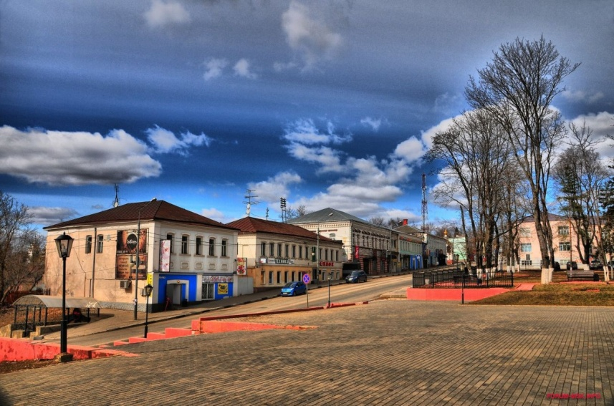

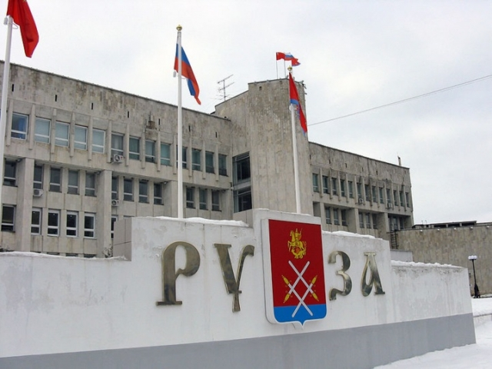
Бюджет для граждан На основе проекта бюджета Рузского муниципального округа на 2026 год и плановый период 2027 и 2028 годов
Рузский муниципальный округ
Московской области

Slide 2

Бюджет - форма образования и расходования денежных средств, предназначенных для финансового обеспечения задач и функций государства и местного самоуправления. Бюджетная система — совокупность бюджетов всех уровней и бюджетов государственных внебюджетных фондов, основанная на экономических отношениях, государственном устройстве и регулируемая законодательством Российской Федерации. Бюджетный процесс — это деятельность органов государственной власти, органов местного самоуправления и иных участников бюджетного процесса по составлению и рассмотрению проектов бюджетов, утверждению и исполнению бюджетов, контролю за их исполнением, осуществлению бюджетного учета, рассмотрению и утверждению бюджетной отчетности и внешних проверок. Доходы бюджета - поступающие в бюджет денежные средства, за исключением средств, являющихся в соответствии с Бюджетным Кодексом Российской Федерации источниками финансирования дефицита бюджета. Расходы бюджета - выплачиваемые из бюджета денежные средства, за исключением средств, являющихся в соответствии с Бюджетным Кодексом источниками финансирования дефицита бюджета. Межбюджетные трансферты - средства, предоставляемые одним бюджетом бюджетной системы Российской Федерации другому бюджету бюджетной системы Российской Федерации. Иные межбюджетные трансферты – это целевые трансферты направление использования которых не ограничено, но получение которых может быть связано с выполнением определенных условий (требований). Субсидии- межбюджетные трансферты, предоставляемые в целях софинансирования расходных обязательств, возникающих при выполнении полномочий. Субвенции - межбюджетные трансферты, предоставляемые в целях Финансового обеспечения расходных обязательств, возникающих при выполнении государственных полномочий Российской Федерации субъектов Российской Федерации. Дотации - межбюджетные трансферты, предоставляемые на безвозмездной и безвозвратной основе без установления направлений их использования.
Применяемые понятия и термины (ГЛОССАРИЙ)

Slide 3


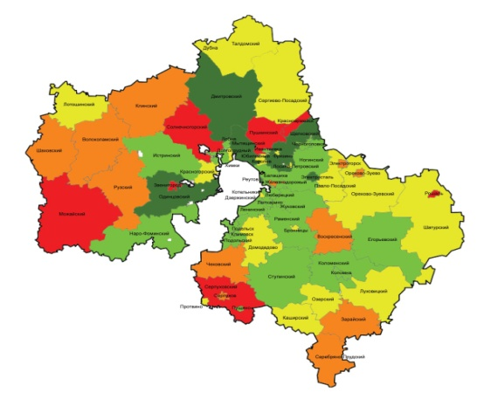
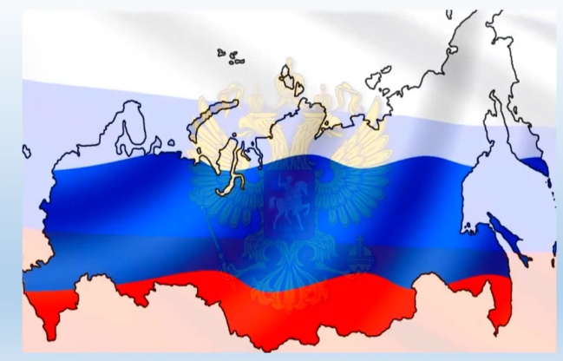
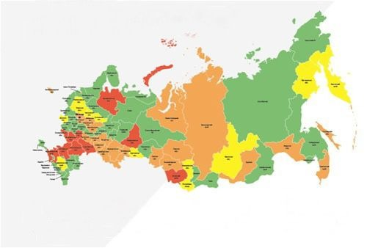
Какие бывают виды бюджетов?
Бюджет
Семейный бюджет
Бюджет организаций
Бюджеты публично-правовых образований
Российской Федерации
(федеральный бюджет, бюджеты государственных внебюджетных фондов РФ)
Субъектов
Российской Федерации
(региональные бюджеты, бюджеты территориальных фондов РФ)
Муниципальных образований
(местные бюджеты)

Slide 4
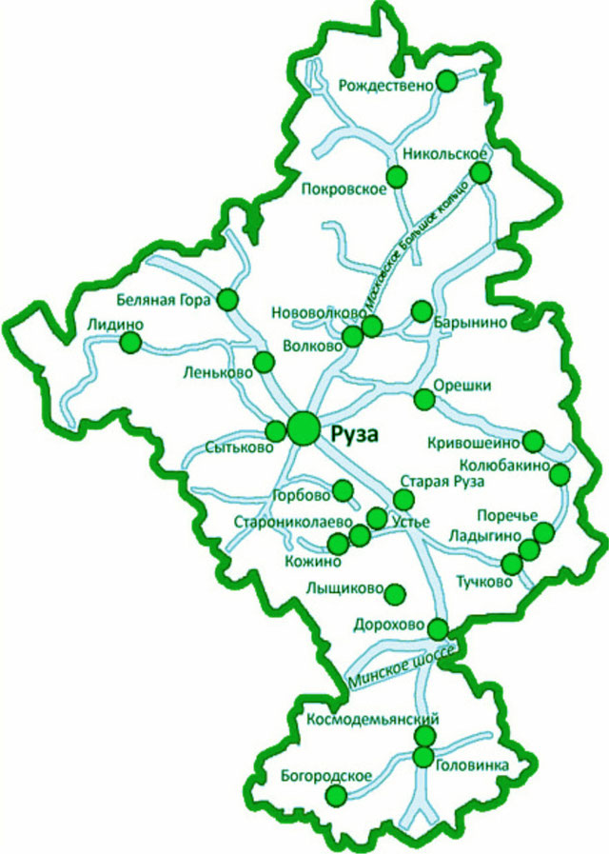
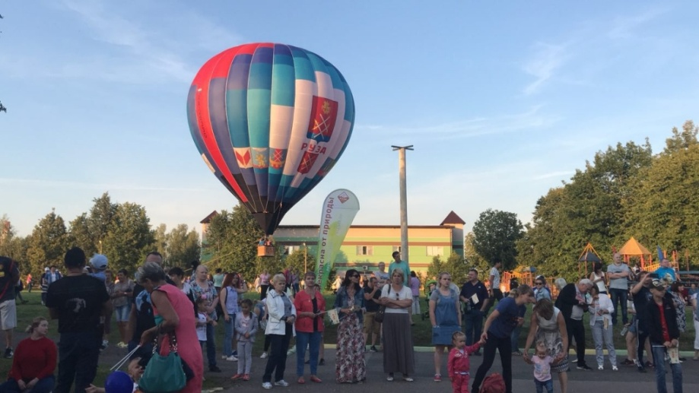
Прогноз численности населения на 01.01.2026
80 782 человека
Рузский муниципальный округ

Slide 5


Slide 6


Этапы составления и утверждения бюджета Рузского муниципального округа
Составление проекта бюджета Рузского муниципального округа регламентируется Постановлением Администрации РМО от 02.04.2025 №140-ПА "Об утверждении Порядка составления проекта бюджета Рузского муниципального округа Московской области на очередной финансовый год и плановый период»
1. Составление проекта бюджета
Глава Рузского муниципального округа представляет проект бюджета муниципального округа на рассмотрение Совету депутатов не позднее 15 ноября текущего года. Совет депутатов рассматривает проект решения о бюджете муниципального округа.
2. Рассмотрение проекта бюджета
Бюджет Рузского муниципального округа утверждается Советом депутатов Рузского муниципального округа и подлежит опубликованию его в специальном средстве массовой информации и размещению на официальном сайте администрации Рузского муниципального округа.
3. Утверждение проекта бюджета

Slide 7

Основы формирования бюджета Рузского муниципального округа на 2026 год и на плановый период 2027 и 2028 годов
Требования Бюджетного Кодекса Российской Федерации
Муниципальные программы Рузского муниципального округа
Прогноз социально-экономического развития Рузского муниципального округа на 2026-2028 годы
Основные направления бюджетной и налоговой политики Рузского муниципального округа
на 2026-2028 годы

Slide 8

Информация об основных показателях социально-экономического развития
Показатели | Единицы измерения | Фактическое значение за |  | Плановые показатели | Прогноз
 |  |  |  |  | 2026 |  | 2027 |  | 2028
 |  | 2023 | 2024 | 2025 | Прогноз вариант 1 (консервативный) | Прогноз вариант 2 (базовый) | Прогноз вариант 1 (консервативный) | Прогноз вариант 2 (базовый) | Прогноз вариант 1 (консервативный) | Прогноз вариант 2 (базовый)
1. Демографические показатели
Справочно: Численность постоянного населения (на конец года) | человек | 79 874 | 80478 | 80782 | 80985 | 81019 | 81186 | 81246 | 81390 | 81476
3. Промышленное производство
Объем отгруженных товаров собственного производства, выполненных работ и услуг собственными силами по промышленным видам деятельности по крупным и средним организациям (без организаций с численностью работающих менее 15 человек) | млн.руб.в ценах соответствующих лет | 40504.0 | 38451,6 | 41566,2 | 42189,7 | 44126,9 | 43160,1 | 46245,0 | 44670,7 | 49250,9
7. Малое и среднее предпринимательство
Число малых и средних предприятий, включая микропредприятия (на конец года) | единица | 872 | 900 | 876 | 878 | 882 | 880 | 892 | 882 | 907
8. Инвестиции
Инвестиции в основной капитал за счет всех источников финансирования (без субъектов малого предпринимательства и объемов инвестиций, не наблюдаемых прямыми статистическими методами) - всего | млн.рублей | 5357,89 | 4439,79 | 4975,00 | 4320,00 | 5340,00 | 4640,00 | 5790,00 | 5120,00 | 6400,00
9. Строительство
Объем жилищного строительства | тыс. кв. м общей площади | 175,98 | 153,35 | 128,00 | 95,33 | 97,20 | 108,00 | 115,52 | 110,00 | 118,00
12. Труд и заработная плата
Количество созданных рабочих мест | единица | 552 | 487 | 532 | 510 | 540 | 515 | 550 | 520 | 560
Среднемесячная номинальная начисленная заработная плата работников (по полному кругу организаций) | рубль | 67882,4 | 79699,7 | 89368,6 | 95109,6 | 99283,0 | 98078,6 | 107178,2 | 104227,9 | 115683,7
14. Торговля и услуги
Обеспеченность населения площадью торговых объектов | кв.метров на 1000 чел. | 1079,1 | 1136,3 | 1147,2 | 1147,3 | 1169,3 | 1154,3 | 1194,3 | 1165,0 | 1207,0

Slide 9

Основными задачами и приоритетами бюджетной политики Рузского муниципального округа на 2026 год и на плановый период 2027 и 2028 годов являются:
реализацию мероприятий, направленных на достижение целей национальных проектов Российской Федерации, показателей государственных программ Московской области и муниципальных программ Рузского муниципального округа;
недопущение образования просроченной кредиторской задолженности по принятым обязательствам;
совершенствование процедуры исполнения бюджета Рузского муниципального округа;
обеспечение открытости и прозрачности бюджетного процесса и вовлечение в него граждан;
поддержание умеренной долговой нагрузки на бюджет Рузского муниципального округа;
обеспечение сбалансированности и устойчивости бюджетной системы Рузского муниципального округа;
сохранение социальной направленности бюджета Рузского муниципального округа;
поддержание достигнутого уровня заработной платы в бюджетной сфере;
повышение эффективности бюджетных расходов;
обеспечение соответствия расходных обязательств реальным доходным источникам и источникам покрытия дефицита бюджета;
максимальное привлечение населения к электронным сервисам в части уплаты имущественных налогов.

Slide 10
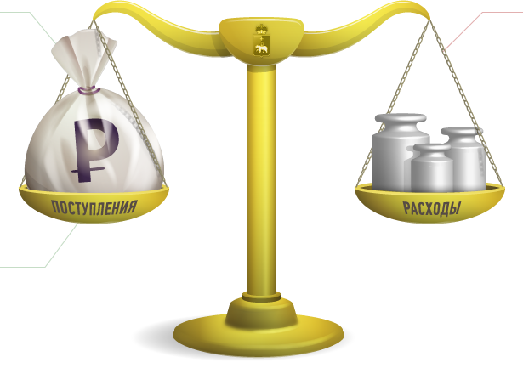


Информация о выполнении основных характеристик бюджета Рузского муниципального округа
Ед. измерения: млн. рублей
№ п/п | Наименование показателя | Факт предыдущего года (2023г.) | Факт отчетного года (2024г.) | Ожидаемое исполнение текущего года (2025г.) | Прогноз на очередной год (2026г.) | Прогноз на первый год планового периода | Прогноз на второй год планового периода
1 | Налоговые и неналоговые доходы | 2 825,24 | 3 455,94 | 4 669,84 | 5 119,50 | 4 258,29 | 4 197,35
2 | Общий объем расходов | 3 130,38 | 3 908,32 | 4 581,98 | 5 290,15 | 4 407,23 | 4 241,73
3 | Условно-утвержденные расходы | 0,00 | 0,00 | 0,00 | 0,00 | 113,01 | 223,25
4 | Дефицит бюджета(-), профицит бюджета (+) | - 313,59 | - 469,86 | +87,87 | - 170,64 | - 261,96 | - 267,63
5 | Муниципальный долг | 163,30 | 109,41 | 54,71 | 225,35 | 487,31 | 754,93

Slide 11

Основные характеристики бюджета Рузского муниципального округа
Ед. измерения: млн. рублей

Slide 12


Slide 13

Объем и структура налоговых и неналоговых доходов, а также межбюджетных трансфертов, поступивших в бюджет Рузского муниципального округа
Код классификации доходов бюджетов |  |  |  |  |  |  | Наименование кода классификации доходов бюджета | Факт 2024 года | План 2025 года | Ожидаемое исполнение 2025 года | Прогноз к проекту Закона о бюджете |  |  | % 2026 к плану 2025 | % 2026 к ожидаемому 2025
 |  |  |  |  |  |  |  |  |  |  | на 2026 год | на 2027 год | на 2028 год
1 |  |  |  |  |  |  | 2 | 3 | 4 | 5 | 6 | 7 | 8 | 9 | 10
1 | 00 | 00 | 000 | 00 | 0000 | 000 | НАЛОГОВЫЕ И НЕНАЛОГОВЫЕ ДОХОДЫ | 3 816 844,28 | 4 551 135,70 | 4 669 799,00 | 5 119 504,00 | 4 258 288,00 | 4 197 354,00 | 112 | 110
1 | 01 | 00 | 000 | 00 | 0000 | 000 | НАЛОГИ НА ПРИБЫЛЬ, ДОХОДЫ | 2 079 727,95 | 2 900 205,00 | 2 926 056,00 | 3 143 201,00 | 2 344 793,00 | 2 287 880,00 | 108 | 107
1 | 01 | 02 | 000 | 01 | 0000 | 110 | Налог на доходы физических лиц | 2 079 727,95 | 2 900 205,00 | 2 926 056,00 | 3 143 201,00 | 2 344 793,00 | 2 287 880,00 | 108 | 107
1 | 01 | 02 | 010 | 01 | 0000 | 110 | Налог на доходы физических лиц с доходов, источником которых является налоговый агент, за исключением доходов, в отношении которых исчисление и уплата налога осуществляются в соответствии со статьями 227, 227.1 и 228 Налогового кодекса Российской Федерации, а также доходов от долевого участия в организации, полученных физическим лицом - налоговым резидентом Российской Федерации в виде дивидендов (в части суммы налога, не превышающей 650 тысяч рублей за налоговые периоды до 1 января 2025 года, а также в части суммы налога, не превышающей 312 тысяч рублей за налоговые периоды после 1 января 2025 года), а также налог на доходы физических лиц в отношении доходов от долевого участия в организации, полученных физическим лицом, не являющимся налоговым резидентом Российской Федерации, в виде дивидендов | 1 761 986,94 | 2 532 783,00 | 2 540 000,00 | 2 728 606,00 | 2 036 490,00 | 1 987 401,00 | 108 | 107
1 | 01 | 02 | 010 | 01 | 1000 | 110 | Налог на доходы физических лиц с доходов, источником которых является налоговый агент, за исключением доходов, в отношении которых исчисление и уплата налога осуществляются в соответствии со статьями 227, 227.1 и 228 Налогового кодекса Российской Федерации, а также доходов от долевого участия в организации, полученных физическим лицом - налоговым резидентом Российской Федерации в виде дивидендов (в части суммы налога, не превышающей 650 тысяч рублей за налоговые периоды до 1 января 2025 года, а также в части суммы налога, не превышающей 312 тысяч рублей за налоговые периоды после 1 января 2025 года), а также налог на доходы физических лиц в отношении доходов от долевого участия в организации, полученных физическим лицом, не являющимся налоговым резидентом Российской Федерации, в виде дивидендов (сумма платежа (перерасчеты, недоимка и задолженность по соответствующему платежу, в том числе по отмененному) | 1 760 911,05 | 2 532 783,00 | 2 540 000,00 | 2 728 606,00 | 2 036 490,00 | 1 987 401,00 | 108 | 107

Slide 14
Объем и структура налоговых и неналоговых доходов, а также межбюджетных трансфертов, поступивших в бюджет Рузского муниципального округа
1 | 01 | 02 | 020 | 01 | 0000 | 110 | Налог на доходы физических лиц с доходов, полученных от осуществления деятельности физическими лицами, зарегистрированными в качестве индивидуальных предпринимателей, нотариусов, занимающихся частной практикой, адвокатов, учредивших адвокатские кабинеты, и других лиц, занимающихся частной практикой в соответствии со статьей 227 Налогового кодекса Российской Федерации (в части суммы налога, не превышающей 650 тысяч рублей за налоговые периоды до 1 января 2025 года, а также в части суммы налога, не превышающей 312 тысяч рублей за налоговые периоды после 1 января 2025 года) | 3 747,33 | 6 169,00 | 7 000,00 | 7 520,00 | 5 612,00 | 5 477,00 | 122 | 107
1 | 01 | 02 | 020 | 01 | 1000 | 110 | Налог на доходы физических лиц с доходов, полученных от осуществления деятельности физическими лицами, зарегистрированными в качестве индивидуальных предпринимателей, нотариусов, занимающихся частной практикой, адвокатов, учредивших адвокатские кабинеты, и других лиц, занимающихся частной практикой в соответствии со статьей 227 Налогового кодекса Российской Федерации (в части суммы налога, не превышающей 650 тысяч рублей за налоговые периоды до 1 января 2025 года, а также в части суммы налога, не превышающей 312 тысяч рублей за налоговые периоды после 1 января 2025 года) (сумма платежа (перерасчеты, недоимка и задолженность по соответствующему платежу, в том числе по отмененному) | 3 745,38 | 6 169,00 | 7 000,00 | 7 520,00 | 5 612,00 | 5 477,00 | 122 | 107
1 | 01 | 02 | 021 | 01 | 0000 | 110 | Налог на доходы физических лиц с доходов, полученных от осуществления деятельности физическими лицами, зарегистрированными в качестве индивидуальных предпринимателей, нотариусов, занимающихся частной практикой, адвокатов, учредивших адвокатские кабинеты, и других лиц, занимающихся частной практикой в соответствии со статьей 227 Налогового кодекса Российской Федерации (в части суммы налога, превышающей 312 тысяч рублей, относящейся к части налоговой базы, превышающей 2,4 миллиона рублей и составляющей не более 5 миллионов рублей) |  | 1 000,00 | 1 000,00 | 1 074,00 | 801,00 | 782,00 | 107 | 107

Slide 15
Объем и структура налоговых и неналоговых доходов, а также межбюджетных трансфертов, поступивших в бюджет Рузского муниципального округа
1 | 01 | 02 | 021 | 01 | 1000 | 110 | Налог на доходы физических лиц с доходов, полученных от осуществления деятельности физическими лицами, зарегистрированными в качестве индивидуальных предпринимателей, нотариусов, занимающихся частной практикой, адвокатов, учредивших адвокатские кабинеты, и других лиц, занимающихся частной практикой в соответствии со статьей 227 Налогового кодекса Российской Федерации (в части суммы налога, превышающей 312 тысяч рублей, относящейся к части налоговой базы, превышающей 2,4 миллиона рублей и составляющей не более 5 миллионов рублей) (сумма платежа (перерасчеты, недоимка и задолженность по соответствующему платежу, в том числе по отмененному) |  | 1 000,00 | 1 000,00 | 1 074,00 | 801,00 | 782,00 | 107 | 107
1 | 01 | 02 | 022 | 01 | 0000 | 110 | Налог на доходы физических лиц с доходов, полученных от осуществления деятельности физическими лицами, зарегистрированными в качестве индивидуальных предпринимателей, нотариусов, занимающихся частной практикой, адвокатов, учредивших адвокатские кабинеты, и других лиц, занимающихся частной практикой в соответствии со статьей 227 Налогового кодекса Российской Федерации (в части суммы налога, превышающей 702 тысячи рублей, относящейся к части налоговой базы, превышающей 5 миллионов рублей и составляющей не более 20 миллионов рублей) |  | 2 000,00 | 4 000,00 | 4 298,00 | 3 214,00 | 3 139,00 | 215 | 107
1 | 01 | 02 | 022 | 01 | 1000 | 110 | Налог на доходы физических лиц с доходов, полученных от осуществления деятельности физическими лицами, зарегистрированными в качестве индивидуальных предпринимателей, нотариусов, занимающихся частной практикой, адвокатов, учредивших адвокатские кабинеты, и других лиц, занимающихся частной практикой в соответствии со статьей 227 Налогового кодекса Российской Федерации (в части суммы налога, превышающей 702 тысячи рублей, относящейся к части налоговой базы, превышающей 5 миллионов рублей и составляющей не более 20 миллионов рублей) (сумма платежа (перерасчеты, недоимка и задолженность по соответствующему платежу, в том числе по отмененному) |  | 2 000,00 | 4 000,00 | 4 298,00 | 3 214,00 | 3 139,00 | 215 | 107
1 | 01 | 02 | 023 | 01 | 0000 | 110 | Налог на доходы физических лиц с доходов, полученных от осуществления деятельности физическими лицами, зарегистрированными в качестве индивидуальных предпринимателей, нотариусов, занимающихся частной практикой, адвокатов, учредивших адвокатские кабинеты, и других лиц, занимающихся частной практикой в соответствии со статьей 227 Налогового кодекса Российской Федерации (в части суммы налога, превышающей 3 402 тысячи рублей, относящейся к части налоговой базы, превышающей 20 миллионов рублей и составляющей не более 50 миллионов рублей) |  | 0,00 | 100,00 | 107,00 | 80,00 | 79,00 |  | 107

Slide 16
Объем и структура налоговых и неналоговых доходов, а также межбюджетных трансфертов, поступивших в бюджет Рузского муниципального округа
1 | 01 | 02 | 023 | 01 | 1000 | 110 | Налог на доходы физических лиц с доходов, полученных от осуществления деятельности физическими лицами, зарегистрированными в качестве индивидуальных предпринимателей, нотариусов, занимающихся частной практикой, адвокатов, учредивших адвокатские кабинеты, и других лиц, занимающихся частной практикой в соответствии со статьей 227 Налогового кодекса Российской Федерации (в части суммы налога, превышающей 3 402 тысячи рублей, относящейся к части налоговой базы, превышающей 20 миллионов рублей и составляющей не более 50 миллионов рублей) (сумма платежа (перерасчеты, недоимка и задолженность по соответствующему платежу, в том числе по отмененному) |  | 0,00 | 100,00 | 107,00 | 80,00 | 79,00 |  | 107
1 | 01 | 02 | 030 | 01 | 0000 | 110 | Налог на доходы физических лиц с доходов, полученных физическими лицами в соответствии со статьей 228 Налогового кодекса Российской Федерации (за исключением доходов от долевого участия в организации, полученных физическим лицом - налоговым резидентом Российской Федерации в виде дивидендов) (в части суммы налога, не превышающей 650 тысяч рублей за налоговые периоды до 1 января 2025 года, а также в части суммы налога, не превышающей 312 тысяч рублей за налоговые периоды после 1 января 2025 года) | 29 625,09 | 38 187,00 | 39 678,00 | 42 624,00 | 31 812,00 | 31 046,00 | 112 | 107
1 | 01 | 02 | 030 | 01 | 1000 | 110 | Налог на доходы физических лиц с доходов, полученных физическими лицами в соответствии со статьей 228 Налогового кодекса Российской Федерации (за исключением доходов от долевого участия в организации, полученных физическим лицом - налоговым резидентом Российской Федерации в виде дивидендов) (в части суммы налога, не превышающей 650 тысяч рублей за налоговые периоды до 1 января 2025 года, а также в части суммы налога, не превышающей 312 тысяч рублей за налоговые периоды после 1 января 2025 года) (сумма платежа (перерасчеты, недоимка и задолженность по соответствующему платежу, в том числе по отмененному) | 29 450,47 | 38 187,00 | 39 678,00 | 42 624,00 | 31 812,00 | 31 046,00 | 112 | 107
1 | 01 | 02 | 040 | 01 | 0000 | 110 | Налог на доходы физических лиц в виде фиксированных авансовых платежей с доходов, полученных физическими лицами, являющимися иностранными гражданами, осуществляющими трудовую деятельность по найму на основании патента в соответствии со статьей 227.1 Налогового кодекса Российской Федерации | 7 562,47 | 12 730,00 | 12 778,00 | 13 591,00 | 8 929,00 | 8 288,00 | 107 | 106
1 | 01 | 02 | 040 | 01 | 1000 | 110 | Налог на доходы физических лиц в виде фиксированных авансовых платежей с доходов, полученных физическими лицами, являющимися иностранными гражданами, осуществляющими трудовую деятельность по найму на основании патента в соответствии со статьей 227.1 Налогового кодекса Российской Федерации (сумма платежа (перерасчеты, недоимка и задолженность по соответствующему платежу, в том числе по отмененному) | 7 562,47 | 12 730,00 | 12 778,00 | 13 591,00 | 8 929,00 | 8 288,00 | 107 | 106

Slide 17
Объем и структура налоговых и неналоговых доходов, а также межбюджетных трансфертов, поступивших в бюджет Рузского муниципального округа
1 | 01 | 02 | 080 | 01 | 0000 | 110 | Налог на доходы физических лиц в части суммы налога, превышающей 650 тысяч рублей, относящейся к части нало говой базы, превышающей 5 миллионов рублей (за исключением налога на доходы физических лиц с сумм прибыли контролируемой иностранной компании, в том числе фиксированной прибыли контролируемой иностранной компании, а также налога на доходы физических лиц в отношении доходов от долевого уч астия в организации, полученных физическим лицом - налоговым резидентом Российской Федерации в виде дивидендов) за налоговые периоды до 1 января 2025 года, а также налог на доходы физических лиц в части суммы налога, превышающей 312 тысяч рублей, относящейся к части налоговой базы, превышающей 2,4 миллиона рублей и составляющей не более 5 миллионов рублей (за исключением налога на доходы физических лиц в отношении доходов, указанных в абзаце тридцать девятом статьи 50 Бюджетного кодекса Российской Федерации, налога на доходы физических лиц в части суммы налога, превышающей 312 тысяч рублей, относящейся к сумме налоговых баз, указанных в пункте 6 статьи 210 Налогового кодекса Российской Федерации, превышающей 2,4 миллиона рублей (за исключением налога на доходы физических лиц в отношении доходов, указанных в абзацах тридцать пятом и тридцать шестом статьи 50 Бюджетного кодекса Российской Федерации), а также налога на доходы физических лиц в отношении доходов физических лиц, не являющихся налоговыми резидентами Российской Федерации, указанных в абзаце девятом пункта 3 статьи 224 Налогового кодекса Российской Федерации, в части суммы налога, превышающей 312 тысяч рублей, относящейся к части налоговой базы, превышающей 2,4 миллиона рублей) за налоговые периоды после 1 января 2025 года | 139 714,17 | 88 777,00 | 90 000,00 | 96 679,00 | 72 126,00 | 70 376,00 | 109 | 107
1 | 01 | 02 | 080 | 01 | 1000 | 110 | Налог на доходы физических лиц в части суммы налога, превышающей 650 000 рублей, относящейся к части налоговой базы, превышающей 5 000 000 рублей (за исключением налога на доходы физических лиц с сумм прибыли контролируемой иностранной компании, в том числе фиксированной прибыли контролируемой иностранной компании, а также налога на доходы физических лиц в отношении доходов от долевого участия в организации, полученных физическим лицом - налоговым резидентом Российской Федерации в виде дивидендов) за налоговые периоды до 1 января 2025 года, а также налог на доходы физических лиц в части суммы налога, превышающей 312 тысяч рублей, относящейся к части налоговой базы, превышающей 2,4 миллиона рублей и составляющей не более 5 миллионов рублей (за исключением налога на доходы физических лиц в отношении доходов, указанных в абзаце тридцать девятом статьи 50 Бюджетного кодекса Российской Федерации, налога на доходы физических лиц в части суммы налога, превышающей 312 тысяч рублей, относящейся к сумме налоговых баз, указанных в пункте 6 статьи 210 Налогового кодекса Российской Федерации, превышающей 2,4 миллиона рублей (за исключением налога на доходы физических лиц в отношении доходов, указанных в абзацах тридцать пятом и тридцать шестом статьи 50 Бюджетного кодекса Российской Федерации), а также налога на доходы физических лиц в отношении доходов физических лиц, не являющихся налоговыми резидентами Российской Федерации, указанных в абзаце девятом пункта 3 статьи 224 Налогового кодекса Российской Федерации, в части суммы налога, превышающей 312 тысяч рублей, относящейся к части налоговой базы, превышающей 2,4 миллиона рублей) за налоговые периоды после 1 января 2025 года (сумма платежа (перерасчеты, недоимка и задолженность по соответствующему платежу, в том числе по отмененному) | 139 714,17 | 88 777,00 | 90 000,00 | 96 679,00 | 72 126,00 | 70 376,00 | 109 | 107

Slide 18
Объем и структура налоговых и неналоговых доходов, а также межбюджетных трансфертов, поступивших в бюджет Рузского муниципального округа
1 | 01 | 02 | 140 | 01 | 0000 | 110 | Налог на доходы физических лиц в отношении доходов от долевого участия в организации, полученных физическим лицом - налоговым резидентом Российской Федерации в виде дивидендов (в части суммы налога, превышающей 650 тысяч рублей за налоговые периоды до 1 января 2025 года, а также в части суммы налога, превышающей 312 тысяч рублей за налоговые периоды после 1 января 2025 года) | 110 983,39 | 74 120,00 | 74 000,00 | 79 492,00 | 59 303,00 | 57 865,00 | 107 | 107
1 | 01 | 02 | 140 | 01 | 1000 | 110 | Налог на доходы физических лиц в отношении доходов от долевого участия в организации, полученных физическим лицом - налоговым резидентом Российской Федерации в виде дивидендов (в части суммы налога, превышающей 650 тысяч рублей за налоговые периоды до 1 января 2025 года, а также в части суммы налога, превышающей 312 тысяч рублей за налоговые периоды после 1 января 2025 года) (сумма платежа (перерасчеты, недоимка и задолженность по соответствующему платежу, в том числе по отмененному) | 110 983,39 | 74 120,00 | 74 000,00 | 79 492,00 | 59 303,00 | 57 865,00 | 107 | 107
1 | 01 | 02 | 150 | 01 | 0000 | 110 | Налог на доходы физических лиц в части суммы налога, превышающей 702 тысячи рублей, относящейся к части налоговой базы, превышающей 5 миллионов рублей и составляющей не более 20 миллионов рублей (за исключением налога на доходы физических лиц в отношении доходов, указанных в абзаце тридцать девятом статьи 50 Бюджетного кодекса Российской Федерации, налога на доходы физических лиц в части суммы налога, превышающей 312 тысяч рублей, относящейся к сумме налоговых баз, указанных в пункте 6 статьи 210 Налогового кодекса Российской Федерации, превышающей 2,4 миллиона рублей (за исключением налога на доходы физических лиц в отношении доходов, указанных в абзацах тридцать пятом и тридцать шестом статьи 50 Бюджетного кодекса Российской Федерации), а также налога на доходы физических лиц в отношении доходов физических лиц, не являющихся налоговыми резидентами Российской Федерации, указанных в абзаце девятом пункта 3 статьи 224 Налогового кодекса Российской Федерации, в части суммы налога, превышающей 312 тысяч рублей, относящейся к части налоговой базы, превышающей 2,4 миллиона рублей) |  | 51 000,00 | 55 000,00 | 59 094,00 | 44 196,00 | 43 163,00 | 116 | 107
1 | 01 | 02 | 150 | 01 | 1000 | 110 | Налог на доходы физических лиц в части суммы налога, превышающей 702 тысячи рублей, относящейся к части налоговой базы, превышающей 5 миллионов рублей и составляющей не более 20 миллионов рублей (за исключением налога на доходы физических лиц в отношении доходов, указанных в абзаце тридцать девятом статьи 50 Бюджетного кодекса Российской Федерации, налога на доходы физических лиц в части суммы налога, превышающей 312 тысяч рублей, относящейся к сумме налоговых баз, указанных в пункте 6 статьи 210 Налогового кодекса Российской Федерации, превышающей 2,4 миллиона рублей (за исключением налога на доходы физических лиц в отношении доходов, указанных в абзацах тридцать пятом и тридцать шестом статьи 50 Бюджетного кодекса Российской Федерации), а также налога на доходы физических лиц в отношении доходов физических лиц, не являющихся налоговыми резидентами Российской Федерации, указанных в абзаце девятом пункта 3 статьи 224 Налогового кодекса Российской Федерации, в части суммы налога, превышающей 312 тысяч рублей, относящейся к части налоговой базы, превышающей 2,4 миллиона рублей) (сумма платежа (перерасчеты, недоимка и задолженность по соответствующему платежу, в том числе по отмененному) |  | 51 000,00 | 55 000,00 | 59 094,00 | 44 196,00 | 43 163,00 | 116 | 107

Slide 19
Объем и структура налоговых и неналоговых доходов, а также межбюджетных трансфертов, поступивших в бюджет Рузского муниципального округа
1 | 01 | 02 | 160 | 01 | 0000 | 110 | Налог на доходы физических лиц в части суммы налога, превышающей 3 402 тысячи рублей, относящейся к части налоговой базы, превышающей 20 миллионов рублей и составляющей не более 50 миллионов рублей (за исключением налога на доходы физических лиц в отношении доходов, указанных в абзаце тридцать девятом статьи 50 Бюджетного кодекса Российской Федерации, налога на доходы физических лиц в части суммы налога, превышающей 312 тысяч рублей, относящейся к сумме налоговых баз, указанных в пункте 6 статьи 210 Налогового кодекса Российской Федерации, превышающей 2,4 миллиона рублей (за исключением налога на доходы физических лиц в отношении доходов, указанных в абзацах тридцать пятом и тридцать шестом статьи 50 Бюджетного кодекса Российской Федерации), а также налога на доходы физических лиц в отношении доходов физических лиц, не являющихся налоговыми резидентами Российской Федерации, указанных в абзаце девятом пункта 3 статьи 224 Налогового кодекса Российской Федерации, в части суммы налога, превышающей 312 тысяч рублей, относящейся к части налоговой базы, превышающей 2,4 миллиона рублей) |  | 25 000,00 | 20 000,00 | 21 490,00 | 16 085,00 | 15 713,00 | 86 | 107
1 | 01 | 02 | 160 | 01 | 1000 | 110 | Налог на доходы физических лиц в части суммы налога, превышающей 3 402 тысячи рублей, относящейся к части налоговой базы, превышающей 20 миллионов рублей и составляющей не более 50 миллионов рублей (за исключением налога на доходы физических лиц в отношении доходов, указанных в абзаце тридцать девятом статьи 50 Бюджетного кодекса Российской Федерации, налога на доходы физических лиц в части суммы налога, превышающей 312 тысяч рублей, относящейся к сумме налоговых баз, указанных в пункте 6 статьи 210 Налогового кодекса Российской Федерации, превышающей 2,4 миллиона рублей (за исключением налога на доходы физических лиц в отношении доходов, указанных в абзацах тридцать пятом и тридцать шестом статьи 50 Бюджетного кодекса Российской Федерации), а также налога на доходы физических лиц в отношении доходов физических лиц, не являющихся налоговыми резидентами Российской Федерации, указанных в абзаце девятом пункта 3 статьи 224 Налогового кодекса Российской Федерации, в части суммы налога, превышающей 312 тысяч рублей, относящейся к части налоговой базы, превышающей 2,4 миллиона рублей) (сумма платежа (перерасчеты, недоимка и задолженность по соответствующему платежу, в том числе по отмененному) |  | 25 000,00 | 20 000,00 | 21 490,00 | 16 085,00 | 15 713,00 | 86 | 107
1 | 01 | 02 | 170 | 01 | 0000 | 110 | Налог на доходы физических лиц в части суммы налога, превышающей 9 402 тысячи рублей, относящейся к части налоговой базы, превышающей 50 миллионов рублей (за исключением налога на доходы физических лиц в отношении доходов, указанных в абзаце тридцать девятом статьи 50 Бюджетного кодекса Российской Федерации, налога на доходы физических лиц в части суммы налога, превышающей 312 тысяч рублей, относящейся к сумме налоговых баз, указанных в пункте 6 статьи 210 Налогового кодекса Российской Федерации, превышающей 2,4 миллиона рублей (за исключением налога на доходы физических лиц в отношении доходов, указанных в абзацах тридцать пятом и тридцать шестом статьи 50 Бюджетного кодекса Российской Федерации), а также налога на доходы физических лиц в отношении доходов физических лиц, не являющихся налоговыми резидентами Российской Федерации, указанных в абзаце девятом пункта 3 статьи 224 Налогового кодекса Российской Федерации, в части суммы налога, превышающей 312 тысяч рублей, относящейся к части налоговой базы, превышающей 2,4 миллиона рублей) |  | 41 000,00 | 55 000,00 | 59 084,00 | 44 097,00 | 43 034,00 | 144 | 107

Slide 20
Объем и структура налоговых и неналоговых доходов, а также межбюджетных трансфертов, поступивших в бюджет Рузского муниципального округа
1 | 01 | 02 | 170 | 01 | 1000 | 110 | Налог на доходы физических лиц в части суммы налога, превышающей 9 402 тысячи рублей, относящейся к части налоговой базы, превышающей 50 миллионов рублей (за исключением налога на доходы физических лиц в отношении доходов, указанных в абзаце тридцать девятом статьи 50 Бюджетного кодекса Российской Федерации, налога на доходы физических лиц в части суммы налога, превышающей 312 тысяч рублей, относящейся к сумме налоговых баз, указанных в пункте 6 статьи 210 Налогового кодекса Российской Федерации, превышающей 2,4 миллиона рублей (за исключением налога на доходы физических лиц в отношении доходов, указанных в абзацах тридцать пятом и тридцать шестом статьи 50 Бюджетного кодекса Российской Федерации), а также налога на доходы физических лиц в отношении доходов физических лиц, не являющихся налоговыми резидентами Российской Федерации, указанных в абзаце девятом пункта 3 статьи 224 Налогового кодекса Российской Федерации, в части суммы налога, превышающей 312 тысяч рублей, относящейся к части налоговой базы, превышающей 2,4 миллиона рублей) (сумма платежа (перерасчеты, недоимка и задолженность по соответствующему платежу, в том числе по отмененному) |  | 41 000,00 | 55 000,00 | 59 084,00 | 44 097,00 | 43 034,00 | 144 | 107
1 | 01 | 02 | 210 | 01 | 0000 | 110 | Налог на доходы физических лиц в части суммы налога, относящейся к налоговой базе, указанной в пункте 6.2 статьи 210 Налогового кодекса Российской Федерации, не превышающей 5 миллионов рублей |  | 6 000,00 | 6 500,00 | 6 983,00 | 5 211,00 | 5 086,00 | 116 | 107
1 | 01 | 02 | 210 | 01 | 1000 | 110 | Налог на доходы физических лиц в части суммы налога, относящейся к налоговой базе, указанной в пункте 6.2 статьи 210 Налогового кодекса Российской Федерации, не превышающей 5 миллионов рублей (сумма платежа (перерасчеты, недоимка и задолженность по соответствующему платежу, в том числе по отмененному) |  | 6 000,00 | 6 500,00 | 6 983,00 | 5 211,00 | 5 086,00 | 116 | 107
1 | 03 | 00 | 000 | 00 | 0000 | 000 | НАЛОГИ НА ТОВАРЫ (РАБОТЫ, УСЛУГИ), РЕАЛИЗУЕМЫЕ НА ТЕРРИТОРИИ РОССИЙСКОЙ ФЕДЕРАЦИИ | 127 369,65 | 124 806,00 | 124 806,00 | 146 839,00 | 162 755,00 | 169 593,00 | 118 | 118
1 | 03 | 02 | 000 | 01 | 0000 | 110 | Акцизы по подакцизным товарам (продукции), производимым на территории Российской Федерации | 127 369,65 | 124 806,00 | 124 806,00 | 146 839,00 | 162 755,00 | 169 593,00 | 118 | 118
1 | 03 | 02 | 230 | 01 | 0000 | 110 | Доходы от уплаты акцизов на дизельное топливо, подлежащие распределению между бюджетами субъектов Российской Федерации и местными бюджетами с учетом установленных дифференцированных нормативов отчислений в местные бюджеты | 65 803,71 | 66 495,00 | 66 495,00 | 76 836,00 | 85 059,00 | 88 493,00 | 116 | 116

Slide 21
Объем и структура налоговых и неналоговых доходов, а также межбюджетных трансфертов, поступивших в бюджет Рузского муниципального округа
1 | 03 | 02 | 231 | 01 | 0000 | 110 | Доходы от уплаты акцизов на дизельное топливо, подлежащие распределению между бюджетами субъектов Российской Федерации и местными бюджетами с учетом установленных дифференцированных нормативов отчислений в местные бюджеты (по нормативам, установленным федеральным законом о федеральном бюджете в целях формирования дорожных фондов субъектов Российской Федерации) | 65 803,71 | 66 495,00 | 66 495,00 | 76 836,00 | 85 059,00 | 88 493,00 | 116 | 116
1 | 03 | 02 | 240 | 01 | 0000 | 110 | Доходы от уплаты акцизов на моторные масла для дизельных и (или) карбюраторных (инжекторных) двигателей, подлежащие распределению между бюджетами субъектов Российской Федерации и местными бюджетами с учетом установленных дифференцированных нормативов отчислений в местные бюджеты | 380,20 | 341,00 | 341,00 | 375,00 | 415,00 | 431,00 | 110 | 110
1 | 03 | 02 | 241 | 01 | 0000 | 110 | Доходы от уплаты акцизов на моторные масла для дизельных и (или) карбюраторных (инжекторных) двигателей, подлежащие распределению между бюджетами субъектов Российской Федерации и местными бюджетами с учетом установленных дифференцированных нормативов отчислений в местные бюджеты (по нормативам, установленным федеральным законом о федеральном бюджете в целях формирования дорожных фондов субъектов Российской Федерации) | 380,20 | 341,00 | 341,00 | 375,00 | 415,00 | 431,00 | 110 | 110
1 | 03 | 02 | 250 | 01 | 0000 | 110 | Доходы от уплаты акцизов на автомобильный бензин, подлежащие распределению между бюджетами субъектов Российской Федерации и местными бюджетами с учетом установленных дифференцированных нормативов отчислений в местные бюджеты | 68 348,38 | 68 317,00 | 68 317,00 | 74 322,00 | 82 270,00 | 85 655,00 | 109 | 109
1 | 03 | 02 | 251 | 01 | 0000 | 110 | Доходы от уплаты акцизов на автомобильный бензин, подлежащие распределению между бюджетами субъектов Российской Федерации и местными бюджетами с учетом установленных дифференцированных нормативов отчислений в местные бюджеты (по нормативам, установленным федеральным законом о федеральном бюджете в целях формирования дорожных фондов субъектов Российской Федерации) | 68 348,38 | 68 317,00 | 68 317,00 | 74 322,00 | 82 270,00 | 85 655,00 | 109 | 109
1 | 03 | 02 | 260 | 01 | 0000 | 110 | Доходы от уплаты акцизов на прямогонный бензин, подлежащие распределению между бюджетами субъектов Российской Федерации и местными бюджетами с учетом установленных дифференцированных нормативов отчислений в местные бюджеты | -7 162,65 | -10 347,00 | -10 347,00 | -4 694,00 | -4 989,00 | -4 986,00 | 45 | 45
1 | 03 | 02 | 261 | 01 | 0000 | 110 | Доходы от уплаты акцизов на прямогонный бензин, подлежащие распределению между бюджетами субъектов Российской Федерации и местными бюджетами с учетом установленных дифференцированных нормативов отчислений в местные бюджеты (по нормативам, установленным федеральным законом о федеральном бюджете в целях формирования дорожных фондов субъектов Российской Федерации) | -7 162,65 | -10 347,00 | -10 347,00 | -4 694,00 | -4 989,00 | -4 986,00 | 45 | 45

Slide 22
Объем и структура налоговых и неналоговых доходов, а также межбюджетных трансфертов, поступивших в бюджет Рузского муниципального округа
1 | 05 | 00 | 000 | 00 | 0000 | 000 | НАЛОГИ НА СОВОКУПНЫЙ ДОХОД | 285 960,47 | 318 984,00 | 341 487,00 | 377 055,00 | 394 984,00 | 446 562,00 | 118 | 110
1 | 05 | 01 | 000 | 00 | 0000 | 110 | Налог, взимаемый в связи с применением упрощенной системы налогообложения | 241 519,08 | 266 383,00 | 286 893,00 | 317 052,00 | 356 438,00 | 403 262,00 | 119 | 111
1 | 05 | 01 | 010 | 01 | 0000 | 110 | Налог, взимаемый с налогоплательщиков, выбравших в качестве объекта налогообложения доходы | 194 098,05 | 216 645,00 | 236 838,00 | 265 495,00 | 302 664,00 | 346 853,00 | 123 | 112
1 | 05 | 01 | 011 | 01 | 0000 | 110 | Налог, взимаемый с налогоплательщиков, выбравших в качестве объекта налогообложения доходы | 194 098,05 | 216 645,00 | 236 838,00 | 265 495,00 | 302 664,00 | 346 853,00 | 123 | 112
1 | 05 | 01 | 011 | 01 | 1000 | 110 | Налог, взимаемый с налогоплательщиков, выбравших в качестве объекта налогообложения доходы (сумма платежа (перерасчеты, недоимка и задолженность по соответствующему платежу, в том числе по отмененному) | 194 038,47 | 216 645,00 | 236 838,00 | 265 495,00 | 302 664,00 | 346 853,00 | 123 | 112
1 | 05 | 01 | 020 | 01 | 0000 | 110 | Налог, взимаемый с налогоплательщиков, выбравших в качестве объекта налогообложения доходы, уменьшенные на величину расходов | 47 421,03 | 49 738,00 | 50 055,00 | 51 557,00 | 53 774,00 | 56 409,00 | 104 | 103
1 | 05 | 01 | 021 | 01 | 0000 | 110 | Налог, взимаемый с налогоплательщиков, выбравших в качестве объекта налогообложения доходы, уменьшенные на величину расходов (в том числе минимальный налог, зачисляемый в бюджеты субъектов Российской Федерации) | 47 421,03 | 49 738,00 | 50 055,00 | 51 557,00 | 53 774,00 | 56 409,00 | 104 | 103
1 | 05 | 01 | 021 | 01 | 1000 | 110 | Налог, взимаемый с налогоплательщиков, выбравших в качестве объекта налогообложения доходы, уменьшенные на величину расходов (в том числе минимальный налог, зачисляемый в бюджеты субъектов Российской Федерации) (сумма платежа (перерасчеты, недоимка и задолженность по соответствующему платежу, в том числе по отмененному) | 47 412,99 | 49 738,00 | 50 055,00 | 51 557,00 | 53 774,00 | 56 409,00 | 104 | 103
1 | 05 | 03 | 000 | 01 | 0000 | 110 | Единый сельскохозяйственный налог |  | 0,00 | 0,00 | 0,00 | 745,00 | 1 572,00
1 | 05 | 03 | 010 | 01 | 0000 | 110 | Единый сельскохозяйственный налог |  | 0,00 | 0,00 | 0,00 | 745,00 | 1 572,00
1 | 05 | 03 | 010 | 01 | 1000 | 110 | Единый сельскохозяйственный налог (сумма платежа (перерасчеты, недоимка и задолженность по соответствующему платежу, в том числе по отмененному) |  | 0,00 | 0,00 | 0,00 | 745,00 | 1 572,00
1 | 05 | 04 | 000 | 02 | 0000 | 110 | Налог, взимаемый в связи с применением патентной системы налогообложения | 41 932,39 | 51 318,00 | 52 000,00 | 57 200,00 | 34 606,00 | 38 067,00 | 111 | 110
1 | 05 | 04 | 060 | 02 | 0000 | 110 | Налог, взимаемый в связи с применением патентной системы налогообложения, зачисляемый в бюджеты муниципальных округов | 41 932,39 | 51 318,00 | 52 000,00 | 57 200,00 | 34 606,00 | 38 067,00 | 111 | 110
1 | 05 | 04 | 060 | 02 | 1000 | 110 | Налог, взимаемый в связи с применением патентной системы налогообложения, зачисляемый в бюджеты муниципальных округов (сумма платежа (перерасчеты, недоимка и задолженность по соответствующему платежу, в том числе по отмененному) | 41 932,39 | 51 318,00 | 52 000,00 | 57 200,00 | 34 606,00 | 38 067,00 | 111 | 110
1 | 05 | 07 | 000 | 01 | 0000 | 110 | Налог, взимаемый в связи с применением специального налогового режима "Автоматизированная упрощенная система налогообложения" | 2 417,97 | 1 283,00 | 2 500,00 | 2 803,00 | 3 195,00 | 3 661,00 | 218 | 112
1 | 05 | 07 | 000 | 01 | 1000 | 110 | Налог, взимаемый в связи с применением специального налогового режима "Автоматизированная упрощенная система налогообложения" (сумма платежа (перерасчеты, недоимка и задолженность по соответствующему платежу, в том числе по отмененному) | 2 417,97 | 1 283,00 | 2 500,00 | 2 803,00 | 3 195,00 | 3 661,00 | 218 | 112

Slide 23
Объем и структура налоговых и неналоговых доходов, а также межбюджетных трансфертов, поступивших в бюджет Рузского муниципального округа
1 | 06 | 00 | 000 | 00 | 0000 | 000 | НАЛОГИ НА ИМУЩЕСТВО | 597 447,45 | 622 779,00 | 626 291,00 | 750 251,00 | 783 043,00 | 849 478,00 | 120 | 120
1 | 06 | 01 | 000 | 00 | 0000 | 110 | Налог на имущество физических лиц | 99 976,97 | 112 000,00 | 113 053,00 | 130 452,00 | 150 528,00 | 173 694,00 | 116 | 115
1 | 06 | 01 | 020 | 14 | 0000 | 110 | Налог на имущество физических лиц, взимаемый по ставкам, применяемым к объектам налогообложения, расположенным в границах муниципальных округов | 99 976,97 | 112 000,00 | 113 053,00 | 130 452,00 | 150 528,00 | 173 694,00 | 116 | 115
1 | 06 | 01 | 020 | 14 | 1000 | 110 | Налог на имущество физических лиц, взимаемый по ставкам, применяемым к объектам налогообложения, расположенным в границах муниципальных округов (сумма платежа (перерасчеты, недоимка и задолженность по соответствующему платежу, в том числе по отмененному) | 99 976,97 | 112 000,00 | 113 053,00 | 130 452,00 | 150 528,00 | 173 694,00 | 116 | 115
1 | 06 | 06 | 000 | 00 | 0000 | 110 | Земельный налог | 497 470,49 | 510 779,00 | 513 238,00 | 619 799,00 | 632 515,00 | 675 784,00 | 121 | 121
1 | 06 | 06 | 030 | 00 | 0000 | 110 | Земельный налог с организаций | 325 441,60 | 348 215,00 | 330 000,00 | 424 623,00 | 424 623,00 | 454 347,00 | 122 | 129
1 | 06 | 06 | 032 | 14 | 0000 | 110 | Земельный налог с организаций, обладающих земельным участком, расположенным в границах муниципальных округов | 325 441,60 | 348 215,00 | 330 000,00 | 424 623,00 | 424 623,00 | 454 347,00 | 122 | 129
1 | 06 | 06 | 032 | 14 | 1000 | 110 | Земельный налог с организаций, обладающих земельным участком, расположенным в границах муниципальных округов (сумма платежа (перерасчеты, недоимка и задолженность по соответствующему платежу, в том числе по отмененному) | 324 797,26 | 348 215,00 | 330 000,00 | 424 623,00 | 424 623,00 | 454 347,00 | 122 | 129
1 | 06 | 06 | 040 | 00 | 0000 | 110 | Земельный налог с физических лиц | 172 028,89 | 162 564,00 | 183 238,00 | 195 176,00 | 207 892,00 | 221 437,00 | 120 | 107
1 | 06 | 06 | 042 | 14 | 0000 | 110 | Земельный налог с физических лиц, обладающих земельным участком, расположенным в границах муниципальных округов | 172 028,89 | 162 564,00 | 183 238,00 | 195 176,00 | 207 892,00 | 221 437,00 | 120 | 107
1 | 06 | 06 | 042 | 14 | 1000 | 110 | Земельный налог с физических лиц, обладающих земельным участком, расположенным в границах муниципальных округов (сумма платежа (перерасчеты, недоимка и задолженность по соответствующему платежу, в том числе по отмененному) | 172 028,77 | 162 564,00 | 183 238,00 | 195 176,00 | 207 892,00 | 221 437,00 | 120 | 107
1 | 08 | 00 | 000 | 00 | 0000 | 000 | ГОСУДАРСТВЕННАЯ ПОШЛИНА | 21 138,31 | 30 127,00 | 35 642,00 | 37 590,00 | 39 447,00 | 41 586,00 | 125 | 105
1 | 08 | 03 | 000 | 01 | 0000 | 110 | Государственная пошлина по делам, рассматриваемым в судах общей юрисдикции, мировыми судьями | 21 053,31 | 30 077,00 | 35 642,00 | 37 540,00 | 39 397,00 | 41 446,00 | 125 | 105
1 | 08 | 03 | 010 | 01 | 0000 | 110 | Государственная пошлина по делам, рассматриваемым в судах общей юрисдикции, мировыми судьями (за исключением Верховного Суда Российской Федерации) | 21 053,31 | 30 077,00 | 35 642,00 | 37 540,00 | 39 397,00 | 41 446,00 | 125 | 105
1 | 08 | 03 | 010 | 01 | 1050 | 110 | Государственная пошлина по делам, рассматриваемым в судах общей юрисдикции, мировыми судьями (за исключением Верховного Суда Российской Федерации) (государственная пошлина, уплачиваемая при обращении в суды) | 18 683,49 | 29 077,00 | 32 642,00 | 33 411,00 | 35 063,00 | 36 887,00 | 115 | 102
1 | 08 | 03 | 010 | 01 | 1060 | 110 | Государственная пошлина по делам, рассматриваемым в судах общей юрисдикции, мировыми судьями (за исключением Верховного Суда Российской Федерации) (государственная пошлина, уплачиваемая на основании судебных актов по результатам рассмотрения дел по существу) | 2 369,82 | 1 000,00 | 3 000,00 | 4 129,00 | 4 334,00 | 4 559,00 | 413 | 138
1 | 08 | 07 | 000 | 01 | 0000 | 110 | Государственная пошлина за государственную регистрацию, а также за совершение прочих юридически значимых действий | 85,00 | 50,00 | 0,00 | 50,00 | 50,00 | 140,00 | 100
1 | 08 | 07 | 150 | 01 | 0000 | 110 | Государственная пошлина за выдачу разрешения на установку рекламной конструкции | 85,00 | 50,00 | 0,00 | 50,00 | 50,00 | 140,00 | 100
1 | 08 | 07 | 150 | 01 | 1000 | 110 | Государственная пошлина за выдачу разрешения на установку рекламной конструкции | 85,00 | 50,00 | 0,00 | 50,00 | 50,00 | 140,00 | 100

Slide 24
Объем и структура налоговых и неналоговых доходов, а также межбюджетных трансфертов, поступивших в бюджет Рузского муниципального округа
1 | 11 | 00 | 000 | 00 | 0000 | 000 | ДОХОДЫ ОТ ИСПОЛЬЗОВАНИЯ ИМУЩЕСТВА, НАХОДЯЩЕГОСЯ В ГОСУДАРСТВЕННОЙ И МУНИЦИПАЛЬНОЙ СОБСТВЕННОСТИ | 239 869,73 | 202 697,00 | 258 944,00 | 260 262,00 | 268 607,00 | 276 552,00 | 128 | 101
1 | 11 | 05 | 000 | 00 | 0000 | 120 | Доходы, получаемые в виде арендной либо иной платы за передачу в возмездное пользование государственного и муниципального имущества (за исключением имущества бюджетных и автономных учреждений, а также имущества государственных и муниципальных унитарных предприятий, в том числе казенных) | 208 728,07 | 168 547,00 | 227 752,00 | 225 879,00 | 234 260,00 | 243 126,00 | 134 | 99
1 | 11 | 05 | 010 | 00 | 0000 | 120 | Доходы, получаемые в виде арендной платы за земельные участки, государственная собственность на которые не разграничена, а также средства от продажи права на заключение договоров аренды указанных земельных участков | 190 671,30 | 150 000,00 | 213 135,00 | 213 135,00 | 221 661,00 | 230 527,00 | 142 | 100
1 | 11 | 05 | 012 | 14 | 0000 | 120 | Доходы, получаемые в виде арендной платы за земельные участки, государственная собственность на которые не разграничена и которые расположены в границах муниципальных округов, а также средства от продажи права на заключение договоров аренды указанных земельных участков | 190 671,30 | 150 000,00 | 213 135,00 | 213 135,00 | 221 661,00 | 230 527,00 | 142 | 100
1 | 11 | 05 | 012 | 14 | 0001 | 120 | Средства от продажи права на заключение договоров аренды земельных участков, государственная собственность на которые не разграничена и которые расположены в границах муниципальных округов, | 100 564,77 | 80 000,00 | 105 182,00 | 105 182,00 | 109 390,00 | 113 765,00 | 131 | 100
1 | 11 | 05 | 012 | 14 | 0002 | 120 | Доходы, получаемые в виде арендной платы за земельные участки, государственная собственность на которые не разграничена и которые расположены в границах муниципальных округов (расчет) | 90 106,53 | 70 000,00 | 107 953,00 | 107 953,00 | 112 271,00 | 116 762,00 | 154 | 100
1 | 11 | 05 | 020 | 00 | 0000 | 120 | Доходы, получаемые в виде арендной платы за земли после разграничения государственной собственности на землю, а также средства от продажи права на заключение договоров аренды указанных земельных участков (за исключением земельных участков бюджетных и автономных учреждений) | 8 305,74 | 8 000,00 | 3 000,00 | 3 000,00 | 3 000,00 | 3 000,00 | 38 | 100
1 | 11 | 05 | 024 | 14 | 0000 | 120 | Доходы, получаемые в виде арендной платы, а также средства от продажи права на заключение договоров аренды за земли, находящиеся в собственности муниципальных округов (за исключением земельных участков муниципальных бюджетных и автономных учреждений) | 8 305,74 | 8 000,00 | 3 000,00 | 3 000,00 | 3 000,00 | 3 000,00 | 38 | 100
1 | 11 | 05 | 030 | 00 | 0000 | 120 | Доходы от сдачи в аренду имущества, находящегося в оперативном управлении органов государственной власти, органов местного самоуправления, органов управления государственными внебюджетными фондами и созданных ими учреждений (за исключением имущества бюджетных и автономных учреждений) | 492,54 | 431,00 | 560,00 | 504,00 | 479,00 | 479,00 | 117 | 90
1 | 11 | 05 | 034 | 14 | 0000 | 120 | Доходы от сдачи в аренду имущества, находящегося в оперативном управлении органов управления муниципальных округов и созданных ими учреждений (за исключением имущества муниципальных бюджетных и автономных учреждений) | 492,54 | 431,00 | 560,00 | 504,00 | 479,00 | 479,00 | 117 | 90
1 | 11 | 05 | 070 | 00 | 0000 | 120 | Доходы от сдачи в аренду имущества, составляющего государственную (муниципальную) казну (за исключением земельных участков) | 9 258,50 | 10 116,00 | 11 000,00 | 9 240,00 | 9 120,00 | 9 120,00 | 91 | 84
1 | 11 | 05 | 074 | 14 | 0000 | 120 | Доходы от сдачи в аренду имущества, составляющего казну муниципальных округов (за исключением земельных участков) | 9 258,50 | 10 116,00 | 11 000,00 | 9 240,00 | 9 120,00 | 9 120,00 | 91 | 84

Slide 25
Объем и структура налоговых и неналоговых доходов, а также межбюджетных трансфертов, поступивших в бюджет Рузского муниципального округа
1 | 11 | 05 | 300 | 00 | 0000 | 120 | Плата по соглашениям об установлении сервитута в отношении земельных участков, находящихся в государственной или муниципальной собственности | 97,90 | 40,00 | 57,00 | 40,00 | 4,00 | 4,00 | 100 | 70
1 | 11 | 05 | 310 | 00 | 0000 | 120 | Плата по соглашениям об установлении сервитута в отношении земельных участков, государственная собственность на которые не разграничена | 97,90 | 40,00 | 39,00 | 40,00 | 4,00 | 4,00 | 100 | 103
1 | 11 | 05 | 312 | 14 | 0000 | 120 | Плата по соглашениям об установлении сервитута, заключенным органами местного самоуправления муниципальных округов, государственными или муниципальными предприятиями либо государственными или муниципальными учреждениями в отношении земельных участков, государственная собственность на которые не разграничена и которые расположены в границах муниципальных округов | 97,90 | 40,00 | 39,00 | 40,00 | 4,00 | 4,00 | 100 | 103
1 | 11 | 09 | 000 | 00 | 0000 | 120 | Прочие доходы от использования имущества и прав, находящихся в государственной и муниципальной собственности (за исключением имущества бюджетных и автономных учреждений, а также имущества государственных и муниципальных унитарных предприятий, в том числе казенных) | 31 043,76 | 34 110,00 | 31 192,00 | 34 343,00 | 34 343,00 | 33 422,00 | 101 | 110
1 | 11 | 09 | 040 | 00 | 0000 | 120 | Прочие поступления от использования имущества, находящегося в государственной и муниципальной собственности (за исключением имущества бюджетных и автономных учреждений, а также имущества государственных и муниципальных унитарных предприятий, в том числе казенных) | 25 171,44 | 27 492,00 | 27 492,00 | 30 485,00 | 30 485,00 | 30 485,00 | 111 | 111
1 | 11 | 09 | 044 | 14 | 0000 | 120 | Прочие поступления от использования имущества, находящегося в собственности муниципальных округов (за исключением имущества муниципальных бюджетных и автономных учреждений, а также имущества муниципальных унитарных предприятий, в том числе казенных) | 25 171,44 | 27 492,00 | 27 492,00 | 30 485,00 | 30 485,00 | 30 485,00 | 111 | 111
1 | 11 | 09 | 044 | 14 | 0002 | 120 | Прочие поступления от использования имущества (плата за найм) | 24 498,87 | 27 492,00 | 27 492,00 | 30 485,00 | 30 485,00 | 30 485,00 | 111 | 111
1 | 11 | 09 | 080 | 00 | 0000 | 120 | Плата, поступившая в рамках договора за предоставление права на размещение и эксплуатацию нестационарного торгового объекта, установку и эксплуатацию рекламных конструкций на землях или земельных участках, находящихся в государственной или муниципальной собственности, и на землях или земельных участках, государственная собственность на которые не разграничена | 5 872,33 | 6 618,00 | 3 700,00 | 3 858,00 | 3 858,00 | 2 937,00 | 58 | 104
1 | 11 | 09 | 080 | 14 | 0000 | 120 | Плата, поступившая в рамках договора за предоставление права на размещение и эксплуатацию нестационарного торгового объекта, установку и эксплуатацию рекламных конструкций на землях или земельных участках, находящихся в собственности муниципальных округов, и на землях или земельных участках, государственная собственность на которые не разграничена | 5 872,33 | 6 618,00 | 3 700,00 | 3 858,00 | 3 858,00 | 2 937,00 | 58 | 104
1 | 11 | 09 | 080 | 14 | 0001 | 120 | Плата, поступившая в рамках договора за предоставление права на размещение и эксплуатацию нестационарного торгового объекта на землях или земельных участках, находящихся в собственности муниципальных округов, и на землях или земельных участках, государственная собственность на которые не разграничена | 3 611,76 | 4 000,00 | 1 700,00 | 1 240,00 | 1 240,00 | 1 240,00 | 31 | 73
1 | 11 | 09 | 080 | 14 | 0002 | 120 | Плата, поступившая в рамках договора за предоставление права на установку и эксплуатацию рекламных конструкций на землях или земельных участках, находящихся в собственности муниципальных округов, и на землях или земельных участках, государственная собственность на которые не разграничена | 2 260,56 | 2 618,00 | 2 000,00 | 2 618,00 | 2 618,00 | 1 697,00 | 100 | 131

Slide 26
Объем и структура налоговых и неналоговых доходов, а также межбюджетных трансфертов, поступивших в бюджет Рузского муниципального округа
1 | 12 | 00 | 000 | 00 | 0000 | 000 | ПЛАТЕЖИ ПРИ ПОЛЬЗОВАНИИ ПРИРОДНЫМИ РЕСУРСАМИ | 605,81 | 732,00 | 590,00 | 590,00 | 590,00 | 590,00 | 81 | 100
1 | 12 | 01 | 000 | 01 | 0000 | 120 | Плата за негативное воздействие на окружающую среду | 605,81 | 732,00 | 590,00 | 590,00 | 590,00 | 590,00 | 81 | 100
1 | 12 | 01 | 010 | 01 | 0000 | 120 | Плата за выбросы загрязняющих веществ в атмосферный воздух стационарными объектами | 367,94 | 458,00 | 482,00 | 482,00 | 482,00 | 482,00 | 105 | 100
1 | 12 | 01 | 010 | 01 | 6000 | 120 | Плата за выбросы загрязняющих веществ в атмосферный воздух стационарными объектами (федеральные государственные органы, Банк России, органы управления государственными внебюджетными фондами Российской Федерации) | 367,94 | 458,00 | 482,00 | 482,00 | 482,00 | 482,00 | 105 | 100
1 | 12 | 01 | 030 | 01 | 0000 | 120 | Плата за сбросы загрязняющих веществ в водные объекты | 125,70 | 126,00 | 51,00 | 51,00 | 51,00 | 51,00 | 40 | 100
1 | 12 | 01 | 030 | 01 | 6000 | 120 | Плата за сбросы загрязняющих веществ в водные объекты (федеральные государственные органы, Банк России, органы управления государственными внебюджетными фондами Российской Федерации) | 125,68 | 126,00 | 51,00 | 51,00 | 51,00 | 51,00 | 40 | 100
1 | 12 | 01 | 040 | 01 | 0000 | 120 | Плата за размещение отходов производства и потребления | 112,17 | 148,00 | 57,00 | 57,00 | 57,00 | 57,00 | 39 | 100
1 | 12 | 01 | 041 | 01 | 0000 | 120 | Плата за размещение отходов производства | 112,17 | 148,00 | 57,00 | 57,00 | 57,00 | 57,00 | 39 | 100
1 | 12 | 01 | 041 | 01 | 6000 | 120 | Плата за размещение отходов производства (федеральные государственные органы, Банк России, органы управления государственными внебюджетными фондами Российской Федерации) | 112,17 | 148,00 | 57,00 | 57,00 | 57,00 | 57,00 | 39 | 100
1 | 13 | 00 | 000 | 00 | 0000 | 000 | ДОХОДЫ ОТ ОКАЗАНИЯ ПЛАТНЫХ УСЛУГ И КОМПЕНСАЦИИ ЗАТРАТ ГОСУДАРСТВА | 11 417,82 | 45 311,70 | 33 767,00 | 9 667,00 | 9 884,00 | 10 428,00 | 21 | 29
1 | 13 | 01 | 000 | 00 | 0000 | 130 | Доходы от оказания платных услуг (работ) | 8 404,29 | 8 100,00 | 9 400,00 | 9 500,00 | 9 700,00 | 10 200,00 | 117 | 101
1 | 13 | 01 | 990 | 00 | 0000 | 130 | Прочие доходы от оказания платных услуг (работ) | 8 404,29 | 8 100,00 | 9 400,00 | 9 500,00 | 9 700,00 | 10 200,00 | 117 | 101
1 | 13 | 01 | 994 | 14 | 0000 | 130 | Прочие доходы от оказания платных услуг (работ) получателями средств бюджетов муниципальных округов | 8 404,29 | 8 100,00 | 9 400,00 | 9 500,00 | 9 700,00 | 10 200,00 | 117 | 101
1 | 13 | 01 | 994 | 14 | 0001 | 130 | Прочие доходы от оказания платных услуг (работ) получателями средств бюджетов муниципальных округов (Платные услуги МФЦ) | 8 404,29 | 5 100,00 | 4 800,00 | 5 700,00 | 5 700,00 | 5 700,00 | 112 | 119
1 | 13 | 01 | 994 | 14 | 0002 | 130 | Прочие доходы от оказания платных услуг (работ) получателями средств бюджетов муниципальных округов (Семейное захоронение) |  | 3 000,00 | 4 600,00 | 3 800,00 | 4 000,00 | 4 500,00 | 127 | 83
1 | 13 | 02 | 000 | 00 | 0000 | 130 | Доходы от компенсации затрат государства | 3 013,53 | 37 211,70 | 24 367,00 | 167,00 | 184,00 | 228,00 | 0 | 1
1 | 13 | 02 | 060 | 00 | 0000 | 130 | Доходы, поступающие в порядке возмещения расходов, понесенных в связи с эксплуатацией имущества | 116,25 | 138,70 | 152,00 | 167,00 | 184,00 | 228,00 | 120 | 110
1 | 13 | 02 | 064 | 14 | 0000 | 130 | Доходы, поступающие в порядке возмещения расходов, понесенных в связи с эксплуатацией имущества муниципальных округов | 116,25 | 138,70 | 152,00 | 167,00 | 184,00 | 228,00 | 120 | 110

Slide 27
Объем и структура налоговых и неналоговых доходов, а также межбюджетных трансфертов, поступивших в бюджет Рузского муниципального округа
1 | 14 | 00 | 000 | 00 | 0000 | 000 | ДОХОДЫ ОТ ПРОДАЖИ МАТЕРИАЛЬНЫХ И НЕМАТЕРИАЛЬНЫХ АКТИВОВ | 418 333,97 | 267 219,00 | 279 530,00 | 366 478,00 | 226 714,00 | 87 214,00 | 137 | 131
1 | 14 | 02 | 000 | 00 | 0000 | 000 | Доходы от реализации имущества, находящегося в государственной и муниципальной собственности (за исключением движимого имущества бюджетных и автономных учреждений, а также имущества государственных и муниципальных унитарных предприятий, в том числе казенных) | 2 595,67 | 1 279,00 | 5 000,00 | 1 078,00 | 414,00 | 414,00 | 84 | 22
1 | 14 | 02 | 040 | 14 | 0000 | 410 | Доходы от реализации имущества, находящегося в собственности муниципальных округов (за исключением движимого имущества муниципальных бюджетных и автономных учреждений, а также имущества муниципальных унитарных предприятий, в том числе казенных), в части реализации основных средств по указанному имуществу | 2 595,67 | 1 279,00 | 5 000,00 | 1 078,00 | 414,00 | 414,00 | 84 | 22
1 | 14 | 02 | 043 | 14 | 0000 | 410 | Доходы от реализации иного имущества, находящегося в собственности муниципальных округов (за исключением имущества муниципальных бюджетных и автономных учреждений, а также имущества муниципальных унитарных предприятий, в том числе казенных), в части реализации основных средств по указанному имуществу | 2 595,67 | 1 279,00 | 5 000,00 | 1 078,00 | 414,00 | 414,00 | 84 | 22
1 | 14 | 06 | 000 | 00 | 0000 | 430 | Доходы от продажи земельных участков, находящихся в государственной и муниципальной собственности | 228 918,63 | 164 240,00 | 164 530,00 | 205 400,00 | 116 300,00 | 46 800,00 | 125 | 125
1 | 14 | 06 | 010 | 00 | 0000 | 430 | Доходы от продажи земельных участков, государственная собственность на которые не разграничена | 225 653,40 | 163 000,00 | 163 000,00 | 205 000,00 | 116 000,00 | 46 500,00 | 126 | 126
1 | 14 | 06 | 012 | 14 | 0000 | 430 | Доходы от продажи земельных участков, государственная собственность на которые не разграничена и которые расположены в границах муниципальных округов | 225 653,40 | 163 000,00 | 163 000,00 | 205 000,00 | 116 000,00 | 46 500,00 | 126 | 126
1 | 14 | 06 | 020 | 00 | 0000 | 430 | Доходы от продажи земельных участков, государственная собственность на которые разграничена (за исключением земельных участков бюджетных и автономных учреждений) | 3 265,23 | 1 240,00 | 1 530,00 | 400,00 | 300,00 | 300,00 | 32 | 26
1 | 14 | 06 | 024 | 14 | 0000 | 430 | Доходы от продажи земельных участков, находящихся в собственности муниципальных округов (за исключением земельных участков муниципальных бюджетных и автономных учреждений) | 3 265,23 | 1 240,00 | 1 530,00 | 400,00 | 300,00 | 300,00 | 32 | 26
1 | 14 | 06 | 300 | 00 | 0000 | 430 | Плата за увеличение площади земельных участков, находящихся в частной собственности, в результате перераспределения таких земельных участков и земель (или) земельных участков, находящихся в государственной или муниципальной собственности | 186 819,68 | 101 700,00 | 110 000,00 | 160 000,00 | 110 000,00 | 40 000,00 | 157 | 145
1 | 14 | 06 | 310 | 00 | 0000 | 430 | Плата за увеличение площади земельных участков, находящихся в частной собственности, в результате перераспределения таких земельных участков и земель (или) земельных участков, государственная собственность на которые не разграничена | 186 819,68 | 101 700,00 | 110 000,00 | 160 000,00 | 110 000,00 | 40 000,00 | 157 | 145
1 | 14 | 06 | 312 | 14 | 0000 | 430 | Плата за увеличение площади земельных участков, находящихся в частной собственности, в результате перераспределения таких земельных участков и земель (или) земельных участков, государственная собственность на которые не разграничена и которые расположены в границах муниципальных округов | 186 819,68 | 101 700,00 | 110 000,00 | 160 000,00 | 110 000,00 | 40 000,00 | 157 | 145

Slide 28
Объем и структура налоговых и неналоговых доходов, а также межбюджетных трансфертов, поступивших в бюджет Рузского муниципального округа
1 | 16 | 00 | 000 | 00 | 0000 | 000 | ШТРАФЫ, САНКЦИИ, ВОЗМЕЩЕНИЕ УЩЕРБА | 26 540,65 | 14 550,00 | 18 300,00 | 17 171,00 | 17 171,00 | 17 171,00 | 118 | 94
1 | 16 | 01 | 000 | 01 | 0000 | 140 | Административные штрафы, установленные Кодексом Российской Федерации об административных правонарушениях | 4 382,03 | 3 686,00 | 4 500,00 | 4 880,00 | 4 880,00 | 4 880,00 | 132 | 108
1 | 16 | 02 | 000 | 02 | 0000 | 140 | Административные штрафы, установленные законами субъектов Российской Федерации об административных правонарушениях | 2 185,50 | 1 600,00 | 2 200,00 | 2 203,00 | 2 203,00 | 2 203,00 | 138 | 100
1 | 16 | 07 | 000 | 00 | 0000 | 140 | Штрафы, неустойки, пени, уплаченные в соответствии с законом или договором в случае неисполнения или ненадлежащего исполнения обязательств перед государственным (муниципальным) органом, органом управления государственным внебюджетным фондом, казенным учреждением, Центральным банком Российской Федерации, иной организацией, действующей от имени Российской Федерации | 7 339,00 | 2 621,00 | 6 500,00 | 5 600,00 | 5 600,00 | 5 600,00 | 214 | 86
1 | 16 | 10 | 000 | 00 | 0000 | 140 | Платежи в целях возмещения причиненного ущерба (убытков) | 1 496,95 | 3 200,00 | 3 100,00 | 400,00 | 400,00 | 400,00 | 13 | 13
1 | 16 | 11 | 000 | 01 | 0000 | 140 | Платежи, уплачиваемые в целях возмещения вреда | 11 137,17 | 3 443,00 | 2 000,00 | 4 088,00 | 4 088,00 | 4 088,00 | 119 | 204
1 | 17 | 00 | 000 | 00 | 0000 | 000 | ПРОЧИЕ НЕНАЛОГОВЫЕ ДОХОДЫ | 8 432,47 | 23 725,00 | 24 386,00 | 10 400,00 | 10 300,00 | 10 300,00 | 44 | 43
1 | 17 | 05 | 000 | 00 | 0000 | 180 | Прочие неналоговые доходы | 7 765,63 | 23 725,00 | 24 386,00 | 10 400,00 | 10 300,00 | 10 300,00 | 44 | 43
1 | 17 | 05 | 040 | 14 | 0000 | 180 | Прочие неналоговые доходы бюджетов муниципальных округов |  | 23 725,00 | 24 386,00 | 10 400,00 | 10 300,00 | 10 300,00 | 44 | 43
1 | 17 | 05 | 040 | 14 | 0001 | 180 | Прочие неналоговые доходы бюджетов муниципальных округов (плата за разрешение на размещение объекта) |  | 1 575,00 | 2 400,00 | 400,00 | 300,00 | 300,00 | 25 | 17
1 | 17 | 05 | 040 | 14 | 0002 | 180 | Прочие неналоговые доходы бюджетов муниципальных округов (поруб. билеты) | 7 765,63 | 12 000,00 | 12 000,00 | 10 000,00 | 10 000,00 | 10 000,00 | 83 | 83
2 | 00 | 00 | 000 | 00 | 0000 | 000 | БЕЗВОЗМЕЗДНЫЕ ПОСТУПЛЕНИЯ | 2 376 676,32 | 5 008 568,25 | 5 009 068,25 | 4 130 417,93 | 2 423 946,29 | 2 142 645,24 | 82 | 82
2 | 02 | 00 | 000 | 00 | 0000 | 000 | БЕЗВОЗМЕЗДНЫЕ ПОСТУПЛЕНИЯ ОТ ДРУГИХ БЮДЖЕТОВ БЮДЖЕТНОЙ СИСТЕМЫ РОССИЙСКОЙ ФЕДЕРАЦИИ | 2 388 872,98 | 5 026 953,82 | 5 026 953,82 | 4 130 417,93 | 2 423 946,29 | 2 142 645,24 | 82 | 82
2 | 02 | 20 | 000 | 00 | 0000 | 150 | Субсидии бюджетам бюджетной системы Российской Федерации (межбюджетные субсидии) | 757 639,82 | 1 474 371,02 | 1 474 371,02 | 2 333 016,37 | 893 838,21 | 614 242,37 | 158 | 158
2 | 02 | 30 | 000 | 00 | 0000 | 150 | Субвенции бюджетам бюджетной системы Российской Федерации | 1 342 866,54 | 1 405 718,30 | 1 405 718,30 | 1 473 467,34 | 1 468 978,84 | 1 467 220,96 | 105 | 105
2 | 02 | 40 | 000 | 00 | 0000 | 150 | Иные межбюджетные трансферты | 266 399,61 | 2 146 864,50 | 2 146 864,50 | 323 934,22 | 61 129,24 | 61 181,91 | 15 | 15
 |  |  |  |  |  |  |  | 6 193 520,60 | 9 559 703,95 | 9 678 912,25 | 9 249 921,93 | 6 682 234,29 | 6 339 999,24 | 97 | 96

Slide 29
Объем и структура налоговых и неналоговых доходов, а также межбюджетных трансфертов, поступивших в бюджет Рузского муниципального округа
Ед. измерения: млн. рублей

Slide 30

Информация об удельном объеме налоговых и неналоговых доходов бюджета Рузского муниципального округа в расчете на душу населения в сравнении с другими муниципальными образованиями Московской области
Виды доходов | Муниципальные бюджеты в среднем по Московской области | Рузский МО | В сравнении с другими муниципальными образованиями Московской области
 |  |  | ГО Кашира | ГО Лыткарино | МО Можайский | ГО Наро-Фоминск | Волоколамский ГО
Всего доходов, млн. руб. | 683 388,11 | 9 578,09 | 7 325,92 | 5 006,34 | 5 356,69 | 17 102,02 | 5 816,99
Налоговые и неналоговые доходы, млн. руб. | 357 442,09 | 4 551,14 | 3 855,83 | 2 229,40 | 3 646,35 | 8 543,97 | 2 876,08
Численность населения на 01.01.2023, тыс. чел. | 8 651,260 | 79,874 | 65,747 | 66,526 | 92,529 | 198,501 | 64,721
Всего, в том числе, руб. | 78 993 | 119 915 | 111 426 | 75 254 | 57 892 | 86 156 | 89 878
Налоговые и неналоговые доходы на душу, руб. | 41 317 | 56 979 | 58 646 | 33 512 | 39 408 | 43 042 | 44 438
Безвозмездные поступления на душу, руб. | 37 676 | 62 936 | 52 779 | 41 742 | 18 484 | 43 113 | 45 440
Источник информации | Численность населения на 01.01.2024
 | https://rosstat.gov.ru/compendium/document/13282
 | Информация о налоговых и неналоговых доходах в разрезе муниципальных образований
 | https://budget.mosreg.ru/analitika/ispolnenie-byudjeta-subekta/sravnenie-po-osnovnym-parametram-ispolneniya-byudzhetov-municipalnyx-obrazovanij/

Slide 31


Информация о налоговых ставках и льготах по местным налогам, действующим на территории Рузского муниципального округа
Налог на имущество физических лиц
Решение Совета депутатов Рузского городского округа МО от 25.10.2017 N 142/13 (ред. от 13.11.2024 225/35) "Об установлении налога на имущество физических лиц на территории Рузского городского округа Московской области"
Налоговые ставки на объекты недвижимости (%)
Части жилых домов, квартиры, части квартир, комнаты | Жилые дома | Единый недвижимый комплекс , Хоз постройки менее 50 кв.м., Гаражи, машино-места, Объекты незавершенного строительства | Объекты налогообложения, включенные в перечень, определяемый в соответствии с пунктом 7 статьи 378.2 Налогового кодекса Российской Федерации, а также объекты налогообложения, предусмотренные абзацем вторым пункта 10 статьи 378.2 Налогового кодекса Российской Федерации | Кадастровая стоимость которых превышает 300 млн. рублей, | Прочие
0,1 | 0,2 | 0,3 | 2 | 2,5 | 0,5
Налоговые льготы, установленные в муниципальных образованиях дополнительно к льготам, предусмотренным Налоговым кодексом Российской Федерации
100% в отношении имущества, отнесённого к ветхому и аварийному жилищному фонду
100% в отношении одного объекта налогообложения жилого назначения по выбору налогоплательщика: жилой дом, часть жилого дома, квартира, часть квартиры, комната - одному из родителей в многодетной малоимущей семье, имеющей трех и более несовершеннолетних детей, среднедушевой доход которых ниже величины прожиточного минимума, установленной в Московской области на душу населения,
 |  | Земельный налог
Налоговые ставки по земельному налогу (%) | Решение Совета депутатов Рузского городского округа МО от 25.10.2017 N 143/13 (ред. от 27.11.2024 N 232/37) "Об установлении земельного налога на территории Рузского городского округа Московской области"
0,3 | За земельные участки: -отнесенные к землям сельскохозяйственного назначения или к землям в составе зон сельскохозяйственного использования в населенных пунктах и используемые для сельскохозяйственного производства. - занятые жилищным фондом и (или) объектами инженерной инфраструктуры жилищно-коммунального комплекса (за исключением части земельного участка, приходящейся на объект недвижимого имущества, не относящийся к жилищному фонду и (или) к объектам инженерной инфраструктуры жилищно-коммунального комплекса) или приобретенные (предоставленные) для жилищного строительства, за исключением указанных в настоящем абзаце земельных участков, приобретенных (предоставленных) для индивидуального жилищного строительства, используемых в предпринимательской деятельности, и земельных участков, кадастровая стоимость каждого из которых превышает 300 миллионов рублей. - не используемые в предпринимательской деятельности, приобретенные (предоставленные) для ведения личного подсобного хозяйства, садоводства или огородничества, а также земельные участки общего назначения, предусмотренные Федеральным законом от 29 июля 2017 года N 217-ФЗ «О ведении гражданами садоводства и огородничества для собственных нужд и о внесении изменений в отдельные законодательные акты Российской Федерации», за исключением указанных в настоящем абзаце земельных участков, кадастровая стоимость каждого из которых превышает 300 миллионов рублей. - занятые индивидуальными гаражами граждан, гаражами гаражно-строительных кооперативов, общественными организациями собственников гаражей и погребов, за исключением указанных в настоящем пункте земельных участков, кадастровая стоимость каждого из которых превышает 300 миллионов рублей. - ограниченные в обороте в соответствии с законодательством Российской Федерации, предоставленных для обеспечения обороны, безопасности и таможенных нужд.
1,5 | За земельные участки: - используемые в предпринимательской деятельности: приобретенные (предоставленные) для индивидуального жилищного строительства, ведения личного подсобного хозяйства, садоводства или огородничества, участки общего назначения, предусмотренные Федеральным законом от 29 июля 2017 года N 217-ФЗ "О ведении гражданами садоводства и огородничества для собственных нужд и о внесении изменений в отдельные законодательные акты Российской Федерации"; - отнесенные к землям сельскохозяйственного назначения или к землям в составе зон сельскохозяйственного использования в населенных пунктах Рузского городского округа Московской области, не используемые в соответствии с их целевым назначением и разрешенным использованием; - прочие земельные участки.

Slide 32
Информация о налоговых ставках и льготах по местным налогам, действующим на территории Рузского муниципального округа
Налоговые льготы по земельному налогу, установленные в муниципальных образованиях дополнительно к льготам, предусмотренным Налоговым кодексом Российской Федерации
Уменьшение исчисленной суммы земельного налога на 100% в отношении одного земельного участка на территории Рузского городского округа по выбору налогоплательщика, не используемых в предпринимательской деятельности, приобретенных (предоставленных) для для индивидуального жилищного строительства, ведения личного подсобного хозяйства, садоводства или огородничества, а также земельных участков общего назначения, предусмотренных Федеральным законом от 29 июля 2017 года N 217-ФЗ «О ведении гражданами садоводства и огородничества для собственных нужд и о внесении изменений в отдельные законодательные акты Российской Федерации»,: - Малоимущим семьям и малоимущим одиноко проживающим гражданам, среднедушевой доход которых ниже величины прожиточного минимума, установленного в Московской области на душу населения. - Пенсионерам, доход которых ниже двукратной величины прожиточного минимума, установленного в Московской области для пенсионеров. - Героям Советского Союза, Герои Российской Федерации, полным кавалерам ордена Славы. - Инвалидам I и II групп инвалидности. - Инвалидам с детства, детям-инвалидам. - Ветеранам и инвалидам Великой Отечественной войны, а также ветеранам и инвалидам боевых действий. - Физическим лицам, имеющим право на получение социальной поддержки в соответствии с Законом Российской Федерации "О социальной защите граждан, подвергшихся воздействию радиации вследствие катастрофы на Чернобыльской АЭС" (в редакции Закона Российской Федерации от 18 июня 1992 года N 3061-1), в соответствии с Федеральным законом от 26 ноября 1998 года N 175-ФЗ "О социальной защите граждан Российской Федерации, подвергшихся воздействию радиации вследствие аварии в 1957 году на производственном объединении "Маяк" и сбросов радиоактивных отходов в реку Теча" и в соответствии с Федеральным законом от 10 января 2002 года N 2-ФЗ "О социальных гарантиях гражданам, подвергшимся радиационному воздействию вследствие ядерных испытаний на Семипалатинском полигоне". - Физическим лицам, принимавшим в составе подразделений особого риска непосредственное участие в испытаниях ядерного и термоядерного оружия, ликвидации аварий ядерных установок на средствах вооружения и военных объектах. - Физическим лицам, получившим или перенесшим лучевую болезнь или ставшим инвалидами в результате испытаний, учений и иных работ, связанных с любыми видами ядерных установок, включая ядерное оружие и космическую технику. - Несовершеннолетним узникам концлагерей, гетто и других мест принудительного содержания в период Великой Отечественной войны. - Физическим лицам, являющимся членами семей военнослужащих и сотрудников органов внутренних дел, погибших при исполнении служебных обязанностей: родители (мать, отец); супруга (супруг), не вступившая (не вступивший) в повторный брак; несовершеннолетние дети. - Лицам, удостоенным почетного звания «Почетный гражданин Рузского муниципального района», «Почетный гражданин поселения», «Почетный гражданин Рузского городского округа». - Физические лицам, имеющим трех и более несовершеннолетних детей.
100% в отношении муниципальных учреждений Рузского городского округа. 100% в отношении государственных учреждений Московской области, вид деятельности которых направлен на сопровождение процедуры оформления права муниципальной собственности и собственности Московской области на объекты недвижимости, включая земельные участки. 100% в отношении земельных участков в собственности государственных бюджетных учреждений здравоохранения Московской области. 90% в отношении: - земельных участков находящихся в собственности лечебно-профилактических организаций, учредителями которых являются некоммерческие организации профессиональных союзов и их объединений. - земельных участков предназначенных для эксплуатации объектов спорта и спортивных сооружений, находящихся в собственности общественных организаций. 40% в отношении: - федеральных государственных автономных образовательных учреждений высшего образования; - федеральных государственных бюджетных образовательных учреждений высшего образования.

Slide 33
Информация об оценке налоговых льгот (налоговых расходов), предоставляемых в соответствии с решениями, принятыми органами местного самоуправления Московской области
Ед. измерения: тыс. рублей
Наименование налоговой льготы | Правовое основание | Факт отчетного года (2024г.) |  | Оценка текущего года (2025г.) |  | Прогнозна очередной год (2026г.) |  | Прогноз на первый год планового периода |  | Прогноз на второй год планового периода
 |  | Сумма | Кол-во плательщиков | Сумма | Кол-во плательщиков | Сумма | Кол-во плательщиков | Сумма | Кол-во плательщиков | Сумма | Кол-во плательщиков
Налог на имущество физических лиц | Решение Совета депутатов Рузского городского округа МО от 25.10.2017 N 142/13 (ред. от 13.11.2024 225/35) "Об установлении налога на имущество физических лиц на территории Рузского городского округа Московской области" | 0 | 0 | 0 | 0 | 0 | 0 | 0 | 0 | 0 | 0
100% в отношении имущества, отнесенного к ветхому и аварийному жилищному фонду | п.4 | 0 | 0 | 0 | 0 | 0 | 0 | 0 | 0 | 0 | 0
100% в отношении имущества одного из родителей в многодетной малоимущей семье, имеющей трех и более несовершеннолетних детей, среднедушевой доход которых ниже величины прожиточного минимума, установленной в Московской области на душу населения, | п.4.1 | 0 | 0 | 0 | 0 | 0 | 0 | 0 | 0 | 0 | 0
Земельный налог | Решение Совета депутатов Рузского городского округа МО от 25.10.2017 N 143/13 (ред. от 27.11.2024 232/37) "Об установлении земельного налога на территории Рузского городского округа Московской области" | 83 016,0 | 2 286,0 | 83 081,0 | 2 133,0 | 83 088,0 | 2 078,0 | 82 806,0 | 2 005,0 | 82 873,0 | 1 922,0
100% в отношении одного земельного участка Малоимущим семьям и малоимущим одиноко проживающим гражданам, среднедушевой доход которых ниже величины прожиточного минимума, установленного в Московской области на душу населения | п.7.1 | 0 | 0 | 0 | 0 | 0 | 0 | 0 | 0 | 0 | 0
100% в отношении одного земельного участка Пенсионерам, доход которых ниже двукратной величины прожиточного минимума, установленного в Московской области для пенсионеров | п.7.2 | 3 | 1 | 0 | 0 | 6 | 4 | 6 | 4 | 6 | 4
100% в отношении одного земельного участка Героям Советского Союза, Героям Российской Федерации, полным кавалерам ордена Славы | п.7.3 | 0 | 0 | 0 | 0 | 0 | 0 | 0 | 0 | 0 | 0
100% в отношении одного земельного участка Инвалидам I и II групп инвалидности | п.7.4 | 1583 | 1216 | 1603 | 1129 | 1600 | 1100 | 1550 | 1050 | 1480 | 1000

Slide 34

Объем выпадающих доходов по льготам, предоставленным органами местного самоуправления
Ед. измерения: тыс. рублей
100% в отношении одного земельного участка Инвалидам с детства, детям-инвалидам | п.7.5 | 52 | 59 | 50 | 58 | 48 | 56 | 46 | 53 | 43 | 50
100% в отношении одного земельного участка Ветеранам и инвалидам Великой Отечественной войны, а также ветеранам и инвалидам боевых действий | п.7.6 | 415 | 357 | 458 | 353 | 500 | 360 | 500 | 360 | 500 | 360
100% в отношении одного земельного участка Физическим лицам, имеющим право на получение социальной поддержки в соответствии с Законом Российской Федерации "О социальной защите граждан, подвергшихся воздействию радиации вследствие катастрофы на Чернобыльской АЭС" (в редакции Закона Российской Федерации от 18 июня 1992 года N 3061-1), в соответствии с Федеральным законом от 26 ноября 1998 года N 175-ФЗ "О социальной защите граждан Российской Федерации, подвергшихся воздействию радиации вследствие аварии в 1957 году на производственном объединении "Маяк" и сбросов радиоактивных отходов в реку Теча" и в соответствии с Федеральным законом от 10 января 2002 года N 2-ФЗ "О социальных гарантиях гражданам, подвергшимся радиационному воздействию вследствие ядерных испытаний на Семипалатинском полигоне" | п.7.7 | 242 | 141 | 284 | 132 | 270 | 120 | 50 | 110 | 210 | 100
100% в отношении одного земельного участка Физическим лицам, принимавшим в составе подразделений особого риска непосредственное участие в испытаниях ядерного и термоядерного оружия, ликвидации аварий ядерных установок на средствах вооружения и военных объектах | п.7.8 | 12 | 8 | 13 | 8 | 13 | 8 | 13 | 8 | 13 | 8
100% в отношении одного земельного участка Физическим лицам, получившим или перенесшим лучевую болезнь или ставшим инвалидами в результате испытаний, учений и иных работ, связанных с любыми видами ядерных установок, включая ядерное оружие и космическую технику | п.7.9 | 11 | 5 | 11 | 5 | 11 | 5 | 11 | 5 | 11 | 5
100% в отношении одного земельного участка Несовершеннолетним узникам концлагерей, гетто и других мест принудительного содержания в период Великой Отечественной войны | п.7.10 | 248 | 136 | 230 | 119 | 210 | 110 | 200 | 100 | 180 | 80
100% в отношении одного земельного участка Физическим лицам, являющимся членами семей военнослужащих и сотрудников органов внутренних дел, погибших при исполнении служебных обязанностей: родители (мать, отец); супруга (супруг), не вступившая (не вступивший) в повторный брак; несовершеннолетние дети | п.7.11 | 38 | 16 | 51 | 18 | 60 | 20 | 60 | 20 | 60 | 20
100% в отношении одного земельного участка Лицам, удостоенным почетного звания "Почетный гражданин Рузского муниципального района", "Почетный гражданин поселения", "Почетный гражданин Рузского городского округа" | п.7.12 | 3 | 3 | 3 | 3 | 3 | 3 | 3 | 3 | 3 | 3

Slide 35
Объем выпадающих доходов по льготам, предоставленным органами местного самоуправления
Ед. измерения: тыс. рублей
100% в отношении одного земельного участка Физическим лицам, имеющим трех и более несовершеннолетних детей | п.7.13 | 477 | 311 | 461 | 276 | 450 | 260 | 450 | 260 | 450 | 260
100% в отношении земельных участков в собственности муниципальных учреждений Рузского городского округа Московской области | п.8 | 67832 | 26 | 67832 | 26 | 67832 | 26 | 67832 | 26 | 67832 | 26
100% в отношении земельных участков в собственности государственных учреждений Московской области, вид деятельности которых направлен на сопровождение процедуры оформления права муниципальной собственности и собственности Московской области на объекты недвижимости, включая земельные участки | п.8.1 | 15 | 1 | 0 | 0 | 0 | 0 | 0 | 0 | 0 | 0
100% в отношении земельных участков в собственности государственных бюджетных учреждений здравоохранения Московской области | п.8.2 | 3523 | 2 | 3523 | 2 | 3523 | 2 | 3523 | 2 | 3523 | 2
90% в отношении земельных участков в собственности лечебно-профилактических организаций, учредителями которых являются некоммерческие организации профессиональных союзов и их объединений | п.9 | 6120 | 1 | 6120 | 1 | 6120 | 1 | 6120 | 1 | 6120 | 1
90% в отношении земельных участков, предназначенных для эксплуатации объектов спорта и спортивных сооружений, находящихся в собственности общественных организаций | п.9 | 309 | 1 | 309 | 1 | 309 | 1 | 309 | 1 | 309 | 1
40% в отношении земельных участков в собственности федеральных государственных автономных образовательных учреждений высшего образования (федеральных государственных бюджетных образовательных учреждений высшего образования) | п.9.1 | 2133 | 2 | 2133 | 2 | 2133 | 2 | 2133 | 2 | 2133 | 2
ИТОГО налоговых льгот, предоставляемых в соответствии с решениями, принятыми органами местного самоуправления Московской области |  | 83 016,0 | 2 286,0 | 83 081,0 | 2 133,0 | 83 088,0 | 2 078,0 | 82 806,0 | 2 005,0 | 82 873,0 | 1 922,0

Slide 36

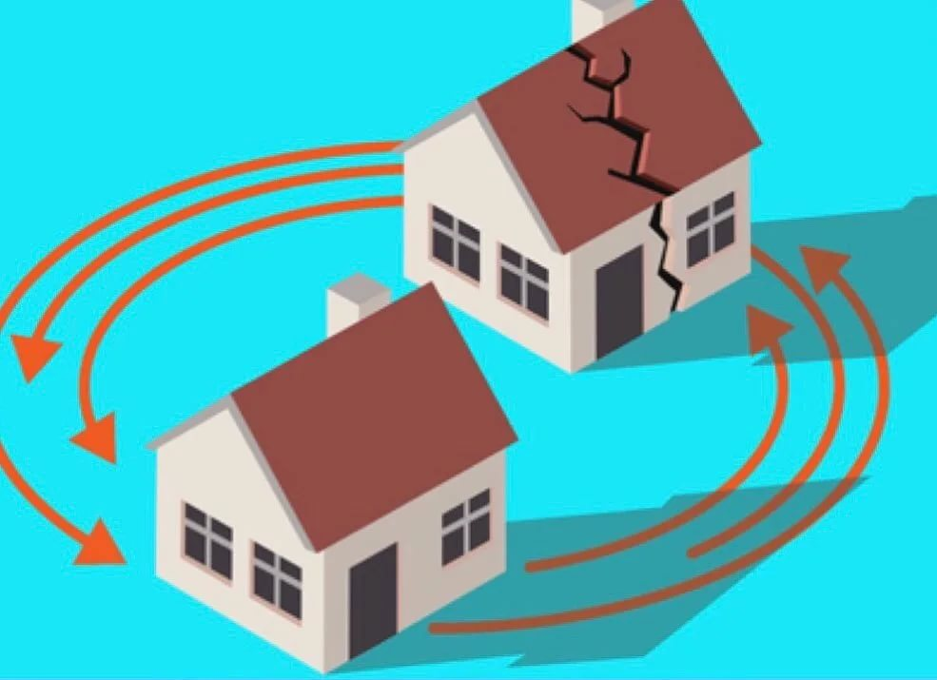
Налоговые льготы, установленные в муниципальных образованиях дополнительно к льготам, предусмотренным Налоговым кодексом Российской Федерации
100% в отношении имущества, отнесённого к ветхому и аварийному жилищному фонду
100% в отношении одного объекта налогообложения жилого назначения по выбору налогоплательщика: жилой дом, часть жилого дома, квартира, часть квартиры, комната - одному из родителей в многодетной малоимущей семье, имеющей трех и более несовершеннолетних детей, среднедушевой доход которых ниже величины прожиточного минимума, установленной в Московской области на душу населения
Объем выпадающих доходов по льготам, предоставленным органами местного самоуправления, 0 млн. руб.

Slide 37


Расходы бюджета Рузского муниципального округа

Slide 38

Информация о расходах бюджета по разделам и подразделам классификации расходов в сравнении с ожидаемым исполнением бюджета и результатах реализации муниципальных программ Рузского муниципального округа

Slide 39


Расходы бюджета Рузского муниципального округа
Ед. измерения: млн. рублей

Slide 40
Расходы бюджета Рузского муниципального округа на 2026 год и плановый период 2027 и 2028 годов по разделам и подразделам бюджетной классификации в сравнении с ожидаемым исполнением бюджета 2025 года
Ед. измерения: тыс. рублей
Наименования | Рз | Пр | Факт 2024 | План 2025 год | 2025 год ожидаемое исполнение | 2026 год | Плановый период
 |  |  |  |  |  |  | 2027 год | 2028 год
1 | 2 | 3 | 4 | 5 | 6 | 7 | 8 | 9
Общегосударственные вопросы | 01 |  | 674 830,75 | 865 721,70 | 750 823,40 | 779 144,78 | 435 245,49 | 378 231,05
Функционирование высшего должностного лица субъекта Российской Федерации и муниципального образования | 01 | 02 | 5 402,86 | 9 041,30 | 9 041,30 | 7 967,58 | 7 520,34 | 7 520,34
Функционирование законодательных (представительных) органов государственной власти и представительных органов муниципальных образований | 01 | 03 | 11 079,58 | 11 999,78 | 11 999,78 | 12 095,17 | 10 896,60 | 10 516,57
Функционирование Правительства Российской Федерации, высших исполнительных органов субъектов Российской Федерации, местных администраций | 01 | 04 | 252 651,09 | 296 432,25 | 248 034,61 | 277 978,97 | 227 781,56 | 170 623,06
Обеспечение деятельности финансовых, налоговых и таможенных органов и органов финансового (финансово-бюджетного) надзора | 01 | 06 | 29 388,63 | 32 407,69 | 20 306,73 | 31 308,63 | 28 279,03 | 28 405,05
Резервные фонды | 01 | 11 | 7 821,73 | 5 038,37 | 5038,37 | 4 720,00 | 0,00 | 0,00
Другие общегосударственные вопросы | 01 | 13 | 368 486,86 | 510 802,31 | 456 402,61 | 445 074,43 | 160 767,96 | 161 166,02
Национальная оборона | 02 |  | 936,73 | 2 172,92 | 1 020,21 | 84,00 | 84,00 | 84,00
Мобилизационная подготовка экономики | 02 | 04 | 936,7266 | 2172,92 | 1020,21 | 84,00 | 84,00 | 84,00
Национальная безопасность и правоохранительная деятельность | 03 |  | 55 450,79 | 85 329,08 | 69 903,06 | 70 124,62 | 51 838,64 | 52 816,79
Гражданская оборона | 03 | 09 | 18 330,98 | 23 646,13 | 22 131,78 | 38 989,51 | 23 973,00 | 24 921,00
Защита населения и территории от чрезвычайных ситуаций природного и техногенного характера, пожарная безопасность | 03 | 10 | 32 422,38 | 60 438,95 | 47 451,28 | 29 290,12 | 27 865,64 | 27 895,79
Другие вопросы в области национальной безопасности и правоохранительной деятельности | 03 | 14 | 4 697,43 | 1 244,00 | 320,00 | 1 845,00 | 0,00 | 0,00
Национальная экономика | 04 |  | 571 245,68 | 859 724,67 | 809 068,03 | 1 012 965,58 | 931 434,72 | 914 208,24
Водное хозяйство | 04 | 06 | 13 389,80 | 26 456,60 | 13 248,00 | 26 717,13 | 20 222,48 | 750,00
Транспорт | 04 | 08 | 52 540,36 | 54 083,13 | 51 340,77 | 183 140,71 | 159 071,71 | 159 071,71
Дорожное хозяйство (дорожные фонды) | 04 | 09 | 462 053,88 | 745 914,15 | 728 043,86 | 763 506,23 | 752 140,53 | 754 386,53
Другие вопросы в области национальной экономики | 04 | 12 | 43 261,63 | 33 270,80 | 16 435,40 | 39 601,51 | 0,00 | 0,00
Жилищно-коммунальное хозяйство | 05 |  | 1 159 493,19 | 1 550 198,33 | 1 346 367,32 | 1 556 145,84 | 1 464 800,94 | 1 432 844,17
Жилищное хозяйство | 05 | 01 | 164 357,60 | 136 967,02 | 108 250,57 | 57 828,46 | 71 497,08 | 29 724,66
Коммунальное хозяйство | 05 | 02 | 27 267,93 | 191 066,47 | 129 838,73 | 198 249,61 | 70 735,63 | 67 977,98
Благоустройство | 05 | 03 | 967 867,65 | 1 222 164,84 | 1 108 278,02 | 1 300 067,77 | 1 322 568,23 | 1 335 141,53

Slide 41
Расходы бюджета Рузского муниципального округа на 2026 год и плановый период 2027 и 2028 годов по разделам и подразделам бюджетной классификации в сравнении с ожидаемым исполнением бюджета 2025 года
Наименования | Рз | Пр | Факт 2024 | План 2025 год | 2025 год ожидаемое исполнение | 2026 год | Плановый период
 |  |  |  |  |  |  | 2027 год | 2028 год
1 | 2 | 3 | 4 | 5 | 6 | 7 | 8 | 9
Охрана окружающей среды | 06 |  | 117 524,85 | 48 243,33 | 16 766,56 | 300 789,76 | 23 082,00 | 27 792,00
Сбор, удаление отходов и очистка сточных вод | 06 | 02 | 98 519,40 | 34 272,36 | 3 919,94 | 280 634,95 | 9 420,00 | 14 130,00
Другие вопросы в области охраны окружающей среды | 06 | 05 | 19 005,45 | 13 970,97 | 12 846,62 | 20 154,81 | 13 662,00 | 13 662,00
Образование | 07 |  | 823 758,79 | 972 336,92 | 968 707,94 | 942 681,32 | 915 650,22 | 855 809,31
Дошкольное образование | 07 | 01 | 285 627,95 | 266 068,89 | 266 068,89 | 288 682,15 | 280 028,26 | 280 028,26
Общее образование | 07 | 02 | 343 397,06 | 495 011,76 | 491 382,78 | 424 569,68 | 420 437,99 | 361 434,36
Дополнительное образование детей | 07 | 03 | 143 077,78 | 153 103,73 | 153 103,73 | 153 330,58 | 152 860,08 | 151 881,93
Профессиональная подготовка, переподготовка и повышение квалификации | 07 | 05 | 920,78 | 852,40 | 852,40 | 269,50 | 241,50 | 241,50
Молодежная политика | 07 | 07 | 15 004,67 | 19 714,43 | 19 714,43 | 19 968,90 | 18 755,63 | 18 755,63
Другие вопросы в области образования | 07 | 09 | 35 730,54 | 37 585,71 | 37 585,71 | 55 860,51 | 43 326,76 | 43 467,63
Культура, кинематография | 08 |  | 290 586,82 | 430 010,20 | 429 497,18 | 387 007,24 | 365 366,22 | 367 025,14
Культура | 08 | 01 | 278 878,51 | 417 352,87 | 416 839,86 | 372 910,79 | 352 981,42 | 354 582,64
Другие вопросы в области культуры, кинематографии | 08 | 04 | 11 708,31 | 12 657,32 | 12 657,32 | 14 096,46 | 12 384,81 | 12 442,51
Социальная политика | 10 |  | 35 549,90 | 39 382,22 | 29 364,30 | 29 655,50 | 29 701,13 | 31 243,73
Пенсионное обеспечение | 10 | 01 | 16 472,89 | 17 727,92 | 17 727,92 | 19 187,00 | 20 765,13 | 22 484,53
Социальное обеспечение населения | 10 | 03 | 9 189,71 | 17 421,40 | 8 853,70 | 900,00 | 900,00 | 900,00
Охрана семьи и детства | 10 | 04 | 9 887,30 | 4 232,90 | 2 782,68 | 9 568,50 | 8 036,00 | 7 859,20
Физическая культура и спорт | 11 |  | 156 624,91 | 141 193,37 | 141 193,37 | 148 050,95 | 145 840,07 | 148 123,51
Физическая культура | 11 | 01 | 70 079,08 | 59 838,00 | 59 838,00 | 46 206,92 | 46 296,00 | 46 765,00
Массовый спорт | 11 | 02 | 72 081,03 | 64 657,30 | 64 657,30 | 81 600,76 | 81 061,00 | 82 741,00
Другие вопросы в области физической культуры и спорта | 11 | 05 | 14 464,80 | 16 698,07 | 16 698,07 | 20 243,27 | 18 483,07 | 18 617,51
Средства массовой информации | 12 |  | 22 159,50 | 19 238,29 | 19 162,29 | 32 249,63 | 12 477,02 | 12 975,30
Периодическая печать и издательства | 12 | 02 | 1 134,03 | 76,00 | 0,00 | 0,00 | 0,00 | 0,00
Другие вопросы в области средств массовой информации | 12 | 04 | 21 025,47 | 19 162,29 | 19 162,29 | 32 249,63 | 12 477,02 | 12 975,30
Обслуживание государственного (муниципального) долга | 13 |  | 156,53 | 105,00 | 105,00 | 31 246,77 | 31 715,34 | 20 578,65
Обслуживание государственного (муниципального) внутреннего долга | 13 | 01 | 156,53 | 105,00 | 105,00 | 31 246,77 | 31 715,34 | 20 578,65
Итого |  |  | 3 908 318,42 | 5 013 656,02 | 4 581 978,66 | 5 290 146,00 | 4 407 235,80 | 4 241 731,90

Slide 42

Информация о расходах бюджета с учетом интересов целевых групп пользователей планируемые к реализации в 2026 -2028 годах в Рузском муниципальном округе
Наименование целевой группы | Наименование мер социальной поддержки | НПА | Размер выплат на 1 получателя (руб.) | Прогноз 2026 год(тыс.руб)/ | Прогноз 2027 год(тыс.руб)/ | Прогноз 2028 год(тыс.руб)/
1 | 2 | 4 | 5 | 6 | 7 | 8
Дети в возрасте от 1 до 7 лет | Компенсация родительской платы за присмотр и уход за детьми, осваивающими образовательные программы дошкольного образования в организациях Московской области, осуществляющих образовательную деятельность | Постановление Администрации РГО от 23.08.2019 г. № 4151 «Об утверждении Порядка обращения за компенсацией родительской платы за присмотр и уход за детьми, осваивающими образовательные программы дошкольного образования в муниципальных дошкольных образовательных организациях Рузского городского округа Московской области, осуществляющих образовательную деятельность, и порядок ее выплаты» (редакции от 20.08.2020 №2440, от 23.03.2021 № 834) | исчисляется индивидуально для каждого ребенка | 17 510,00 | 17 510,00 | 17 510,00
 |  |  |  | 2 161 чел. | 2 161 чел. | 2 161чел.
Дети в возрасте от 7 до 15 лет | Организация отдыха детей в каникулярное время | Постановление от 13.03.2025 № 622 "Об утверждении Порядка организации отдыха и оздоровления детей, проживающих на территории Рузского муниципального округа Московской области". | исчисляется индивидуально для каждого ребенка | 12 653,5 | 12 692,5 | 12 692,5
 |  |  |  | 5 335 чел. | 5 335 чел. | 5 335 чел.
Молодые семьи, в которых возраст каждого из супругов не превышает 35 лет | Обеспечение жильем молодых семей | Постановление Главы Рузского городского округа от 15.11.2017 №2650 «Об утверждении муниципальной программы Рузского городского округа «Жилище» на 2018-2022 годы» | рассчитывается исходя из численности молодой семьи | 16 830,00 | 17 595,90 | 17 067,00
 |  |  |  | 5 семей | 5 семей | 5 семей
Дети-сироты и дети, оставшиеся без попечения родителей, лица из их числа | Обеспечение детей-сирот и детей, оставшихся без попечения родителей, лиц из их числа, по жилыми помещениями | Постановление Главы Рузского городского округа от 15.11.2017 №2650 «Об утверждении муниципальной программы Рузского городского округа «Жилище» на 2018-2022 годы» | предоставляются жилые помещения | 8 627,00 | 4 314,00 | 0,00
 |  |  |  | 2 детей | 1 ребенок | 0 детей
ЖКУ ветеранам | Оказание мер социальной поддержки отдельным категориям граждан из бюджета Рузского городского округа | "Порядок предоставления компенсации на оплату жилого помещения и коммунальных услуг инвалидам и участникам Великой отечественной войны" Постановление Главы Рузского городского округа Московской области от 23.08.2018 № 3139. Решение Совета депутатов Рузского городского округа Московской области от 25.04.2018 № 222/21 | исчисляется фиксированной суммой в размере 5000 руб. в месяц | 240,00 | 180,00 | 180,00
 |  |  |  | 4 чел. | 3 чел. | 3 чел.

Slide 43
Информация о расходах бюджета Рузского муниципального округа на 2026 год и плановый период 2027 и 2028 годов в разрезе муниципальных программ с указанием планируемых целевых показателей программ в динамике
Ед. измерения: тыс. рублей
Наименования | Целевая статья расходов | Факт 2024 | План 2025 | Ожидаемое исполнение за 2025 год | 2026 год | Плановый период
 |  |  |  |  |  | 2027 год | 2028 год
1 | 2 | 4 | 5 | 6 | 7 | 8 | 9
Муниципальная программа "Здравоохранение" | 100000000 | 547,26 | 900,00 | 653,00 | 720,00 | 720,00 | 720,00
Муниципальная программа "Культура и туризм" | 200000000 | 431 766,52 | 555 725,19 | 555 212,18 | 502 451,97 | 484 873,61 | 480 628,76
Муниципальная программа "Образование" | 300000000 | 2 009 465,20 | 807 544,93 | 807 544,93 | 2 334 602,67 | 2 309 298,03 | 2 246 471,25
Муниципальная программа "Социальная защита населения" | 400000000 | 34 593,38 | 29 027,09 | 29 027,09 | 34 495,04 | 34 809,13 | 36 528,53
Муниципальная программа "Спорт" | 500000000 | 239 455,36 | 140 508,79 | 140 508,79 | 161 720,53 | 145 435,07 | 147 718,51
Муниципальная программа "Развитие сельского хозяйства" | 600000000 | 17 988,83 | 25 560,83 | 11 618,42 | 22 109,61 | 22 652,61 | 23 191,61
Муниципальная программа "Экология и окружающая среда" | 700000000 | 30 371,82 | 40 427,57 | 26 094,62 | 63 065,40 | 132 169,60 | 15 567,98
Муниципальная программа "Безопасность и обеспечение безопасности жизнедеятельности населения" | 800000000 | 93 462,41 | 139 579,73 | 125 290,66 | 119 744,62 | 103 376,64 | 106 348,79
Муниципальная программа "Жилище" | 900000000 | 48 530,30 | 4 232,90 | 2 782,68 | 27 861,20 | 21 909,90 | 17 067,00
Муниципальная программа "Развитие инженерной инфраструктуры, энергоэффективности и отрасли обращения с отходами" | 1000000000 | 438 487,49 | 192 685,96 | 112 981,14 | 2 626 925,01 | 453 682,93 | 484 618,50
Муниципальная программа "Предпринимательство" | 1100000000 | 18 120,13 | 20 069,53 | 19 227,53 | 21 901,91 | 0,00 | 0,00
Муниципальная программа "Управление имуществом и муниципальными финансами" | 1200000000 | 638 194,17 | 702 602,02 | 636 629,92 | 735 906,21 | 412 054,98 | 343 622,20
Муниципальная программа "Развитие институтов гражданского общества, повышение эффективности местного самоуправления и реализации молодежной политики" | 1300000000 | 111 405,11 | 38 952,72 | 38 017,62 | 63 357,83 | 40 938,52 | 43 991,92
Муниципальная программа "Развитие и функционирование дорожно-транспортного комплекса" | 1400000000 | 960 715,86 | 746 480,99 | 714 451,21 | 1 148 834,57 | 854 251,53 | 854 251,53
Муниципальная программа "Цифровое муниципальное образование" | 1500000000 | 105 140,58 | 115 511,88 | 101 200,22 | 130 851,52 | 106 579,45 | 106 976,66
Муниципальная программа "Архитектура и градостроительство" | 1600000000 | 534,49 | 3 800,00 | 215,00 | 3 000,00 | 0,00 | 0,00
Муниципальная программа "Формирование современной комфортной городской среды" | 1700000000 | 1 059 887,62 | 1 195 110,61 | 1 111 618,97 | 446 756,08 | 576 252,29 | 554 613,22
Муниципальная программа "Строительство объектов социальной инфраструктуры" | 1800000000 | 187 892,15 | 5 479,50 | 5 431,26 | 0,00 | 0,00 | 0,00
Муниципальная программа "Переселение граждан из аварийного жилищного фонда" | 1900000000 | 107 988,61 | 99 004,85 | 52 624,30 | 5 470,00 | 213 238,12 | 0,00
Муниципальная программа "Чистый округ" | 2000000000 | 0,00 | 0,00 | 0,00 | 926 306,46 | 902 570,68 | 905 691,68
Руководство и управление в сфере установленных функций органов местного самоуправления | 9500000000 | 17 547,76 | 18 210,75 | 18 057,86 | 18 486,55 | 16 369,00 | 16 369,00
Непрограммные расходы | 9900000000 | 176 078,70 | 132 240,17 | 72 792,02 | 25 996,76 | 0,00 | 0,00
Итого |  | 6 728 173,74 | 5 013 656,01 | 4 581 979,42 | 9 420 563,93 | 6 831 182,09 | 6 384 377,14

Slide 44
Расходы бюджета Рузского муниципального округа на 2026 год и плановый период 2027 и 2028 годов в разрезе муниципальных программ

Slide 45
Показатели муниципальной программы «Здравоохранение» Рузского муниципального округа
№ п/п | Планируемые результаты реализации муниципальной программы (подпрограммы) (Показатель реализации мероприятий) | Тип показателя | Единица измерения | Базовое значение показателя на начало реализации Программы | Планируемое значение по годам реализации |  |  |  |  |  | Номер и название основного мероприятия в перечне мероприятий подпрограммы
 |  |  |  |  | 2024 год |  | 2025 год | 2026 год | 2027 год | 2028 год
 |  |  |  |  | план | факт
1 | 2 | 3 | 4 | 5 | 6 | 7 | 8 | 9 | 10 | 11 | 12
1. | Муниципальная программа Рузского городского округа «Здравоохранение"
1.1. | Подпрограмма 1. Профилактика заболеваний и формирование здорового образа жизни. Развитие первичной медико-санитарной помощи
1. | Диспансеризация определенных групп взрослого населения Московской области | Приоритетный | Процент | - | 100 | 114,3 | 100 | 100 | 100 |  | Основное мероприятие 02 «Развитие первичной медико-санитарной помощи, а также системы раннего выявления заболеваний, патологических состояний и факторов риска их развития, включая проведение медицинских осмотров и диспансеризации населения»
1.2. | Подпрограмма: 5. Финансовое обеспечение системы организации медицинской помощи
2.1. | Жилье – медикам, нуждающихся в обеспечении жильем | Отраслевой | Процент | 100 | 100 | 100 | 100 | 100 | 100 |  | Основное мероприятие 02 «Развитие мер социальной поддержки медицинских работников»

Slide 46
Показатели муниципальной программы «Культура и туризм» Рузского муниципального округа
№ п/п | Планируемые результаты реализации муниципальной программы (подпрограммы) (Показатель реализации мероприятий) | Тип показателя | Единица измерения | Базовое значение показателя на начало реализации Программы | Планируемое значение по годам реализации |  |  |  |  |  | Номер и название основного мероприятия в перечне мероприятий подпрограммы
 |  |  |  |  | 2024 год |  | 2025 год | 2026 год | 2027 год | 2028 год
 |  |  |  |  | план | факт
1 | 2 | 3 | 4 | 5 | 6 | 7 | 8 | 9 | 10 | 11 | 12
2. | Муниципальная программа «Культура и туризм»
2.1. | Подпрограмма: 1. Сохранение, использование, популяризация и государственная охрана объектов культурного наследия (памятников истории и культуры) народов Российской Федерации
1 | Доля объектов культурного наследия, находящихся в собственности муниципального образования, по которым проведены работы по сохранению, в общем количестве объектов культурного наследия, находящихся в собственности муниципальных образований, нуждающихся в указанных работах | Показатель МП | Процент | 0 | 0 | 0 | 0 | 0 | 0 |  | Основное мероприятие 02 «Сохранение, использование и популяризация объектов культурного наследия, находящихся в собственности муниципального образования»
2 | Доля объектов культурного наследия местного (муниципального) значения, по которым разработаны проекты границ территорий и зон охраны в общем количестве объектов культурного наследия, находящихся в собственности муниципальных образований | Показатель МП | Единиц | 0 | 0 | 0 | 0 | 0 | 0 |  | Основное мероприятие 01 «Государственная охрана объектов культурного наследия (местного муниципального значения)»
3 | Доля объектов культурного наследия, находящихся в собственности муниципального образования, на которые установлены информационные надписи в общем количестве объектов культурного наследия, находящихся в собственности муниципального образования | Показатель МП | Процент | 0 | 0 | 0 | 0 | 0 | 0 |  | Основное мероприятие 01 «Государственная охрана объектов культурного наследия (местного муниципального значения)»
4 | Количество объектов культурного наследия, находящихся в собственности муниципальных образований, по которым в текущем году разработана проектная документация | Показатель МП | Процент | 0 | 0 | 0 | 0 | 0 | 0 |  | Основное мероприятие 02 «Сохранение, использование и популяризация объектов культурного наследия, находящихся в собственности муниципального образования»

Slide 47
2.2. | Подпрограмма 2 Развитие музейного дела
1 | Цифровизация музейных фондов | Показатель МП | Единица | 24860 | 24865 | 24865 | 24870 | 24875 | 24880 |  | Основное мероприятие 01 «Обеспечение выполнения функций муниципальных музеев» Основное мероприятие 03 «Модернизация (развитие) материально-технической базы, проведение капитального ремонта, текущего ремонта, благоустройство территорий муниципальных музеев Московской области»
2.3. | Подпрограмма 3 Развитие библиотечного дела
1 | Макропоказатель подпрограммы.Обеспечение роста числа пользователей муниципальных библиотек Московской области | Показатель МП | Человек | 29 950 | 30 000 | 30 000 | 30 050 | 30 100 | 30 150 |  | Основное мероприятие 01 «Организация библиотечного обслуживания населения муниципальными библиотеками Московской области» Основное мероприятие 02 «Модернизация (развитие) материально-технической базы, проведение капитального ремонта, текущего ремонта, благоустройство территорий муниципальных библиотек Московской области»
2 | Количество переоснащенных муниципальных библиотек по модельному стандарту | Показатель МП | Единиц | 0 | 1 | 1 | 0 | 0 | 0 |  | Основное мероприятие A1 Федеральный проект «Культурная среда»
2.4. | Подпрограмма 4 "Развитие профессионального искусства, гастрольно-концертной и культурно-досуговой деятельности, кинематографии"
1 | 2024 Число посещений мероприятий организаций культуры | Приоритетный | Тысяча единиц | 777,009 | 847,381 | 1034,081 | 1266,077 | 1404,320 | 1542,91 |  | Основное мероприятие 04 «Обеспечение функций культурно-досуговых учреждений» Основное мероприятие 05 «Модернизация (развитие) материально-технической базы, проведение капитального ремонта, текущего ремонта, благоустройство территорий муниципальных театрально-концертных и культурно-досуговых учреждений» Основное мероприятие 06 «Создание условий для массового отдыха жителей городского округа в парках культуры и отдыха»
2 | Количество поддержанных творческих инициатив и проектов (нарастающим итогом) | Показатель МП | Единица | 0 | 0 | 0 | 0 | 0 | 0 |  | Основное мероприятие A2 Федеральный проект «Творческие люди»

Slide 48
2.5. | Подпрограмма 5 Укрепление материально-технической базы муниципальных учреждений культуры
1 | Доля приоритетных объектов, доступных для инвалидов и других маломобильных групп населения в сфере культуры и дополнительного образования сферы культуры, в общем количестве приоритетных объектов в сфере культуры и дополнительного образования сферы культуры в Московской области | Показатель МП | Процент | 0 | 0 | 0 | 0 | 0 | 0 |  | Основное мероприятие 01 «Создание доступной среды»
2.6. | Подпрограмма: 6. Развитие образования в сфере культуры
1 | Доля детей в возрасте от 5 до 18 лет, охваченных дополнительным образованием сферы культуры | Показатель МП | Процент | - | 12,5 | 13,1 | 12,5 | 12,5 | 12,5 |  | Основное мероприятие 01 «Обеспечение функций муниципальных организаций дополнительного образования сферы культуры» Основное мероприятие 03 «Обеспечение современных условий организации образовательного и учебно-производственного процесса»
2 | Доля детей, осваивающих дополнительные предпрофессиональные программы в области искусств за счет бюджетных средств от общего количества обучающихся в детских школах искусств за счет бюджетных средств | Показатель МП | Процент | - | 3,5 | 4,5 | 3,5 | 3,5 | 3,5 |  | Основное мероприятие 01 «Обеспечение функций муниципальных организаций дополнительного образования сферы культуры» Основное мероприятие 05 «Финансовое обеспечение организаций дополнительного образования сферы культуры Московской области»
3 | 2024 Количество реконструированных и (или) капитально отремонтированных региональных и муниципальных детских школ искусств по видам искусств | Приоритетный | Единиц | 0 | 0 | 0 | 0 | 0 | 0 |  | Основное мероприятие A1 Федеральный проект «Культурная среда»
4 | Количество оснащенных образовательных организаций в сфере культуры (детские школы искусств по видам искусств и училищ) музыкальными инструментами | Показатель МП | Единиц | 0 | 0 | 0 | 0 | 0 | 0 |  | Основное мероприятие A1 Федеральный проект «Культурная среда» (Мероприятие A1.2 «Приобретение музыкальных инструментов для муниципальных организаций дополнительного образования в сфере культуры»)
2.7. | Подпрограмма: 7 Развитие туризма
1 | Увеличение туристского и экскурсионного потока | Показатель МП | Человек | 355 280 | 455 000 | 461 527 | 460 000 | 465 000 | 470 000 |  | Основное мероприятие 01 «Развитие рынка туристских услуг, развитие внутреннего и въездного туризма»

Slide 49
Показатели муниципальной программы «Образование» Рузского муниципального округа
№ п/п | Планируемые результаты реализации муниципальной программы (подпрограммы) (Показатель реализации мероприятий) | Тип показателя | Единица измерения | Базовое значение показателя на начало реализации Программы | Планируемое значение по годам реализации |  |  |  |  |  | Номер и название основного мероприятия в перечне мероприятий подпрограммы
 |  |  |  |  | 2024 год |  | 2025 год | 2026 год | 2027 год | 2028 год
 |  |  |  |  | план | факт
1 | 2 | 3 | 4 | 5 | 6 | 7 | 8 | 9 | 10 | 11 | 12
3. | Муниципальная программа «Образование"
3.1. | Подпрограмма 1 Общее образование
1 | 2024 Доступность дошкольного образования для детей в возрасте от трех до семи лет | Приоритетный | Процент | 100 | 100 | 100 | 100 | 100 | 100 |  | Основное мероприятие 01 «Финансовое обеспечение деятельности образовательных организаций»
2 | 2024 Отношение средней заработной платы педагогических работников дошкольных образовательных организаций к средней заработной плате в общеобразовательных организациях в Московской области | Приоритетный | Процент | 103,4 | 100 | 109,7 | 100 | 100 | 100 |  | Основное мероприятие 01 «Финансовое обеспечение деятельности образовательных организаций»
3 | 2024 Отношение средней заработной платы педагогических работников общеобразовательных организаций общего образования к среднемесячному доходу от трудовой деятельности | Приоритетный | Процент | 112,1 | 114,4 | 110,5 | 108,5 | 100 | 100 |  | Основное мероприятие 01 «Финансовое обеспечение деятельности образовательных организаций»

Slide 50
5 | 2024 Доля выпускников текущего года, набравших 250 баллов и более по 3 предметам, к общему количеству выпускников текущего года, сдававших ЕГЭ по 3 и более предметам | Приоритетный | Процент | 6,4 | 6,41 | 2,6 | 6,41 | 6,41 | 6,41 |  | Основное мероприятие 04 «Обеспечение и проведение государственной итоговой аттестации обучающихся, освоивших образовательные программы основного общего и среднего общего образования, в том числе в форме единого государственного экзамена»
6 | 2024 В общеобразовательных организациях, расположенных в сельской местности и малых городах, созданы и функционируют центры образования естественно-научной и технологической направленностей | Приоритетный | Единица | 0 | 3 | 3 | 0 | 0 | 0 |  | Основное мероприятие 01 «Финансовое обеспечение деятельности образовательных организаций» Федеральный проект Е1 «Современная школа»
7 | 2024 Поддержка образования для детей с ограниченными возможностями здоровья. Обновление материально - технической базы в организациях, осуществляющих образовательную деятельность исключительно по адаптированным основным общеобразовательным программам (нарастающим итогом) | Приоритетный | Единица | 1 | 1 | 1 | 1 | 1 | 1 |  | Основное мероприятие 09 «Обеспечение условий доступности для инвалидов объектов и предоставляемых услуг в сфере образования»
8 | 2024 В общеобразовательных организациях, расположенных в сельской местности и малых городах, обновлена материально- техническая база для занятий детей физической культурой и спортом (нарастающим итогом) | Приоритетный | Единица | 0 | 0 | 0 | 0 | 0 | 0 |  | Основное мероприятие 01 «Финансовое обеспечение деятельности образовательных организаций»

Slide 51
3.2. | Подпрограмма 2 Дополнительное образование, воспитание и психолого-социальное сопровождение детей
1 | 2024 Доля детей в возрасте от 5 до 18 лет, охваченных дополнительным образованием | Приоритетный | Процент | 83,9 | 83,9 | 83,9 | 83,9 | 83,9 | 83,9 |  | Основное мероприятие 02 «Финансовое обеспечение деятельности организаций дополнительного образования»образования» Основное мероприятие 03 «Обеспечение развития инновационной инфраструктуры общего образования» Основное мероприятие 04 «Обеспечение функционирования модели персонифицированного финансирования дополнительного образования детей» Основное мероприятие 50 «Мероприятия по повышению финансовой грамотности» Федеральный проект Е1 «Современная школа» Федеральный проект Е2 «Успех каждого ребенка» Федеральный проект Е4 «Цифровая образовательная среда» Федеральный проект ЕВ «Патриотическое воспитание граждан Российской Федерации»
2 | 2024 Отношение средней заработной платы педагогических работников организаций дополнительного образования детей к средней заработной плате учителей в Московской области | Приоритетный | Процент | 100 | 100 | 108,5 | 100 | 100 | 100 |  | Основное мероприятие 02 «Финансовое обеспечение деятельности организаций дополнительного образования»
3 | 2024 Созданы центры цифрового образования детей «IT-куб» (нарастающим итогом) | Приоритетный | Единица | 0 | 0 | 0 | 0 | 0 | 0 |  | Основное мероприятие E4 Федеральный проект «Цифровая образовательная среда»
4 | 2024 Созданы новые места в образовательных организациях различных типов для реализации дополнительных общеразвивающих программ всех направленностей (нарастающим итогом) | Приоритетный | Единица | - | 0 | 0 | 0 | 0 | 0 |  | Федеральный проект Е2 «Успех каждого ребенка»
5 | 2024 Созданы детские технопарки "Кванториум" | Приоритетный | Единица | - | 0 | 0 | 0 | 0 | 0 |  | Федеральный проект Е1 «Современная школа»

Slide 52
Показатели муниципальной программы «Социальная защита населения» Рузского муниципального округа
№ п/п | Планируемые результаты реализации муниципальной программы (подпрограммы) (Показатель реализации мероприятий) | Тип показателя | Единица измерения | Базовое значение показателя на начало реализации Программы | Планируемое значение по годам реализации |  |  |  |  |  | Номер и название основного мероприятия в перечне мероприятий подпрограммы
 |  |  |  |  | 2024 год |  | 2025 год | 2026 год | 2027 год | 2028 год
 |  |  |  |  | план | факт
1 | 2 | 3 | 4 | 5 | 6 | 7 | 8 | 9 | 10 | 11 | 12
4. | Муниципальная программа "Социальная защита населения"
4.1. | Подпрограмма: 1. Социальная поддержка граждан
1 | 2024 Увеличение числа граждан старшего возраста, ведущих активный образ жизни | Приоритетный | Человек | 1726 | 3437 | 3437 | 4345 | 5345 | 6345 |  | Основное мероприятие 9 «Социальная поддержка отдельных категорий граждан и почетных граждан Московской области» Основное мероприятие 10 «Проведение социально значимых мероприятий» Основное мероприятие 15 «Предоставление государственных гарантий муниципальным служащим, поощрение за муниципальную службу» Основное мероприятие 20 «Обеспечение проведения мероприятий, направленных на увеличение продолжительности здоровой жизни»
4.2. | Подпрограмма: 2. Развитие системы отдыха и оздоровления детей
1 | 2024 Доля детей, охваченных отдыхом и оздоровлением, в общей численности детей в возрасте от 7 до 15 лет, подлежащих оздоровлению | Приоритетный | Процент | 62 | 63 | 70 | 63,5 | 64 | 64,5 |  | Основное мероприятие 03 «Мероприятия по организации отдыха детей в каникулярное время»
2 | 2024 Доля детей, находящихся в трудной жизненной ситуации, охваченных отдыхом и оздоровлением, в общей численности детей в возрасте от 7 до 15 лет, находящихся в трудной жизненной ситуации, подлежащих оздоровлению | Приоритетный | Процент | 56 | 57 | 77,3 | 57,5 | 58 | 58,5 |  | Основное мероприятие 03 «Мероприятия по организации отдыха детей в каникулярное время»
4.4. | Подпрограмма: 4. Содействие занятости населения , развитие трудовых ресурсов и охраны труда
1 | Число пострадавших в результате несчастных случаев на производстве со смертельным исходом, связанных с производством, в расчете на 1000 работающих (организаций, занятых в экономике муниципального образования) | Показатель МП | Промилле (0,1 процента) | 0,062 | 0,059 | 0 | 0,058 | 0,057 | 0,056 |  | Основное мероприятие 03 «Профилактика производственного травматизма»

Slide 53
4.6. | Подпрограмма: 6. Развитие и поддержка социально ориентированных некоммерческих организаций
1 | Количество СО НКО, которым оказана поддержка органами местного самоуправления | Показатель МП | Единиц | 16 | 16 | 16 | 16 | 16 | 16 |  | Основное мероприятие 01 «Развитие негосударственного сектора социального обслуживания» Основное мероприятие 02 «Осуществление имущественной, информационной и консультационной поддержки СО НКО»
2 | Органами местного самоуправления оказана финансовая поддержка СО НКО | Показатель МП | Единица | 0 | 0 | 0 | 0 | 0 | 0 |  | Основное мероприятие 01 «Развитие негосударственного сектора социального обслуживания»
3 | Органами местного самоуправления предоставлены площади на льготных условиях или в безвозмездное пользование СО НКО | Показатель МП | Квадратный метр | 595,6 | 595,6 | 595,6 | 595,6 | 595,6 | 595,6 |  | Основное мероприятие 02 «Осуществление имущественной, информационной и консультационной поддержки СО НКО»
4 | Органами местного самоуправления оказана имущественная поддержка СО НКО | Показатель МП | Единица | 0 | 0 | 0 | 0 | 0 | 0 |  | Основное мероприятие 02 «Осуществление имущественной, информационной и консультационной поддержки СО НКО»
5 | Органами местного самоуправления оказана консультационная поддержка СО НКО | Показатель МП | Единица | 14 | 14 | 14 | 14 | 14 | 14 |  | Основное мероприятие 02 «Осуществление имущественной, информационной и консультационной поддержки СО НКО»
6 | Органами местного самоуправления проведены просветительские мероприятия по вопросам деятельности СО НКО | Показатель МП | Единица | 11 | 11 | 11 | 11 | 11 | 11 |  | Основное мероприятие 02 «Осуществление имущественной, информационной и консультационной поддержки СО НКО»
7 | Граждане приняли участие в просветительских мероприятиях по вопросам деятельности СО НКО | Показатель МП | Единиц | 192 | 192 | 192 | 192 | 192 | 192 |  | Основное мероприятие 02 «Осуществление имущественной, информационной и консультационной поддержки СО НКО»
8 | Доля расходов бюджета муниципального образования Московской области на социальную сферу, направляемых на предоставление субсидий СО НКО | Показатель МП | Процент | 0 | 0 | 0 | 0 | 0 | 0 |  | Основное мероприятие 01 «Развитие негосударственного сектора социального обслуживания»
9 | Доля СО НКО на территории муниципального образования, получивших статус исполнителя общественно полезных услуг | Показатель МП | Процент | 0 | 0 | 0 | 0 | 0 | 0 |  | Основное мероприятие 02 «Осуществление имущественной, информационной и консультационной поддержки СО НКО»
4.7. | Подпрограмма: 7 Обеспечение доступности для инвалидов и маломобильных групп населения объектов инфраструктуры и услуг
1 | Доля доступных для инвалидов и других маломобильных групп населения муниципальных объектов инфраструктуры в общем количестве муниципальных объектов | Показатель МП | Процент | 79,8 | 83,8 | 98,1 | 85,8 | 87,8 | 89,8 |  | Основное мероприятие 01 «Обеспечение доступности для инвалидов и маломобильных групп населения объектов инфраструктуры (за исключением сфер культуры, образования, спорта)»

Slide 54
Показатели муниципальной программы «Спорт» Рузского муниципального округа
№ п/п | Планируемые результаты реализации муниципальной программы (подпрограммы) (Показатель реализации мероприятий) | Тип показателя | Единица измерения | Базовое значение показателя на начало реализации Программы | Планируемое значение по годам реализации |  |  |  |  |  | Номер и название основного мероприятия в перечне мероприятий подпрограммы
 |  |  |  |  | 2024 год |  | 2025 год | 2026 год | 2027 год | 2028 год
 |  |  |  |  | план | факт
1 | 2 | 3 | 4 | 5 | 6 | 7 | 8 | 9 | 10 | 11 | 12
5. | Муниципальная программа "Спорт"
5.1. | Подпрограмма: 1. Развитие физической культуры и спорта
1 | 2024 Доля жителей муниципального образования Московской области, систематически занимающихся физической культурой и спортом, в общей численности населения муниципального образования Московской области в возрасте 3-79 лет | Приоритетный | Процент | 55,57 | 66,57 | 67,52 | 66,57 | 66,57 | 66,57 |  | Основное мероприятие 01 «Обеспечение условий для развития на территории городского округа физической культуры, школьного спорта и массового спорта» Основное мероприятие 02 «Создание условий для занятий физической культурой и спортом» Основное мероприятие 03 «Модернизация и материально-техническое обеспечение объектов физической культуры и спорта, находящихся в собственности муниципальных образований Московской области» Федеральный проект P5 «Спорт - норма жизни»
2 | Уровень обеспеченности граждан спортивными сооружениями исходя из единовременной пропускной способности объектов спорта | Показатель МП | Процент | 31,5 | 31,7 | 31,7 | 31,7 | 31,7 | 31,7 |  | Основное мероприятие 01 «Обеспечение условий для развития на территории городского округа физической культуры, школьного спорта и массового спорта» Основное мероприятие 02 «Создание условий для занятий физической культурой и спортом» Основное мероприятие 03 «Модернизация и материально-техническое обеспечение объектов физической культуры и спорта, находящихся в собственности муниципальных образований Московской области» Федеральный проект P5 «Спорт - норма жизни»
3 | Доля жителей Московской области, выполнивших нормативы испытаний (тестов) Всероссийского комплекса «Готов к труду и обороне» (ГТО), в общей численности населения, принявшего участие в испытаниях (тестах) | Показатель МП | Процент | 69,46 | 70,46 | 70,46 | 70,96 | 71,46 | 71,96 |  | Основное мероприятие 01 «Обеспечение условий для развития на территории городского округа физической культуры, школьного спорта и массового спорта»

Slide 55
4 | Доля лиц с ограниченными возможностями здоровья и инвалидов, систематически занимающихся физической культурой и спортом, в общей численности указанной категории населения, проживающего в муниципальном образовании, не имеющего противопоказаний для занятий физической культурой и спортом | Показатель МП | Процент | 15,5 | 17 | 17 | 19 | 19,1 | 19,2 |  | Основное мероприятие 01 «Обеспечение условий для развития на территории городского округа физической культуры, школьного спорта и массового спорта»
5 | Эффективность использования существующих объектов спорта (отношение фактической посещаемости к нормативной пропускной способности) | Показатель МП | Процент | 100 | 100 | 101,73 | 100 | 100 | 100 |  | Основное мероприятие 01 «Обеспечение условий для развития на территории городского округа физической культуры, школьного спорта и массового спорта» Основное мероприятие 02 «Создание условий для занятий физической культурой и спортом» Основное мероприятие 03 «Модернизация и материально-техническое обеспечение объектов физической культуры и спорта, находящихся в собственности муниципальных образований Московской области» Федеральный проект P5 «Спорт - норма жизни»
5.2. | Подпрограмма: 2. Подготовка спортивного резерва
1 | Сохранена сеть организаций, реализующих дополнительные образовательные программы спортивной подготовки, в ведении органов управления в сфере физической культуры и спорта | Показатель МП | Процент | 100 | 100 | 100 | 100 | 100 | 100 |  | Основное мероприятие 01 «Подготовка спортивного резерва» Федеральный проект P5 «Спорт - норма жизни»

Slide 56
Показатели муниципальной программы «Развитие сельского хозяйства» Рузского муниципального округа
№ п/п | Планируемые результаты реализации муниципальной программы (подпрограммы) (Показатель реализации мероприятий) | Тип показателя | Единица измерения | Базовое значение показателя на начало реализации Программы | Планируемое значение по годам реализации |  |  |  |  |  | Номер и название основного мероприятия в перечне мероприятий подпрограммы
 |  |  |  |  | 2024 год |  | 2025 год | 2026 год | 2027 год | 2028 год
 |  |  |  |  | план | факт
1 | 2 | 3 | 4 | 5 | 6 | 7 | 8 | 9 | 10 | 11 | 12
6. | Муниципальная программа «Развитие сельского хозяйства»
6.1. | Подпрограмма 1 Развитие отраслей сельского хозяйства и перерабатывающей промышленности
1 | 2024 Индекс производства продукции сельского хозяйства в хозяйствах всех категорий (в сопоставимых ценах) к предыдущему году | Приоритетный | Процент | 100,3 | 100 | 96,7 | 100,3 | 100,3 | 100,3 |  | Основное мероприятие 06 «Создание условий для развития сельскохозяйственного производства, расширения рынка сельскохозяйственной продукции, сырья и продовольствия»
6.2. | Подпрограмма: 2. Вовлечение в оборот земель сельскохозяйственного назначения и развитие мелиорации
1 | 2024 Индекс производства продукции сельского хозяйства в хозяйствах всех категорий (в сопоставимых ценах) к предыдущему году | Приоритетный | Процент | 100,3 | 100 | 96,7 | 100,3 | 100,3 | 100,3 |  | Основное мероприятие 01 «Реализация мероприятий в области мелиорации земель сельскохозяйственного назначения»

Slide 57
6.3. | Подпрограмма: 3. Комплексное развитие сельских территорий
1 | Доля сельского населения в общей численности населения | Показатель МП | Процент | 49,7 | 51,03 | 52,2 | 51,03 | 51,03 | 51,03 |  | Основное мероприятие 01 «Создание условий для обеспечения доступным и комфортным жильем сельского населения» Основное мероприятие 03 «Обеспечение доступности торгового обслуживания в сельских населенных пунктах» Основное мероприятие 04 «Создание и развитие инфраструктуры на сельских территориях» Основное мероприятие 05 «Благоустройство сельских территорий»
6.4. | Подпрограмма: 4. Обеспечение эпизоотического и ветеринарно-санитарного благополучия Московской области и развитие государственной ветеринарной службы
1 | Количество собак без владельцев, подлежащих отлову | Приоритетныйотраслевой | Единиц | - | 172 | 53 | 200 | 200 | 200 |  | Основное мероприятие 01 «Сохранение ветеринарно-санитарного благополучия»

Slide 58
Показатели муниципальной программы «Экология и окружающая среда» Рузского муниципального округа
№ п/п | Планируемые результаты реализации муниципальной программы (подпрограммы) (Показатель реализации мероприятий) | Тип показателя | Единица измерения | Базовое значение показателя на начало реализации Программы | Планируемое значение по годам реализации |  |  |  |  |  | Номер и название основного мероприятия в перечне мероприятий подпрограммы
 |  |  |  |  | 2024 год |  | 2025 год | 2026 год | 2027 год | 2028 год
 |  |  |  |  | план | факт
1 | 2 | 3 | 4 | 5 | 6 | 7 | 8 | 9 | 10 | 11 | 12
7. | Муниципальная программа "Экология и окружающая среда"
7.1. | Подпрограмма: 1. Охрана окружающей среды
1 | Количество проведенных исследований состояния окружающей среды | Показатель МП | Единица | - | 9 | 9 | 9 | 9 | 9 |  | Основное мероприятие 01 «Проведение обследований состояния окружающей среды»
2 | Численность населения, участвующего в мероприятиях по формированию экологической культуры и образования населения в сфере защиты окружающей среды | Показатель МП | Человек | - | 525 | 525 | 550 | 575 | 600 |  | Основное мероприятие 02 «Организация, охрана и использование особо охраняемых природных территорий» Основное мероприятие 03 «Вовлечение населения в экологические мероприятия»
7.2. | Подпрограмма: 2. Развитие водохозяйственного комплекса
1 | 2024 Численность населения, проживающего на подверженных негативному воздействию вод территориях, защищенного в результате проведения мероприятий по повышению защищенности от негативного воздействия вод, нарастающим итогом | Приоритетный | Тысяча человек | - | - | - | - | - | - |  | Основное мероприятие 01 «Обеспечение безопасности гидротехнических сооружений и проведение мероприятий по берегоукреплению»
2 | Доля гидротехнических сооружений с неудовлетворительным и опасным уровнем безопасности, приведенных в безопасное техническое состояние и поддерживаемых в безаварийном режиме работы | Показатель МП | Штука | - | - | - | - | - | - |  | Основное мероприятие 01 «Обеспечение безопасности гидротехнических сооружений и проведение мероприятий по берегоукреплению»
3 | Количество водных объектов, на которых выполнены комплексы мероприятий по ликвидации последствий засорения | Показатель МП | Штука | - | - | - | - | - | - |  | Основное мероприятие 03 «Ликвидация последствий засорения водных объектов»
4 | Количество прудов, на которых выполнены работы по очистке от мусора | Показатель МП | Штука | - | - | - | - | - | - |  | Основное мероприятие 03 «Ликвидация последствий засорения водных объектов»

Slide 59
7.3. | Подпрограмма: 3. Развитие лесного хозяйства
1 | Доля ликвидированных отходов, на лесных участках в составе земель лесного фонда, не предоставленных гражданам и юридическим лицам, в общем объеме обнаруженных отходов | Показатель МП | Штука | - | 100 | 100 | 100 | 100 | 100 |  | Основное мероприятие 01 «Осуществление отдельных полномочий в области лесных отношений» Основное мероприятие 04 «Вовлечение населения в мероприятия по охране леса»
7.5. | Подпрограмма: 5. Ликвидация накопленного вреда окружающей среде
1 | 2024 Количество ликвидированных наиболее опасных объектов накопленного вреда окружающей среде | Приоритетный | Штука | - | - | - | - | - | - |  | Федеральный проект G1 «Чистая страна»
2 | 2024 Численность населения, качество жизни которого улучшится в связи с ликвидацией и рекультивацией объектов накопленного вреда окружающей среде | Приоритетный | Тысяча человек | - | - | - | - | - | - |  | Основное мероприятие 02 «Эксплуатация закрытых полигонов твердых коммунальных отходов после завершения технической части рекультивации» Федеральный проект G1 «Чистая страна»
3 | Процент реализации мероприятий по содержанию и эксплуатации объекта размещения отходов, в том числе по утилизации фильтрата и обеспечению работ, связанных с обезвреживанием биогаза, в объеме, определенном соглашением о предоставлении субсидии | Показатель МП | Процент | - | - | - | - | - | - |  | Основное мероприятие 02 «Эксплуатация закрытых полигонов твердых коммунальных отходов после завершения технической части рекультивации»
4 | Численность населения, участвующего в мероприятиях по формированию экологической культуры и образования населения в сфере защиты окружающей среды | Показатель МП | Человек | - | 525 | 525 | 550 | 575 | 600 |  | Основное мероприятие 01 «Финансовое обеспечение расходов, направленных на осуществление полномочий в области обращения с отходами»
5 | Количество ликвидированных несанкционированных свалок в границах городов | Показатель МП | Штука | - | - | - | - | - | - |  | Федеральный проект G1 «Чистая страна»
6 | Численность населения, качество жизни которого улучшится в связи с ликвидацией несанкционированных свалок в границах городов | Показатель МП | Тыс. чел./ процент | - | - | - | - | - | - |  | Федеральный проект G1 «Чистая страна»

Slide 60
Показатели муниципальной программы «Безопасность и обеспечение безопасности жизнедеятельности населения» Рузского муниципального округа
№ п/п | Планируемые результаты реализации муниципальной программы (подпрограммы) (Показатель реализации мероприятий) | Тип показателя | Единица измерения | Базовое значение показателя на начало реализации Программы | Планируемое значение по годам реализации |  |  |  |  |  | Номер и название основного мероприятия в перечне мероприятий подпрограммы
 |  |  |  |  | 2024 год |  | 2025 год | 2026 год | 2027 год | 2028 год
 |  |  |  |  | план | факт
1 | 2 | 3 | 4 | 5 | 6 | 7 | 8 | 9 | 10 | 11 | 12
8. | Муниципальная программа «Безопасность и обеспечение безопасности жизнедеятельности населения»
8.1. | Подпрограмма 1. Профилактика преступлений и иных правонарушений
1 | 2024 Снижение общего количества преступлений, совершенных на территории муниципального образования, не менее чем на 3 % ежегодно | Приоритетный | Количество | 949 | 894 | 803 | 867 | 841 | 816 |  | Основное мероприятие 01 «Повышение степени антитеррористической защищенности социально значимых объектов, находящихся в собственности городского округа, и мест с массовым пребыванием людей» Основное мероприятие 02 «Обеспечение деятельности общественных объединений правоохранительной направленности» Основное мероприятие 03 «Реализация мероприятий по обеспечению общественного порядка и общественной безопасности, профилактике проявлений экстремизма» Основное мероприятие 04 «Развертывание элементов системы технологического обеспечения региональной общественной безопасности и оперативного управления «Безопасный регион»»
2 | 2024 Увеличение общего количества видеокамер, введенных в эксплуатацию в систему технологического обеспечения региональной общественной безопасности и оперативного управления "Безопасный регион", не менее чем на 5 % ежегодно | Приоритетный | единица | 542 | 651 | 651 | 683 | 717 | 754 |  | Основное мероприятие 04 «Развертывание элементов системы технологического обеспечения региональной общественной безопасности и оперативного управления «Безопасный регион»»

Slide 61
3 | Увеличение доли социально значимых объектов (учреждений), оборудованных в целях антитеррористической защищенности средствами безопасности | Показатель МП | Процент | 90 | 100 | 100 | 100 | 100 | 100 |  | Основное мероприятие 01 «Повышение степени антитеррористической защищенности социально значимых объектов, находящихся в собственности городского округа, и мест с массовым пребыванием людей»
4 | Снижение уровня криминогенности наркомании на 100 тыс. человек | Показатель МП | человек на 100 тыс. населения | - | 70,16 | 70,16 | 67,78 | 65,4 | 63,02 |  | Основное мероприятие 05 «Профилактика наркомании и токсикомании, проведение ежегодных медицинских осмотров школьников и студентов, обучающихся в образовательных организациях Московской области, с целью раннего выявления незаконного потребления наркотических средств и психотропных веществ, медицинских осмотров призывников в Военном комиссариате Московской области»
5 | Снижение уровня вовлечённости населения в незаконный оборот наркотиков на 100 тыс. населения | Показатель МП | Человек на 100 тыс. населения | - | 79,95 | 79,95 | 78,24 | 76,53 | 74,82 |  | Основное мероприятие 05 «Профилактика наркомании и токсикомании, проведение ежегодных медицинских осмотров школьников и студентов, обучающихся в образовательных организациях Московской области, с целью раннего выявления незаконного потребления наркотических средств и психотропных веществ, медицинских осмотров призывников в Военном комиссариате Московской области»
6 | 2024 Доля кладбищ, соответствующих требованиям Регионального стандарта | Приоритетный | Процент | 16 | 24 | 14,29 | 17,65 | 24 | 24 |  | Основное мероприятие 07 «Развитие похоронного дела»

Slide 62
8.2. | Подпрограмма 2. "Обеспечение мероприятий по защите населения и территорий от чрезвычайных ситуаций
1 | Укомплектованность резервного фонда материальных ресурсов для ликвидации чрезвычайных ситуаций на территории муниципального образования Московской области | Показатель МП | Процент | 57 | 65 | 65 | 69 | 73 | 77 |  | Основное мероприятие 02 «Создание резервов материальных ресурсов для ликвидации чрезвычайных ситуаций муниципального характера на территории Московской области» Основное мероприятие 03 «Реализация мероприятий по подготовке населения, специалистов и должностных лиц в области гражданской обороны, защиты населения и территории от чрезвычайных ситуаций природного и техногенного характера» Основное мероприятие 04 «Организация деятельности аварийно-спасательных формирований на территории муниципального образования Московской области» Основное мероприятие 05 «Создание, содержание системно-аппаратного комплекса "Безопасный город" на территории муниципального образования Московской области»
2 | Сокращение среднего времени совместного реагирования нескольких экстренных оперативных служб на обращения населения по единому номеру «112» на территории муниципального образования Московской области | Показатель МП | Минуты | 44,5 | 38,5 | 38,5 | 37 | 36 | 35 |  | Основное мероприятие 01 «Эксплуатация Системы-112»

Slide 63
8.3. | Подпрограмма 3. "Обеспечение мероприятий гражданской обороны на территории муниципального образования Московской области"
1 | Доля населения Московской области, проживающего в границах зоны действия технических средств оповещения (электрических, электронных сирен и мощных акустических системам) муниципальной системы оповещения населения (далее – МСОН) | Показатель МП | Процент | 84 | 85 | 85 | 86 | 87 | 90 |  | Основное мероприятие 01 «Создание, развитие и поддержание в постоянной готовности систем оповещения населения об опасностях, возникающих при военных конфликтах или вследствие этих конфликтов, а также при чрезвычайных ситуациях природного и техногенного характера (происшествий) на территории муниципального образования Московской области»
2 | Обеспеченность населения средствами индивидуальной защиты, медицинскими средствами индивидуальной защиты | Показатель МП | Процент | 70 | 90 | 90 | 100 | 100 | 100 |  | Основное мероприятие 02 «Накопление, хранение и использование в целях гражданской обороны запасов материально-технических, продовольственных, медицинских и иных средств»
3 | Обеспечение населения защитными сооружениями гражданской обороны | Показатель МП | Процент | 12 | 18 | 18 | 20 | 22 | 24 |  | Основное мероприятие 02 «Накопление, хранение и использование в целях гражданской обороны запасов материально-технических, продовольственных, медицинских и иных средств» Основное мероприятие 03 «Развитие и совершенствование материально-технической базы учреждений в сфере гражданской обороны и защиты населения и территорий от чрезвычайных ситуаций»
8.4. | Подпрограмма 4. "Обеспечение пожарной безопасности на территории муниципального образования Московской области"
1 | Снижение числа погибших при пожарах | Показатель МП | Процент | 95 | 90 | 90 | 87,5 | 85 | 83 |  | Основное мероприятие 01 «Повышение степени пожарной безопасности на территории муниципального образования Московской области»
8.5. | Подпрограмма 5. "Обеспечение безопасности населения на водных объектах, расположенных на территории муниципального образования Московской области"
1 | Прирост уровня безопасности людей на водных объектах, расположенных на территории Московской области | Показатель МП | Процент | 18 | 26 | 26 | 28 | 30 | 32 |  | Основное мероприятие 01 «Выполнение мероприятий по безопасности населения на водных объектах, расположенных на территории Московской области»

Slide 64
Показатели муниципальной программы «Жилище» Рузского муниципального округа
№ п/п | Планируемые результаты реализации муниципальной программы (подпрограммы) (Показатель реализации мероприятий) | Тип показателя | Единица измерения | Базовое значение показателя на начало реализации Программы | Планируемое значение по годам реализации |  |  |  |  |  | Номер и название основного мероприятия в перечне мероприятий подпрограммы
 |  |  |  |  | 2024 год |  | 2025 год | 2026 год | 2027 год | 2028 год
 |  |  |  |  | план | факт
1 | 2 | 3 | 4 | 5 | 6 | 7 | 8 | 9 | 10 | 11 | 12
9. | Муниципальная программа "Жилище"
9.1. | Подпрограмма 1. Создание условий для жилищного строительства
1 | Количество семей, улучшивших жилищные условия | Показатель МП | Семей | 14 | 6 | 6 | 2 | 4 | 4 |  | Создание условий для развития жилищного строительства»
2 | Объем жилищного строительства | Показатель МП | тыс. кв.м. | 76 | 71 | 153,4 | 71 | 71 | 71 |  | Основное мероприятие 01 «Создание условий для развития жилищного строительства» Основное мероприятие 04 «Обеспечение комплексной инфраструктурой земельных участков для предоставления отдельным категориям граждан»
9.2. | Подпрограмма: 2. Обеспечение жильем молодых семей
1 | Количество семей, улучшивших жилищные условия | Показатель МП | Семей | 14 | 6 | 6 | 2 | 4 | 4 |  | Основное мероприятие 01 «Оказание государственной поддержки молодым семьям в виде социальных выплат на приобретение жилого помещения или создание объекта индивидуального жилищного строительства»
9.3. | Подпрограмма 3. Обеспечение жильем детей-сирот и детей, оставшихся без попечения родителей, лиц из числа детей-сирот и детей, оставшихся без попечения родителей
1 | Количество семей, улучшивших жилищные условия | Показатель МП | Семей | 14 | 6 | 6 | 2 | 4 | 4 |  | Основное мероприятие 01 «Оказание государственной поддержки в решении жилищной проблемы детей-сирот и детей, оставшихся без попечения родителей, лиц из числа детей-сирот и детей, оставшихся без попечения родителей»

Slide 65
9.4. | Подпрограмма 4. "Социальная ипотека"
1 | Количество семей, улучшивших жилищные условия | Показатель МП | Семей | 14 | 6 | 6 | 2 | 4 | 4 |  | Основное мероприятие 01 «I этап реализации подпрограммы 4. Компенсация оплаты основного долга по ипотечному жилищному кредиту»
9.6. | Подпрограмма: 6. Обеспечение жильем отдельных категорий граждан за счет средств федерального бюджета
1 | Количество семей, улучшивших жилищные условия | Показатель МП | Семей | 14 | 6 | 6 | 2 | 4 | 4 |  | Основное мероприятие 01 «Оказание государственной поддержки по обеспечению жильем отдельных категорий граждан из числа ветеранов и инвалидов Великой Отечественной войны 1941 - 1945 годов и членов их семей» Основное мероприятие 02 «Оказание государственной поддержки по обеспечению жильем отдельных категорий граждан из числа ветеранов и инвалидов боевых действий и членов их семей, инвалидов и семей, имеющих детей-инвалидов»
9.7. | Подпрограмма: 7. Улучшение жилищных условий отдельных категорий многодетных семей
1 | Количество семей, улучшивших жилищные условия | Показатель МП | Семей | 14 | 6 | 6 | 2 | 4 | 4 |  | Основное мероприятие 01 «Предоставление многодетным семьям жилищных субсидий на приобретение жилого помещения или строительство индивидуального жилого дома»

Slide 66
Показатели муниципальной программы «Развитие инженерной инфраструктуры, энергоэффективности и отрасли обращения с отходами» Рузского муниципального округа
№ п/п | Планируемые результаты реализации муниципальной программы (подпрограммы) (Показатель реализации мероприятий) | Тип показателя | Единица измерения | Базовое значение показателя на начало реализации Программы | Планируемое значение по годам реализации |  |  |  |  |  | Номер и название основного мероприятия в перечне мероприятий подпрограммы
 |  |  |  |  | 2024 год |  | 2025 год | 2026 год | 2027 год | 2028 год
 |  |  |  |  | план | факт
1 | 2 | 3 | 4 | 5 | 6 | 7 | 8 | 9 | 10 | 11 | 12
10. | Муниципальная программа «Развитие инженерной инфраструктуры, энергоэффективности и отрасли обращения с отходами"
10.1. | Подпрограмма 1. Чистая вода
1 | Количество отремонтированных шахтных колодцев | Показатель МП | Единица | 37 | 14 | 14 | 1 | 0 | 0 |  | Основное мероприятие 02 «Строительство, реконструкция, капитальный ремонт, приобретение, монтаж и ввод в эксплуатацию объектов водоснабжения на территории муниципальных образований Московской области»
2 | Приобретено и введено в эксплуатацию, капитально отремонтировано объектов водоснабжения | Показатель МП | Единица | 0 | 0 | 0 | 0 | 0 | 0 |  | Основное мероприятие 02 «Строительство, реконструкция, капитальный ремонт, приобретение, монтаж и ввод в эксплуатацию объектов водоснабжения на территории муниципальных образований Московской области»
3 | Количество созданных и восстановленных объектов коммунальной инфраструктуры | Показатель МП | Единица | 1 | 0 | 0 | 0 | 0 | 0 |  | Основное мероприятие 02 «Строительство, реконструкция, капитальный ремонт, приобретение, монтаж и ввод в эксплуатацию объектов водоснабжения на территории муниципальных образований Московской области»

Slide 67
10.2. | Подпрограмма: 2. Системы водоотведения
1 | Увеличение доли сточных вод, очищенных до нормативных значений, в общем объеме сточных вод, пропущенных через очистные сооружения | Показатель МП | Процент | 100 | 100 | 100 | 100 | 100 | 100 |  | Основное мероприятие 01 «Строительство, реконструкция (модернизация), капитальный ремонт, приобретение, монтаж и ввод в эксплуатацию объектов очистки сточных вод на территории муниципальных образований Московской области»
2 | Количество построенных, реконструированных, отремонтированных коллекторов (участков), канализационных насосных станций | Показатель МП | Единиц | 1 | 1 | 1 | 0 | 1 | 0 |  | Основное мероприятие 02 «Строительство (реконструкция), капитальный ремонт канализационных коллекторов (участков) и канализационных насосных станций на территории муниципальных образований Московской области»
3 | Количество созданных и восстановленных объектов очистки сточных вод суммарной производительностью | Показатель МП | Единиц на тысячу кубических метров | 0 | 0 | 0 | 1 | 2 | 0 |  | Основное мероприятие 01 «Строительство, реконструкция (модернизация), капитальный ремонт, приобретение, монтаж и ввод в эксплуатацию объектов очистки сточных вод на территории муниципальных образований Московской области»
4 | Количество приобретенных и введенных в эксплуатацию, капитально отремонтированных объектов очистки сточных вод | Показатель МП | Единица | 1 | 3 | 3 | 2 | 0 | 0 |  | Основное мероприятие 01 «Строительство, реконструкция (модернизация), капитальный ремонт, приобретение, монтаж и ввод в эксплуатацию объектов очистки сточных вод на территории муниципальных образований Московской области»

Slide 68
10.3. | Подпрограмма 3. "Объекты теплоснабжения, инженерные коммуникациии"
1 | Доля актуальных схем теплоснабжения, водоснабжения и водоотведения, программ комплексного развития систем коммунальной инфраструктуры | Показатель МП | Процент | 33,3 | 100 | 33,3 | 100 | 100 | 100 |  | Основное мероприятие 05 «Мониторинг разработки и утверждения схем водоснабжения и водоотведения, теплоснабжения, а также программ комплексного развития систем коммунальной инфраструктуры городских округов»
2 | Количество построенных и реконструированных (модернизированных, технически перевооруженных) (в том числе технологически присоединенных) объектов теплоснабжения | Показатель МП | Единица | 1 | 1 | 1 | 3 | 6 | 0 |  | Основное мероприятие 01 «Строительство, реконструкция, капитальный ремонт объектов теплоснабжения на территории муниципальных образований Московской области»
3 | Количество капитально отремонтированных приобретенных, смонтированных и введенных в эксплуатацию объектов теплоснабжения | Показатель МП | Единица | 1 | 0 | 0 | 0 | 7 | 0 |  | Основное мероприятие 01 «Строительство, реконструкция, капитальный ремонт объектов теплоснабжения на территории муниципальных образований Московской области»
4 | Количество созданных и восстановленных объектов коммунальной инфраструктуры | Показатель МП | Единица | 1 | 0 | 0 | 0 | 0 | 0 |  | Основное мероприятие 02 «Строительство, реконструкция, капитальный ремонт, приобретение, монтаж и ввод в эксплуатацию объектов водоснабжения на территории муниципальных образований Московской области»

Slide 69
10.5. | Подпрограмма 5. "Энергосбережение и повышение энергетической эффективности"
1 | 2024 Доля зданий, строений, сооружений муниципальной собственности, соответствующих нормальному уровню энергетической эффективности и выше (А, B, C, D) | Приоритетный | Процент | 16 | 18,39 | 18,39 | 21 | 21 | 21 |  | Основное мероприятие 01 «Повышение энергетической эффективности муниципальных учреждений Московской области»
2 | 2024 Доля зданий, строений, сооружений органов местного самоуправления и муниципальных учреждений, оснащенных приборами учета потребляемых энергетических ресурсов | Приоритетный | Процент | 80,39 | 92,04 | 99,04 | 100 | 100 | 100 |  | Основное мероприятие 01 «Повышение энергетической эффективности муниципальных учреждений Московской области» Основное мероприятие 02 «Организация учета энергоресурсов в жилищном фонде Московской области»
3 | 2024 Оснащенность многоквартирных домов общедомовыми (коллективными) приборами учета потребляемых энергетических ресурсов | Приоритетный | Процент | 35,83 | 53,9 | 64,6 | 88,5 | 88,5 | 88,5 |  | Основное мероприятие 02 «Организация учета энергоресурсов в жилищном фонде Московской области»
4 | 2024 Доля многоквартирных домов с присвоенными классами энергоэфективности | Приоритетный | Процент | 28,96 | 33,01 | 31,9 | 30 | 30 | 30 |  | Основное мероприятие 03 «Повышение энергетической эффективности многоквартирных домов»
10.6. | Подпрограмма 6. "Развитие газификации, топливозаправочного комплекса и электроэнергетики"
1 | Количество созданных и восстановленных объектов коммунальной инфраструктуры | Показатель МП | Единица | 1 | 0 | 0 | 0 | 0 | 0 |  | Основное мероприятие 01 "Строительство и содержание газопроводов в населенных пунктах"
10.8. | Подпрограмма: 8 Реализация полномочий в сфере жилищно-коммунального хозяйства
1 | Доля финансового обеспечения расходов, направленных на осуществление полномочий в сфере жилищно-коммунального хозяйства | Показатель МП | Процент | - | 100 | 100 | 100 | 100 | 100 |  | Основное мероприятие 02 "Финансовое обеспечение расходов, направленных на осуществление полномочий в сфере жилищно-коммунального хозяйства"

Slide 70
Показатели муниципальной программы «Предпринимательство» Рузского муниципального округа
№ п/п | Планируемые результаты реализации муниципальной программы (подпрограммы) (Показатель реализации мероприятий) | Тип показателя | Единица измерения | Базовое значение показателя на начало реализации Программы | Планируемое значение по годам реализации |  |  |  |  |  | Номер и название основного мероприятия в перечне мероприятий подпрограммы
 |  |  |  |  | 2024 год |  | 2025 год | 2026 год | 2027 год | 2028 год
 |  |  |  |  | план | факт
1 | 2 | 3 | 4 | 5 | 6 | 7 | 8 | 9 | 10 | 11 | 12
11. | Муниципальная программа «Предпринимательство»
11.1. | Подпрограмма 1 Инвестиции
1 | 2024 Увеличение среднемесячной заработной платы работников организаций, не относящихся к субъектам малого предпринимательства | Приоритетный | Процент | 107,1 | 115,5 | 117,9 | 114,3 | 105 | 105,5 |  | Основное мероприятие 02 «Создание и (или) развитие индустриальных (промышленных) парков, промышленных технопарков, инновационно-технологических центров, промышленных площадок, особых экономических зон»
2 | 2024 Количество созданных рабочих мест | Приоритетный | Единиц | 414 | 425 | 425 | 440 | 420 | 450 |  | Основное мероприятие 05 «Организация работ по поддержке и развитию промышленного потенциала на территории городских округов Московской области»
3 | 2024 Объем инвестиций, привлеченных в основной капитал (без учета бюджетных инвестиций ), на душу населения | Приоритетный | Тысяча рублей | 136,53 | 22,55 | 44,45 | 20,57 | 78,51 | 81,04 |  | Основное мероприятие 08 «Стимулирование инвестиционной деятельности»
11.2. | Подпрограмма 2 Развитие конкуренции
1 | 2024 Индекс совокупной результативности мероприятий, направленных на развитие конкуренции | Приоритетный | Единица | - | 1 | 0,9 | 1 | 1 | 1 |  | Основное мероприятие 50 «Оценка уровня эффективности, результативности, обеспечение гласности и прозрачности контрактной системы в сфере закупок» Основное мероприятие 52 «Развитие конкуренции в муниципальном образовании Московской области»

Slide 71
11.3. | Подпрограмма 3 Развитие малого и среднего предпринимательства
1 | 2024 Доля среднесписочной численности работников (без внешних совместителей) малых и средних предприятий в среднесписочной численности работников (без внешних совместителей) всех предприятий и организаций | Приоритетный | Процент | 24,66 | 23,5 | 30,3 | 23,19 | 26,18 | 26,2 |  | Основное мероприятие 02 «Реализация механизмов муниципальной поддержки субъектов малого и среднего предпринимательства»
2 | 2024 Число субъектов МСП в расчете на 10 тыс. человек населения | Приоритетный | Единиц | 429,37 | 377,66 | 392,5 | 377,87 | 382,08 | 382,08 |  | Основное мероприятие 02 «Реализация механизмов муниципальной поддержки субъектов малого и среднего предпринимательства»
3 | 2024 Количество вновь созданных субъектов малого и среднего бизнеса | Приоритетный | Единиц | 15 | 437 | 527 | 34 | 38 | 42 |  | Основное мероприятие 02 «Реализация механизмов муниципальной поддержки субъектов малого и среднего предпринимательства»
4 | Количество объектов недвижимого имущества, предоставленных субъектам малого и среднего предпринимательства и физическим лицам, не являющимся индивидуальными предпринимателями и применяющим специальный налоговый режим «налог на профессиональный доход» в рамках оказания имущественной поддержи и (или) предоставления муниципальной преференции для поддержки субъектов малого и среднего предпринимательства | Показатель МП | Единиц | 1 | 6 | 1 | 1 | 1 | 1 |  | Основное мероприятие 02 «Реализация механизмов муниципальной поддержки субъектов малого и среднего предпринимательства»
5 | Количество заключенных договоров с субъектами малого и среднего предпринимательства для размещения нестационарных торговых объектов на территории парков культуры и отдыха Московской области без проведения торгов на льготных условиях при организации: мобильной торговли (в мобильных пунктах быстрого питания (фудтрках) и передвижных сооружения (тележках), торговли в киосках малых площадью до 9 кв. м включительно и торговых автоматах (вендинговых автоматах). | Показатель МП | Единиц | - | 3 | 2 | 3 | 3 | 3 |  | Основное мероприятие 02 «Реализация механизмов муниципальной поддержки субъектов малого и среднего предпринимательства»

Slide 72
11.4. | Подпрограмма 4 Развитие потребительского рынка и услуг на территории муниципального образования Московской области
1 | 2024 Обеспеченность населения площадью торговых объектов | Приоритетный | Кв. метры на 1000 жителей | 1012 | 1 120,30 | 1 116,74 | 1143,9 | 1169,7 | 1181,5 |  | Основное мероприятие 01 «Развитие потребительского рынка на территории муниципального образования Московской области»
2 | 2024 Обеспеченность населения предприятиями общественного питания | Приоритетный | пос.мест/ 1000 человек. | 44,69 | 44,89 | 44,63 | 44,25 | 44,0 | 44,2 |  | Основное мероприятие 51 «Развитие сферы общественного питания на территории муниципального образования Московской области»
3 | 2024 Обеспеченность населения предприятиями бытового обслуживания | Приоритетный | раб.мест/ 1000 человек. | 6,19 | 6,28 | 6,99 | 7 | 6,4 | 6,5 |  | Основное мероприятие 52 «Развитие сферы бытовых услуг на территории муниципального образования Московской области»
4 | 2024 Доля обращений по вопросу защиты прав потребителей от общего количества поступивших обращений | Приоритетный | Процент | 0,4 | 0,3 | 0,1 | 1 | 0,5 | 1 |  | Основное мероприятие 53 «Участие в организации региональной системы защиты прав потребителей»

Slide 73
Показатели муниципальной программы «Управление имуществом и муниципальными финансами» Рузского муниципального округа
№ п/п | Планируемые результаты реализации муниципальной программы (подпрограммы) (Показатель реализации мероприятий) | Тип показателя | Единица измерения | Базовое значение показателя на начало реализации Программы | Планируемое значение по годам реализации |  |  |  |  |  | Номер и название основного мероприятия в перечне мероприятий подпрограммы
 |  |  |  |  | 2024 год |  | 2025 год | 2026 год | 2027 год | 2028 год
 |  |  |  |  | план | факт
1 | 2 | 3 | 4 | 5 | 6 | 7 | 8 | 9 | 10 | 11 | 12
12. | Муниципальная программа «Управление имуществом и муниципальными финансами»
12.1. | Подпрограмма 1. Эффективное управление имущественным комплексом
1 | 2024 Эффективность работы по взысканию задолженности по арендной плате за земельные участки, государственная собственность на которые не разграничена | Приоритетный | Процент | 100 | 100 | 61,64 | 100 | 100 | 100 |  | Основное мероприятие 03 «Создание условий для реализации государственных полномочий в области земельных отношений, определения соответствия объектов жилищного строительства, присвоения адресов и согласования перепланировки помещений»
2 | 2024 Эффективность работы по взысканию задолженности по арендной плате за муниципальное имущество и землю | Приоритетный | Процент | 100 | 100 | 90 | 100 | 100 | 100 |  | Основное мероприятие 02 «Управление имуществом, находящимся в муниципальной собственности и выполнение кадастровых работ»
3 | 2024 Поступления доходов в бюджет муниципального образования от распоряжения земельными участками, государственная собственность на которые не разграничена | Приоритетный | Процент | 100 | 100 | 143,36 | 100 | 100 | 100 |  | Основное мероприятие 03 «Создание условий для реализации государственных полномочий в области земельных отношений, определения соответствия объектов жилищного строительства, присвоения адресов и согласования перепланировки помещений»
4 | 2024 Поступления доходов в бюджет муниципального образования от распоряжения муниципальным имуществом и землей | Приоритетный | Процент | 100 | 100 | 131,5 | 100 | 100 | 100 |  | Основное мероприятие 02 «Управление имуществом, находящимся в муниципальной собственности, и выполнение кадастровых работ»
5 | 2024 Предоставление земельных участков многодетным семьям | Приоритетный | Процент | 73 | 100 | 91 | 100 | 100 | 100 |  | Основное мероприятие 02 «Управление имуществом, находящимся в муниципальной собственности и выполнение кадастровых работ»»

Slide 74
6 | 2024 Проверка использования земель | Приоритетный | Процент | 100 | 100 | 92,7 | 100 | 100 | 100 |  | Основное мероприятие 04 «Создание условий для реализации полномочий органов местного самоуправления»
7 | 2024 Доля незарегистрированных объектов недвижимого имущества, вовлеченных в налоговый оборот по результатам МЗК | Приоритетный | Процент | 50 | 50 | 90,39 | 50 | 50 | 50 |  | Основное мероприятие 04 «Создание условий для реализации полномочий органов местного самоуправления»
8 | 2024 Прирост земельного налога | Приоритетный | Процент | 100 | 100 | 111,2 | 100 | 100 | 100 |  | Основное мероприятие 04 «Создание условий для реализации полномочий органов местного самоуправления»
9 | 2024 Эффективность работы по расторжению договоров аренды земельных участков и размещению на Инвестиционном портале Московской области | Приоритетный | Процент | 100 | 100 | 91 | 100 | 100 | 100 |  | Основное мероприятие 02 «Управление имуществом, находящимся в муниципальной собственности и выполнение кадастровых работ» Основное мероприятие 03 «Создание условий для реализации государственных полномочий в области земельных отношений, определения соответствия объектов жилищного строительства, присвоения адресов и согласования перепланировки помещений»
10 | 2024 Доля обработанных заявлений граждан и юридических лиц на получение государственных услуг | Приоритетный | Процент | - | 97 | 97 | 97 | 97 | 97 |  | Основное мероприятие 03 «Создание условий для реализации государственных полномочий в области земельных отношений, определения соответствия объектов жилищного строительства, присвоения адресов и согласования перепланировки помещений»
12.3. | Подпрограмма: 3. Управление муниципальным долгом
 | - | - | - | - | - |  | - | - | - |  | Основное мероприятие 01 «Реализация мероприятий в рамках управления муниципальным долгом»
12.4. | Подпрограмма: 4. Управление муниципальными финансами
1 | Ежегодный прирост налоговых и неналоговых доходов местного бюджета в отчетном финансовом году к поступлениям в году, предшествующем отчетному финансовому году | Показатель МП | Процент | 0 | 4,85 | 31,8 | 6,48 | 7 | 8 |  | Основное мероприятие 50 «Разработка проекта бюджета и исполнение бюджета городского округа» Основное мероприятие 51 «Снижение уровня задолженности по налоговым платежам»

Slide 75
Показатели муниципальной программы «Развитие институтов гражданского общества, повышение эффективности местного самоуправления и реализации молодежной политики» Рузского муниципального округа
№ п/п | Планируемые результаты реализации муниципальной программы (подпрограммы) (Показатель реализации мероприятий) | Тип показателя | Единица измерения | Базовое значение показателя на начало реализации Программы | Планируемое значение по годам реализации |  |  |  |  |  | Номер и название основного мероприятия в перечне мероприятий подпрограммы
 |  |  |  |  | 2024 год |  | 2025 год | 2026 год | 2027 год | 2028 год
 |  |  |  |  | план | факт
1 | 2 | 3 | 4 | 5 | 6 | 7 | 8 | 9 | 10 | 11 | 12
13. | Муниципальная программа «Развитие институтов гражданского общества, повышение эффективности местного самоуправления и реализации молодежной политики»
13.1. | Подпрограмма 1: Развитие системы информирования населения о деятельности органов местного самоуправления городских округов Московской области, создание доступной современной медиасреды
1 | Уровень информированности населения в средствах массовой информации | Полказатель МП | Процент | 100 | 100 | 100 | 100 | 100 | 100 |  | Основное мероприятие 01 «Информирование населения об основных событиях социально-экономического развития и общественно-политической жизни»
2 | Уровень информированности населения в социальных сетях и мессенджерах | Полказатель МП | Процент | 100 | 100 | 100 | 100 | 100 | 100 |  | Основное мероприятие 01 «Информирование населения об основных событиях социально-экономического развития и общественно-политической жизни»
3 | Наличие незаконных рекламных конструкций, установленных на территории муниципального образования | Полказатель МП | Процент | 0 | 0 | 0 | 0 | 0 | 0 |  | Основное мероприятие 07 «Организация создания и эксплуатации сети объектов наружной рекламы»
13.2. | Подпрограмма: 2. Мир и согласие. Новые возможности
1 | Количество участников мероприятий по укреплению единства российской нации и этнокультурному развитию народов России | Полказатель МП | Человек | 5000 | 5000 | 5000 | 5000 | 5000 | 5000 |  | Основное мероприятие 02 «Организация и проведение мероприятий по укреплению единства российской нации и этнокультурному развитию народов России»
2 | Количество участников мероприятий по социально-культурной адаптации и интеграции иностранных граждан в Московской области | Полказатель МП | Человек | 1500 | 1500 | 1500 | 1500 | 1500 | 1500 |  | Основное мероприятие 02 «Организация и проведение мероприятий по укреплению единства российской нации и этнокультурному развитию народов России»

Slide 76
13.3. | Подпрограмма 3. Эффективное местное самоуправление
1 | Доля реализованных проектов инициативного бюджетирования из общего числа заявленных проектов | Показатель МП | Процент | - | 100 | 100 | 100 | 100 | 100 |  | Основное мероприятие 02 «Практики инициативного бюджетирования»
13.4. | Подпрограмма: 4. Молодежь Подмосковья
1 | Доля молодежи, задействованной в мероприятиях по вовлечению в творческую деятельность, от общего числа молодежи в городском округе Московской области | Полказатель МП | Процент | 70 | 74 | 92 | 70 | 70 | 70 |  | Основное мероприятие 01 «Вовлечение молодежи в общественную жизнь» Основное мероприятие 02 «Организация и проведение мероприятий по профориентации и реализации трудового и творческого потенциала молодежи, вовлечению молодежи в инновационную деятельность, научно-техническое творчество и предпринимательство, а также по поддержке молодежных творческих инициатив и медиасообществ»
2 | Доля молодежи, задействованной в мероприятиях по вовлечению в общественную жизнь, от общего числа молодежи в городском округе Московской области | Полказатель МП | Процент | 70 | 70 | 100 | 70 | 70 | 70 |  | Основное мероприятие 01 «Вовлечение молодежи в общественную жизнь» Основное мероприятие 02 «Организация и проведение мероприятий по профориентации и реализации трудового и творческого потенциала молодежи, вовлечению молодежи в инновационную деятельность, научно-техническое творчество и предпринимательство, а также по поддержке молодежных творческих инициатив и медиасообществ»
13.5. | Подпрограмма: 5. Развитие добровольчества (волонтерства) в городском округе Московской области
1 | 2024 Общая численность граждан Российской Федерации, вовлеченных центрами (сообществами, объединениями) поддержки добровольчества (волонтерства) на базе образовательных организаций, некоммерческих организаций, государственных и муниципальных учреждений, в добровольческую (волонтерскую) деятельность | Приоритетный | Миллион человек | 8828 | 0,00992 | 0,011608 | 0,013227 | 0,009992 | 0,00999 |  | Основное мероприятие 01 «Организация и проведение мероприятий, направленных на популяризацию добровольчества (волонтерства)»
2 | Доля граждан, занимающихся добровольческой (волонтерской) деятельностью в городском округе Московской области | Полказатель МП | Процент | 13,2 | 13,2 | 15,3 | 13,2 | 13,2 | 13,2 |  | Основное мероприятие 01 «Организация и проведение мероприятий, направленных на популяризацию добровольчества (волонтерства)»

Slide 77
Показатели муниципальной программы «Развитие и функционирование дорожно-транспортного комплекса»
№ п/п | Планируемые результаты реализации муниципальной программы (подпрограммы) (Показатель реализации мероприятий) | Тип показателя | Единица измерения | Базовое значение показателя на начало реализации Программы | Планируемое значение по годам реализации |  |  |  |  |  | Номер и название основного мероприятия в перечне мероприятий подпрограммы
 |  |  |  |  | 2024 год |  | 2025 год | 2026 год | 2027 год | 2028 год
 |  |  |  |  | план | факт
1 | 2 | 3 | 4 | 5 | 6 | 7 | 8 | 9 | 10 | 11 | 12
14. | Муниципальная программа «Развитие и функционирование дорожно-транспортного комплекса»
14.1. | 1. Пассажирский транспорт общего пользования
1 | Обеспечение организации транспортного обслуживания населения на муниципальных маршрутах регулярных перевозок по регулируемым тарифам в границах муниципального образования Московской области, включенных в Перечень маршрутов регулярных перевозок по регулируемым тарифам, на которых отдельным категориям граждан предоставляются меры социальной поддержки, утверждаемый Правительством Московской области | Показатель МП | Процент | 81,82 | 94 | 100 | 95 | 96 | 97 |  | Основное мероприятие 02 «Организация транспортного обслуживания населения»
2 | Количество погибших в дорожно-транспортных происшествиях, человек на 100 тысяч населения | Показатель МП | Человек на 100 тыс. населения | 19,38 | 8,8 | 12,5 | 8,6 | 8,4 | 8,2 |  | Основное мероприятие 05 «Обеспечение развития транспортной инфраструктуры и безопасности населения на объектах»
14.2. | Подпрограмма: 2. Дороги Подмосковья
1 | Доля автомобильных дорог местного значения, соответствующих нормативным требованиям | Показатель МП | Процент | - | - | - | - | - | - |  | Основное мероприятие 02 «Строительство и реконструкция автомобильных дорог местного значения» Основное мероприятие 04 «Ремонт, капитальный ремонт сети автомобильных дорог, мостов и путепроводов местного значения»

Slide 78
Показатели муниципальной программы «Цифровое муниципальное образование» Рузского муниципального округа
№ п/п | Планируемые результаты реализации муниципальной программы (подпрограммы) (Показатель реализации мероприятий) | Тип показателя | Единица измерения | Базовое значение показателя на начало реализации Программы | Планируемое значение по годам реализации |  |  |  |  |  | Номер и название основного мероприятия в перечне мероприятий подпрограммы
 |  |  |  |  | 2024 год |  | 2025 год | 2026 год | 2027 год | 2028 год
 |  |  |  |  | план | факт
1 | 2 | 3 | 4 | 5 | 6 | 7 | 8 | 9 | 10 | 11 | 12
15. | Муниципальная программа "Цифровое муниципальное образование"
15.1. | Подпрограмма 1. «Повышение качества и доступности предоставления государственных и муниципальных услуг на базе многофункциональных центров предоставления государственных и муниципальных услуг»
1 | 2024 Уровень удовлетворенности граждан качеством предоставления государственных и муниципальных услуг в МФЦ | Приоритетный | Процент | 97,4 | 97,44 | 98,23 | 97,46 | 97,48 | 97,5 |  | Основное мероприятие 01 «Организация деятельности многофункциональных центров предоставления государственных и муниципальных услуг» Основное мероприятие 02 «Совершенствование системы предоставления государственных и муниципальных услуг по принципу одного окна в многофункциональных центрах предоставления государственных и муниципальных услуг»
15.2. | Подпрограмма:2. «Развитие информационной и технологической инфраструктуры экосистемы цифровой экономики муниципального образования Московской области»
1 | 2024 Доля рабочих мест, обеспеченных необходимым компьютерным оборудованием и услугами связи в соответствии с требованиями нормативных правовых актов Московской области | Приоритетный | Процент | 100 | 100 | 100 | 100 | 100 | 100 |  | Основное мероприятие 01 «Информационная инфраструктура»
2 | 2024 Увеличение доли защищенных по требованиям безопасности информации информационных систем, используемых ОМСУ муниципального образования Московской области, в соответствии с категорией обрабатываемой информации, а также персональных компьютеров, используемых на рабочих местах работников, обеспеченных антивирусным программным обеспечением с регулярным обновлением соответствующих баз | Отраслевой | Процент | 100 | 100 | 100 | 100 | 100 | 100 |  | Основное мероприятие 02 «Информационная безопасность» Основное мероприятие 03 «Цифровое государственное управление»

Slide 79
3 | 2024 Доля работников ОМСУ муниципального образования Московской области, обеспеченных средствами электронной подписи в соответствии с установленными требованиями | Приоритеный | Процент | 100 | 100 | 100 | 100 | 100 | 100 | 100 | Основное мероприятие 02 «Информационная безопасность»
4 | 2024 Стоимостная доля закупаемого и (или) арендуемого ОМСУ муниципального образования Московской области отечественного программного обеспечения | Приоритетный | Процент | 75 | 95 | 95 | 95 | 95 | 95 |  | Основное мероприятие 03 «Цифровое государственное управление»
5 | 2024 Доля юридически значимого электронного документооборота в органах местного самоуправления и подведомственных им учреждениях в Московской области | Приоритетный | Процент | 90 | 93 | 93 | 95 | 97 | 99 |  | Основное мероприятие 03 «Цифровое государственное управление»
6 | 2024 Доля муниципальных (государственных) услуг, предоставленных без нарушения регламентного срока при оказании услуг в электронном виде на региональном портале государственных услуг | Приоритеный | Процент | 98 | 98 | 98 | 98 | 98 | 98 |  | Основное мероприятие 03 «Цифровое государственное управление»
7 | 2024 Доля обращений за получением муниципальных (государственных) услуг в электронном виде с использованием РПГУ без необходимости личного посещения органов местного самоуправления и МФЦ от общего количества таких услуг | Приоритетный | Процент | 95,5 | 95,7 | 95,7 | 95,8 | 96 | 96,2 |  | Основное мероприятие 03 «Цифровое государственное управление»
8 | 2024 Быстро/качественно решаем - Доля сообщений, отправленных на портал «Добродел» пользователями с подтвержденной учётной записью ЕСИА, которые имеют признак повторной отправки, повторного переноса сроков решения, нарушения срока предоставления ответа | Приоритетный | Процент | 1 | 1 | 0,03 | 1 | 1 | 1 |  | Основное мероприятие 03 «Цифровое государственное управление»
9 | 2024 Образовательные организации обеспечены материально-технической базой для внедрения цифровой образовательной среды | Приоритетный | Единица | - | - | - | - | - | - |  | Федеральный проект E4 «Цифровая образовательная среда»
10 | 2024 Доля домохозяйств, которым обеспечена возможность фиксированного широкополосного доступа к информационно-телекоммуникационной сети «Интернет» | Приоритетный | Процент | - | 90 | 54 | 92 | 94 | 96 |  | Основное мероприятие 01 «Информационная инфраструктура»

Slide 80
Показатели муниципальной программы «Архитектура и градостроительство» Рузского муниципального округа
№ п/п | Планируемые результаты реализации муниципальной программы (подпрограммы) (Показатель реализации мероприятий) | Тип показателя | Единица измерения | Базовое значение показателя на начало реализации Программы | Планируемое значение по годам реализации |  |  |  |  |  | Номер и название основного мероприятия в перечне мероприятий подпрограммы
 |  |  |  |  | 2024 год |  | 2025 год | 2026 год | 2027 год | 2028 год
 |  |  |  |  | план | факт
1 | 2 | 3 | 4 | 5 | 6 | 7 | 8 | 9 | 10 | 11 | 12
16. | Муниципальная программа "Архитектура и градостроительство"
16.1. | Подпрограмма 1 "Разработка Генерального плана развития городского округа"
1. | Обеспеченность актуальными документами территориального планирования и градостроительного зонирования городского округа Московской области | Показатель МП | Процент | 100 | 100 | 100 | 100 | 100 | 100 |  | Основное мероприятие 02 «Разработка и внесение изменений в документы территориального планирования и градостроительного зонирования муниципального образования» Основное мероприятие 03 «Обеспечение разработки и внесение изменений в нормативы градостроительного проектирования городского округа»
16.2. | Подпрограмма: 2. Реализация политики пространственного развития городского округа
1. | Обеспеченность актуальными документами территориального планирования и градостроительного зонирования городского округа Московской области | Показатель МП | Процент | 100 | 100 | 100 | 100 | 100 | 100 |  | Основное мероприятие 01 «Обеспечение подготовки документации по планировке территории в соответствии с документами территориального планирования Московской области, документами территориального планирования муниципального образования Московской области» Основное мероприятие 04 «Финансовое обеспечение выполнения отдельных государственных полномочий в сфере архитектуры и градостроительства, переданных органам местного самоуправления муниципальных образований» Основное мероприятие 05 «Обеспечение мер по ликвидации самовольных, недостроенных и аварийных объектов на территории муниципального образования Московской области»

Slide 81
Показатели муниципальной программы «Формирование современной комфортной городской среды» Рузского муниципального округа
№ п/п | Планируемые результаты реализации муниципальной программы (подпрограммы) (Показатель реализации мероприятий) | Тип показателя | Единица измерения | Базовое значение показателя на начало реализации Программы | Планируемое значение по годам реализации |  |  |  |  |  | Номер и название основного мероприятия в перечне мероприятий подпрограммы
 |  |  |  |  | 2024 год |  | 2025 год | 2026 год | 2027 год | 2028 год
 |  |  |  |  | план | факт
1 | 2 | 3 | 4 | 5 | 6 | 7 | 8 | 9 | 10 | 11 | 12
17. | Муниципальная программа "Формирование современной комфортной городской среды"
17.1. | Подпрограмма 1. "Комфортная городская среда"
1 | 2024 Уровень освещенности территорий общественного пользования в пределах городской черты на конец года, не менее | Приоритетный | Процент | 81,89 | 82,68 | 82,68 | 83 | 85 | 90 |  | Основное мероприятие 01 «Благоустройство общественных территорий муниципальных образований Московской области»
2 | 2024 Уровень освещенности территорий общественного пользования вне пределов городской черты на конец года, не менее | Приоритетный | Процент | 78,81 | 80,15 | 80,15 | 81 | 83 | 85 |  | Основное мероприятие 01 «Благоустройство общественных территорий муниципальных образований Московской области»
3 | 2024 Доля граждан, принявших участие в решении вопросов развития городской среды, от общего количества граждан в возрасте от 14 лет, проживающих в муниципальных образованиях, на территориях которых реализуются проекты по созданию комфортной городской среды | Приоритетный | Процент | - | 30 | 30 | 100 | 100 | 100 |  | Основное мероприятие 01 «Благоустройство общественных территорий муниципальных образований Московской области» Федеральный проект F2 «Формирование комфортной городской среды»
4 | 2024 Количество благоустроенных общественных территорий | Приоритетный | Единица | 3 | 1 | 1 | 2 | 0 | 0 |  | Основное мероприятие 01 «Благоустройство общественных территорий муниципальных образований Московской области» Федеральный проект F2 «Формирование комфортной городской среды»

Slide 82
5 | 2024 Замена детских игровых площадок | Приоритетный | Единица | 6 | 7 | 7 | 0 | 0 | 0 |  | Основное мероприятие 01 «Благоустройство общественных территорий муниципальных образований Московской области»
6 | 2024 Модернизация детских, игровых площадок, установленных ранее с привлечением средств бюджета Московской области | Приоритетный | Единица | - | 3 | 3 | 2 | 0 | 0 |  | Основное мероприятие 01 «Благоустройство общественных территорий муниципальных образований Московской области»
7 | 2024 Заменена неэнергоэффективных светильников наружного освещения | Приоритетный | Единица | 6140 | 1251 | 0 | 900 | 0 | 0 |  | Основное мероприятие 01 «Благоустройство общественных территорий муниципальных образований Московской области»
17.2. | Подпрограмма 2. "Создание условий для обеспечения комфортного проживания жителей, в том числе в многоквартирных домах на территории Московской области"
1 | 2024 Количество благоустроенных общественных территорий | Приоритетный | Единица | 3 | 1 | 1 | 2 | 0 | 0 |  | Основное мероприятие 01 «Обеспечение комфортной среды проживания на территории муниципального образования Московской области» Основное мероприятие 02 «Создание благоприятных условий для проживания граждан в многоквартирных домах, расположенных на территории Московской области»
2 | 2024 Замена детских игровых площадок | Приоритетный | Единица | 6 | 7 | 7 | 0 | 0 | 0 |  | Основное мероприятие 01 «Обеспечение комфортной среды проживания на территории муниципального образования Московской области»
3 | 2024 Модернизация детских, игровых площадок, установленных ранее с привлечением средств бюджета Московской области | Приоритетный | Единица | - | 3 | 3 | 2 | 0 | 0 |  | Основное мероприятие 01 «Обеспечение комфортной среды проживания на территории муниципального образования Московской области»

Slide 83
4 | 2024 Установка шкафов управления наружным освещением | Приоритетный | Единица | 180 | 45 | 40 | 23 | 23 | 23 |  | Основное мероприятие 01 «Обеспечение комфортной среды проживания на территории муниципального образования Московской области»
5 | 2024 Доля граждан, принявших участие в решении вопросов развития городской среды, от общего количества граждан в возрасте от 14 лет, проживающих в муниципальных образованиях, на территориях которых реализуются проекты по созданию комфортной городской среды | Приоритетный | Процент | - | 30 | 30 | 100 | 100 | 100 |  | Основное мероприятие 01 «Обеспечение комфортной среды проживания на территории муниципального образования Московской области»
6 | Обеспечено содержание дворовых территорий и общественных пространств за счет бюджетных средств | Показатель МП | Тысяча кв. км | 1416,72 | 1416,72 | 1416,72 | 1416,72 | 1416,72 | 1416,72 |  | Основное мероприятие 01 «Обеспечение комфортной среды проживания на территории муниципального образования Московской области» Основное мероприятие 03 «Обеспечение комфортной среды проживания на территории муниципального образования Московской области» Федеральный проект F2 «Формирование комфортной городской среды»
7 | Количество созданных и отремонтированных пешеходных коммуникаций за счет средств муниципального образования Московской области | Показатель МП | Единица | 0 | 2 | 2 | 6 | 0 | 0 |  | Основное мероприятие 01 «Обеспечение комфортной среды проживания на территории муниципального образования Московской области»
8 | Количество созданных и отремонтированных пешеходных коммуникаций | Показатель МП | Единица | 0 | 4 | 4 | - | - | - |  | Основное мероприятие 01 «Обеспечение комфортной среды проживания на территории муниципального образования Московской области»

Slide 84
Показатели муниципальной программы «Строительство и капитальный ремонт объектов социальной инфраструктуры» Рузского муниципального округа
№ п/п | Планируемые результаты реализации муниципальной программы (подпрограммы) (Показатель реализации мероприятий) | Тип показателя | Единица измерения | Базовое значение показателя на начало реализации Программы | Планируемое значение по годам реализации |  |  |  |  |  | Номер и название основного мероприятия в перечне мероприятий подпрограммы
 |  |  |  |  | 2024 год |  | 2025 год | 2026 год | 2027 год | 2028 год
 |  |  |  |  | план | факт
1 | 2 | 3 | 4 | 5 | 6 | 7 | 8 | 9 | 10 | 11 | 12
18. | Муниципальная программа "Строительство и капитальный ремонт объектов социальной инфраструктуры"
18.3. | Подпрограмма: 3. "Строительство (реконструкция), капитальный ремонт объектов образования"
1 | Введены в эксплуатацию объекты общего образования в целях обеспечения односменного режима обучения | Результат | Единиц |  | - | - | - | - | - |  | Основное мероприятие 02 «Организация строительства (реконструкции) объектов общего образования»
2 | Проведен капитальный ремонт дошкольных образовательных организаций | Результат | Единиц | - | 1 | 1 |  |  |  |  | Основное мероприятие 06 «Капитальный ремонт объектов дошкольного образования»
3 | Оснащены средствами обучения и воспитания отремонтированные здания муниципальных дошкольных образовательных организаций и дошкольных отделений муниципальных общеобразовательных организаций | Результат | Единиц | - | 1 | 1 | - | - | - |  | Основное мероприятие 06 «Капитальный ремонт объектов дошкольного образования»
4 | Проведен капитальный ремонт, технически переоснащены и благоустроены территории дошкольных образовательных организаций | Результат | Единиц | - | 2 | 2 | - | - | - |  | Основное мероприятие 06 «Капитальный ремонт объектов дошкольного образования»
5 | Проведен капитальный ремонт, технически переоснащены и благоустроены территории общеобразовательных организаций | Результат | Единиц | - | 1 | 1 | 1 | - | - |  | Основное мероприятие 07 «Модернизация школьных систем образования в рамках государственной программы Российской Федерации "Развитие образования»

Slide 85
Показатели муниципальной программы «Переселение граждан из аварийного жилищного фонда» Рузского муниципального округа
№ п/п | Планируемые результаты реализации муниципальной программы (подпрограммы) (Показатель реализации мероприятий) | Тип показателя | Единица измерения | Базовое значение показателя на начало реализации Программы | Планируемое значение по годам реализации |  |  |  |  |  | Номер и название основного мероприятия в перечне мероприятий подпрограммы
 |  |  |  |  | 2024 год |  | 2025 год | 2026 год | 2027 год | 2028 год
 |  |  |  |  | план | факт
1 | 2 | 3 | 4 | 5 | 6 | 7 | 8 | 9 | 10 | 11 | 12
19. | Муниципальная программа "Переселение граждан из аварийного жилищного фонда"
19.1. | Подпрограмма: 1. Обеспечение устойчивого сокращения непригодного для проживания жилищного фонда
1 | 2024 Количество граждан, расселенных из аварийного жилищного фонда | Приоритетный | Тыс. человек | - | - | - | - | - | - | - | Федеральный проект F3 «Обеспечение устойчивого сокращения непригодного для проживания жилищного фонда»
2 | Количество квадратных метров расселенного аварийного жилищного фонда | Показатель МП | кв.м. | - | - | - | - | - | - | - | Федеральный проект F3 «Обеспечение устойчивого сокращения непригодного для проживания жилищного фонда»
3 | Количество квадратных метров расселенного аварийного жилищного фонда, за счет муниципальных программ | Показатель МП | Тысяча квадратных метров | - | - | - | - | - | - | - | Основное мероприятие 01 «Реализация мероприятий по предоставлению субсидии гражданам, переселяемым из аварийного жилищного фонда, на приобретение (строительство) жилых помещений»
19.2. | Подпрограмма: 2. Обеспечение мероприятий по переселению граждан из аварийного жилищного фонда в Московской области
1 | Количество квадратных метров непригодного для проживания жилищного фонда, признанного аварийными до 01.01.2017 года, расселенного по Подпрограмме 2. | Показатель МП | Тысяча квадратных метров | - | 0,033 | 0,033 | - | - | - | - | Основное мероприятие 02 «Переселение граждан из аварийного жилищного фонда» Федеральный проект F3 «Обеспечение устойчивого сокращения непригодного для проживания жилищного фонда»
2 | Количество граждан, расселенных из непригодного для проживания жилищного фонда, признанного аварийными до 01.01.2017 года, расселенного по Подпрограмме 2. | Показатель МП | Тыс. человек | - | 0,001 | 0,001 | - | - | - | - | Федеральный проект F3 «Обеспечение устойчивого сокращения непригодного для проживания жилищного фонда»
3 | Количество квадратных метров непригодного для проживания жилищного фонда, признанного аварийными до 01.01.2017 года, расселенного по адресной программе | Показатель МП | Тысяча квадратных метров | - | - | - | - | - | - | - | Основное мероприятие 02 «Переселение граждан из аварийного жилищного фонда»

Slide 86
4 | Количество граждан, расселенных из непригодного для проживания жилищного фонда, признанного аварийными до 01.01.2017 года, расселенного по адресной программе | Показатель МП | Тыс. человек | - | - | - | - | - | - | - | Федеральный проект F3 «Обеспечение устойчивого сокращения непригодного для проживания жилищного фонда»
5 | Количество квадратных метров непригодного для проживания жилищного фонда, признанного аварийными после 01.01.2017 года, расселенного по Подпрограмме 2. | Показатель МП | Тысяча квадратных метров | - | - | - | - | - | - | - | Основное мероприятие 02 «Переселение граждан из аварийного жилищного фонда»
6 | Количество граждан, расселенных из непригодного для проживания жилищного фонда, признанного аварийными после 01.01.2017 года, расселенного по Подпрограмме 2. | Показатель МП | Тысяча человек | - | - | - | - | - | - | - | Основное мероприятие 02 «Переселение граждан из аварийного жилищного фонда»
7 | Количество квадратных метров расселенного аварийного жилищного фонда за счет средств внебюджетных источников | Показатель МП | Тысяча квадратных метров | - | - | - | - | - | - | - | Федеральный проект F3 «Обеспечение устойчивого сокращения непригодного для проживания жилищного фонда»
8 | Количество квадратных метров расселенного аварийного жилищного фонда, за счет муниципальных программ | Показатель МП | Тысяча квадратных метров | - | - | - | - | - | - | - | Федеральный проект F3 «Обеспечение устойчивого сокращения непригодного для проживания жилищного фонда»
9 | Количество граждан, расселенных из аварийного жилищного фонда, за счет муниципальных программ | Показатель МП | Тысяча человек | - | - | - | - | - | - | - | Федеральный проект F3 «Обеспечение устойчивого сокращения непригодного для проживания жилищного фонда»
10 | Количество граждан, расселенных из аварийного жилищного фонда за счет средств внебюджетных источников | Показатель МП | Тыс. человек | - | - | - | - | - | - | - | Федеральный проект F3 «Обеспечение устойчивого сокращения непригодного для проживания жилищного фонда»

Slide 87
19.3. | Подпрограмма: 3. Обеспечение мероприятий по завершению адресной программы "Переселение граждан из аварийного жилищного фонда в Московской области"
1 | Целевой показатель 3: Количество квадратных метров непригодного для проживания жилищного фонда, признанного аварийными после 01.01.2017 года, расселенного по Подпрограмме 3. | Показатель МП | Тысяча квадратных метров | - | - | - | - | - | - | - | Основное мероприятие 01 «Переселение граждан из многоквартирных жилых домов, признанных аварийными в установленном законодательством порядке»
2 | Целевой показатель 4: Количество граждан, расселенных из непригодного для проживания жилищного фонда, признанного аварийными после 01.01.2017 года, расселенного по Подпрограмме 3. | Показатель МП | Тыс. человек | - | - | - | - | - | - | - | Основное мероприятие 01 «Переселение граждан из многоквартирных жилых домов, признанных аварийными в установленном законодательством порядке»
3 | Количество граждан, расселенных из непригодного для проживания жилищного фонда, признанного аварийными до 01.01.2017 года, расселенного по Подпрограмме 3 | Показатель МП | Тыс. человек | - | 0,004 | 0,004 | - | - | - | - | Основное мероприятие 01 «Переселение граждан из многоквартирных жилых домов, признанных аварийными в установленном законодательством порядке» Федеральный проект F3 «Обеспечение устойчивого сокращения непригодного для проживания жилищного фонда»
4 | Количество квадратных метров непригодного для проживания жилищного фонда, признанного аварийными до 01.01.2017 года, расселенного по Подпрограмме 3 | Показатель МП | Тысяча квадратных метров | - | 0,07 | 0,07 | - | - | - | - | Основное мероприятие 01 «Переселение граждан из многоквартирных жилых домов, признанных аварийными в установленном законодательством порядке» Федеральный проект F3 «Обеспечение устойчивого сокращения непригодного для проживания жилищного фонда»

Slide 88
19.4. | Подпрограмма 4. Обеспечение мероприятий по переселению граждан из аварийного жилищного фонда в Московской области, признанного таковым после 1 января 2017 года
1 | Количество квадратных метров расселенного аварийного жилищного фонда за счет средств внебюджетных источников после 01.01.2017 года | Показатель МП | Тысяча квадратных метров | - | - | - | - | - | - | - | Основное мероприятие 01 «Переселение граждан из аварийного жилищного фонда в Московской области, признанного таковым после 1 января 2017 года»
2 | Количество граждан, расселенных из аварийного жилищного фонда за счет средств внебюджетных источников после 01.01.2017 года | Показатель МП | Тыс. человек | - | - | - | - | - | - | - | Основное мероприятие 01 «Переселение граждан из аварийного жилищного фонда в Московской области, признанного таковым после 1 января 2017 года»
3 | Количество квадратных метров непригодного для проживания жилищного фонда, признанного аварийными после 01.01.2017 года, расселенного по Подпрограмме 4 | Показатель МП | Тысяча квадратных метров | - | 2,08 | 0,897 | 0,97 | 1,41 | - | - | Основное мероприятие 01 «Переселение граждан из аварийного жилищного фонда в Московской области, признанного таковым после 1 января 2017 года»
4 | Количество граждан, расселенных из непригодного для проживания жилищного фонда, признанного аварийными после 01.01.2017 года, расселенного по Подпрограмме 4 | Показатель МП | Тыс. человек | - | 0,12 | 0,055 | 0,061 | 0,057 | - | - | Основное мероприятие 01 «Переселение граждан из аварийного жилищного фонда в Московской области, признанного таковым после 1 января 2017 года»
5 | Количество квадратных метров расселенного аварийного жилищного фонда, за счет муниципальных программ после 01.01.2017 года | Показатель МП | Тысяча квадратных метров | - | - | - | - | - | - | - | Основное мероприятие 01 «Переселение граждан из аварийного жилищного фонда в Московской области, признанного таковым после 1 января 2017 года»
6 | Количество граждан, расселенных из аварийного жилищного фонда, за счет муниципальных программ после 01.01.2017 года | Показатель МП | Тыс. человек | - | - | - | - | - | - | - | Основное мероприятие 01 «Переселение граждан из аварийного жилищного фонда в Московской области, признанного таковым после 1 января 2017 года»

Slide 89

ИНФОРМАЦИЯ О ПЛАНИРУЕМЫХ ЦЕЛЕВЫХ ПОКАЗАТЕЛЯХ МУНИЦИПАЛЬНЫХ ПРОГРАММ В ДИНАМИКЕ
Муниципальная программа представляет собой увязанный по ресурсам, исполнителям и срокам комплекс социально – экономических, организационно – хозяйственных и других мероприятий, обеспечивающих эффективное решение экономических, экологических, социальных и иных проблем развития городского округа.

Slide 90



Муниципальная программа «Здравоохранение»
Цель программы – улучшение состояния здоровья населения и увеличение ожидаемой продолжительности жизни, развитие первичной медико-санитарной помощи путем развития системы раннего выявления заболеваний, патологических состояний и факторов их развития, включая проведение медицинских осмотров и диспансеризации населения, а также привлечение и закрепление медицинских кадров в учреждениях здравоохранения Рузского гмуниципального округа
На реализацию муниципальной программы предусматриваются средства в сумме:
в 2026 году – 720,00 тыс. рублей;
в 2027 году – 720,00 тыс. рублей;
в 2028 году – 720,00 тыс. рублей.

Slide 91


Муниципальная программа «Культура и туризм»
Цель программы – обеспечение доступности населения Рузского муниципального округа Московской области к культурным ценностям и удовлетворение культурных потребностей граждан, повышение качества услуг в сфере культуры в Рузском муниципальном округе Московской области
На реализацию муниципальной программы предусматриваются средства в сумме:
в 2026 году – 502 451,97 тыс. рублей;
в 2027 году – 484 873,61 тыс. рублей;
в 2028 году – 480 628,76 тыс. рублей.

Slide 92


Муниципальная программа «Образование»
Цель программы – создание условий для получения качественного образования и успешной социализации детей и подростков
На реализацию муниципальной программы предусматриваются средства в сумме:
в 2026 году – 2 334 602,67 тыс. рублей;
в 2027 году – 2 309 298,03 тыс. рублей;
в 2028 году – 2 246 471,25 тыс. рублей.

Slide 93


Муниципальная программа «Социальная защита населения»
Цель программы – социальная поддержка граждан по оплате жилых помещений и коммунальных услуг, формирование условий для беспрепятственного доступа инвалидов и других маломобильных групп населения к приоритетным объектам и услугам в сфере культуры, образования, пешеходной инфраструктуры и физической культуры, и спорта в Рузском муниципальном округе, создание условий для отдыха и оздоровления детей в возрасте от семи до пятнадцати лет, развитие и поддержка социально ориентированных некоммерческих организаций.
На реализацию муниципальной программы предусматриваются средства в сумме:
в 2026 году – 34 495,04 тыс. рублей;
в 2027 году – 34 809,13 тыс. рублей;
в 2028 году – 36 528,53 тыс. рублей.

Slide 94


Муниципальная программа «Спорт»
Цель программы – обеспечение возможности жителям Рузского муниципального округа систематически заниматься физической культурой и спортом, подготовка спортивного резерва для спортивных сборных команд Московской области и спортивных сборных команд Российской Федерации путём формирования государственной системы подготовки спортивного резерва в Рузском муниципальном округе, обеспечение эффективного финансового, информационного, методического и кадрового сопровождения деятельности
На реализацию муниципальной программы предусматриваются средства в сумме:
в 2026 году – 161 720,53 тыс. рублей;
в 2027 году – 145 435,07 тыс. рублей;
в 2028 году – 147 718,51 тыс. рублей.

Slide 95


Муниципальная программа «Развитие сельского хозяйства»
Цель программы – устойчивое развитие сельских территорий, повышение уровня жизни сельского населения
На реализацию муниципальной программы предусматриваются средства в сумме:
в 2026 году – 22 109,61 тыс. рублей;
в 2027 году – 22 652,61 тыс. рублей;
в 2028 году – 23 191,61 тыс. рублей.

Slide 96



Муниципальная программа «Экология и окружающая среда»
Цель программы – обеспечение конституционного права жителей округа на благоприятную окружающую среду
На реализацию муниципальной программы предусматриваются средства в сумме:
в 2026 году – 63 065,40 тыс. рублей;
в 2027 году – 132 169,60 тыс. рублей;
в 2028 году – 15 567,98 тыс. рублей.

Slide 97

Муниципальная программа «Безопасность и обеспечение безопасности жизнедеятельности населения»
Цель программы – комплексное обеспечение безопасности населения и объектов на территории Рузского муниципального округа Московской области, повышение уровня и результативности профилактики преступлений и правонарушений.
На реализацию муниципальной программы предусматриваются средства в сумме:
в 2026 году – 119 744,62 тыс. рублей;
в 2027 году – 103 376,64 тыс. рублей;
в 2028 году – 106 348,79 тыс. рублей.

Slide 98


Муниципальная программа «Жилище»
Цель программы – повышение доступности жилья для населения, обеспечение безопасных и комфортных условий проживания в Рузском муниципальном округе.
На реализацию муниципальной программы предусматриваются средства в сумме:
в 2026 году – 27 861,20 тыс. рублей;
в 2027 году – 21 909,90 тыс. рублей;
в 2028 году – 17 067,00 тыс. рублей.

Slide 99

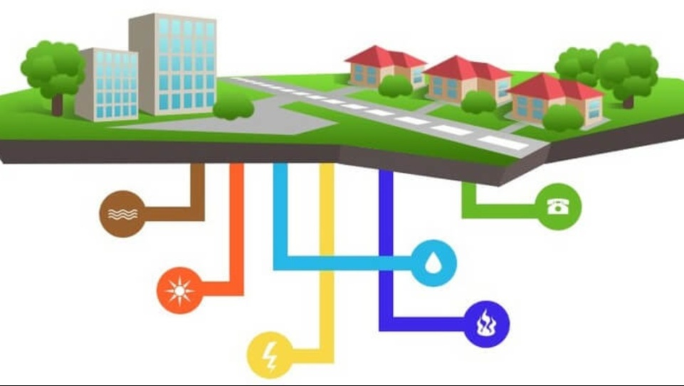
Муниципальная программа «Развитие инженерной инфраструктуры, энергоэффективности»
Цель программы – обеспечение комфортных условий проживания, повышения качества и условий жизни населения на территории Рузского муниципального округа, обеспечение рационального использования энергетических ресурсов за счет реализации мероприятий по энергосбережению и повышению энергетической эффективности, развитие газификации на территории Рузского муниципального округа.
На реализацию муниципальной программы предусматриваются средства в сумме:
в 2026 году – 2 626 925,01 тыс. рублей;
в 2027 году – 453 682,93 тыс. рублей;
в 2028 году – 484 618,50 тыс. рублей.

Slide 100



Муниципальная программа «Предпринимательство»
Цель программы – Достижение устойчиво высоких темпов экономического роста, обеспечивающих повышение уровня жизни жителей Рузского муниципального округа.
На реализацию муниципальной программы предусматриваются средства в сумме:
в 2026 году – 21 901,91 тыс. рублей;
в 2027 году – 0,00 тыс. рублей;
в 2028 году – 0,00 тыс. рублей.

Slide 101



Муниципальная программа «Управление имуществом и муниципальными финансами»
Цель программы – повышение эффективности управления имуществом и финансами Рузского муниципального округа Московской области, совершенствование муниципальной службы Рузского муниципального округа.
На реализацию муниципальной программы предусматриваются средства в сумме:
в 2026 году – 735 906,21 тыс. рублей;
в 2027 году – 412 054,98 тыс. рублей;
в 2028 году – 343 622,20 тыс. рублей.

Slide 102




Муниципальная программа «Развитие институтов гражданского общества, повышение эффективности местного самоуправления и реализации молодежной политики»
Цель программы – доведение до жителей информации о деятельности органов местного самоуправления, важных и значимых событиях на территории Подмосковья, охват молодых жителей мероприятиями по гражданско-патриотическому воспитанию; повышение уровня вовлеченности молодых граждан в добровольческую (волонтерскую) деятельность, формирование положительного имиджа Рузского муниципального округа, благоприятного для путешествий и инвестиций; создание условий для развития внутреннего и въездного туризма.
На реализацию муниципальной программы предусматриваются средства в сумме:
в 2026 году – 63 357,83 тыс. рублей;
в 2027 году – 40 938,52 тыс. рублей;
в 2028 году – 43 991,92 тыс. рублей.

Slide 103



Муниципальная программа «Развитие и функционирование дорожно-транспортного комплекса»
Цель программы – Удовлетворение потребностей населения в транспортных услугах, отвечающих требованиям безопасности, а также развитие и обеспечение устойчивого функционирования сети автомобильных дорог общего пользования местного значения Рузского муниципального округа Московской области.
На реализацию муниципальной программы предусматриваются средства в сумме:
в 2026 году – 1 148 834,57 тыс. рублей;
в 2027 году – 854 251,53 тыс. рублей;
в 2028 году – 854 251,53 тыс. рублей.

Slide 104



Муниципальная программа «Цифровое муниципальное образование»
Цель программы – Повышение эффективности муниципального управления, развитие информационного общества в Рузском муниципальном округе и создание достаточных условий институционального и инфраструктурного характера для создания и (или) развития цифровой экономики.
На реализацию муниципальной программы предусматриваются средства в сумме:
в 2026 году – 130 851,52 тыс. рублей;
в 2027 году – 106 579,45 тыс. рублей;
в 2028 году – 106 976,66 тыс. рублей.

Slide 105
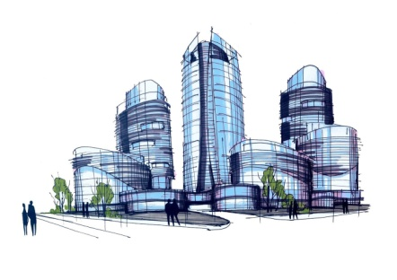


Муниципальная программа «Архитектура и градостроительство»
Цель программы – определение приоритетов и формирование политики пространственного развития Рузского муниципального округа, обеспечивающей градостроительными средствами преодоление негативных тенденций в застройке поселений городского округа, повышение качества жизни населения, формирование условий для устойчивого градостроительного развития.
На реализацию муниципальной программы предусматриваются средства в сумме:
в 2026 году – 3 000,00 тыс. рублей;
в 2027 году – 0,00 тыс. рублей;
в 2028 году – 0,00 тыс. рублей.

Slide 106



Муниципальная программа «Формирование современной комфортной городской среды»
Цель программы – Обеспечение комфортного, безопасного проживания, повышение качества жизни и обеспечение доступности территорий общего пользования в Рузском муниципальном округе.
На реализацию муниципальной программы предусматриваются средства в сумме:
в 2026 году – 446 756,08 тыс. рублей;
в 2027 году – 576 252,29 тыс. рублей;
в 2028 году – 554 613,22 тыс. рублей.

Slide 107



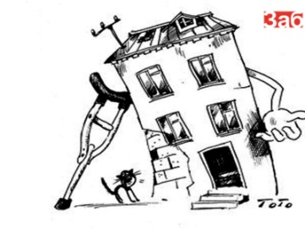
Муниципальная программа «Переселение граждан из аварийного жилищного фонда»
Цель программы – обеспечение расселения многоквартирных домов, признанных в установленном законодательством Российской Федерации порядке аварийными и подлежащими сносу или реконструкции, в связи с физическим износом в процессе эксплуатации, создание безопасных и благоприятных условий проживания граждан и внедрение ресурсосберегающих, энергоэффективных технологий, финансовое и организационное обеспечение переселения граждан из непригодного для проживания жилищного фонда.
На реализацию муниципальной программы предусматриваются средства в сумме:
в 2026 году – 5 470 тыс. рублей;
в 2027 году – 213 238,12 тыс. рублей;
в 2028 году – 0,00 тыс. рублей.

Slide 108
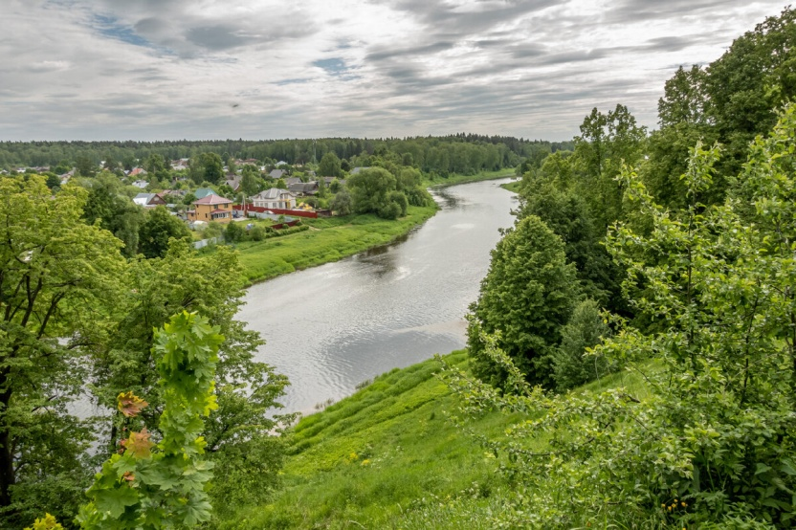
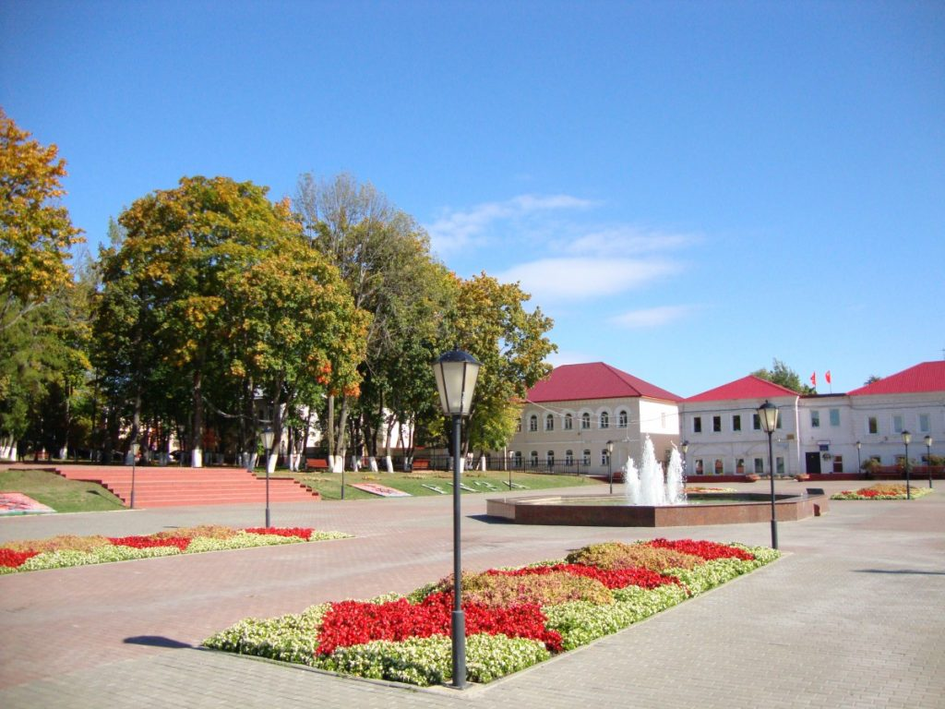
Муниципальная программа «Чистый округ»
.
На реализацию муниципальной программы предусматриваются средства в сумме:
в 2026 году – 926 306,46 тыс. рублей;
в 2027 году – 902 570,68 тыс. рублей;
в 2028 году – 905 691,68 тыс. рублей.

Slide 109
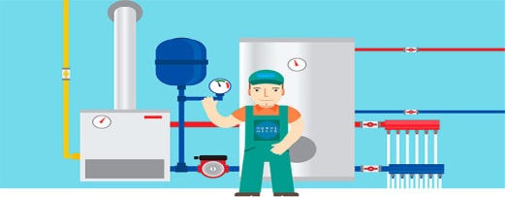
Информация об общественно значимых проектах, реализуемых на территории Рузского муниципального округа в 2026-2028 годах
Наименование проекта, место реализации | Срок ввода объекта | Источники финансирования | Объем финансирования (тыс. руб.) |  |  | Результаты реализации
 |  |  | План | План | План
 |  |  | 2026 год | 2027 год | 2028 год
Строительство БМК мощностью 3,3 МВт по адресу: Московская область, м.о. Рузский, п.Брикет, ул.Н-Кузьминова, д.85А ( в т.ч. ПИР) | ноя.26 | Средства Московской области/средства Рузского городского округа | 78 780,05 | 0,00 | 0,00 | Количество созданных и востановленных объектов коммунальной инфраструктуры
Строительство БМК мощностью 2,9 МВт по адресу: Московская область, м.о. Рузский, д.Поречье, д.28, стр.1 ( в т.ч. ПИР) | ноя.26 | Средства Московской области/средства Рузского городского округа | 62 893,56 | 0,00 | 0,00
Строительство БМК мощностью 3,5 МВт по адресу: Московская область, г.о. Рузский, п. Дорохово, ул. Стеклозаводская, д. 21, стр. 1 (в т.ч. ПИР) | ноя.26 | Средства Московской области/средства Рузского городского округа | 90 990,13 | 0,00 | 0,00
"Строительство котельной мощностью 8,7 МВт по адресу: Московская область, г.о. Рузский, рп. Тучково, ул. Силикатная, д. 2Б, пом. 1 (в т.ч. ПИР) " | окт.26 | Средства Московской области/средства Рузского городского округа | 108 185,24 | 0,00 | 0,00
Строительство котельной мощностью 25 МВт по адресу: Московская область, г. Руза, рп. Тучково, западная часть поселка (в т.ч. ПИР) | окт.26 | Средства Московской области/средства Рузского городского округа | 207 449,50 | 0,00 | 0,00
Строительство котельной мощностью 25 МВт по адресу: Московская область, г. Руза, рп. Тучково, восточная часть поселка (в т.ч. ПИР) | окт.26 | Средства Московской области/средства Рузского городского округа | 207 449,50 | 0,00 | 0,00
Очистные сооружения, п. Тучково, г.о. Рузский (в т.ч. ПИР) | ноя.26 | Средства Московской области/средства Рузского городского округа | 1 501 959,95 | 0,00 | 0,00 | Количество созданных и восстановленных объектов очистки сточных вод
Строительство системы водоотведения на очистных сооружениях Рузского г.о. (в т.ч. ПИР) | ноя.27 | Средства Московской области/средства Рузского городского округа | 0,00 | 60 000,00 | 90 000,00

Slide 110


Информация об общественно значимых проектах, реализуемых на территории Рузского муниципального округа в 2026-2028 годах
Строительство объекта водоснабжения (ВЗУ) в д. Бабаево | дек.28 | Средства Московской области/средства Рузского городского округа | 0,00 | 29 573,94 | 29 573,94 | Количество созданных и восстановленных ВЗУ, ВНС и станций водоподготовки
Строительство объекта водоснабжения (ВЗУ) в д. Барынино | дек.28 | Средства Московской области/средства Рузского городского округа | 0,00 | 29 573,94 | 29 573,94
Строительство объекта водоснабжения (ВЗУ) в д. Горбово | дек.28 | Средства Московской области/средства Рузского городского округа | 0,00 | 0,00 | 29 573,94
Строительство объекта водоснабжения (ВЗУ) в д. Заовражье | дек.27 | Средства Московской области/средства Рузского городского округа | 36 398,69 | 45 498,36 | 0,00
Строительство объекта водоснабжения (ВЗУ) в д. Крюково | дек.28 | Средства Московской области/средства Рузского городского округа | 0,00 | 29 573,94 | 29 573,94
Строительство объекта водоснабжения ВЗУ д. Лыщиково, д. Гомнино (в том числе ПИР) | дек.27 | Средства Московской области/средства Рузского городского округа | 36 398,69 | 45 498,36 | 0,00
Строительство объекта водоснабжения (ВЗУ) в д. Марс | дек.27 | Средства Московской области/средства Рузского городского округа | 0,00 | 29 573,94 | 29 573,94
Строительство объекта водоснабжения (ВЗУ) в д. Морево | дек.27 | Средства Московской области/средства Рузского городского округа | 36 398,69 | 45 498,36 | 0,00
Строительство объекта водоснабжения (ВЗУ) в д. Неверово | дек.28 | Средства Московской области/средства Рузского городского округа | 0,00 | 29 573,94 | 29 573,94
Строительство объекта водоснабжения (ВЗУ) в д. Новогорбово | дек.27 | Средства Московской области/средства Рузского городского округа | 36 398,69 | 45 498,36 | 0,00
Строительство объекта водоснабжения (ВЗУ) в д. Старая Руза | дек.28 | Средства Московской области/средства Рузского городского округа | 0,00 | 0,00 | 57 488,25
Строительство объекта водоснабжения (ВЗУ) в д. Сумароково | дек.28 | Средства Московской области/средства Рузского городского округа | 0,00 | 29 573,94 | 29 573,94
Строительство объекта водоснабжения (ВЗУ) в д. Хотебцово | дек.27 | Средства Московской области/средства Рузского городского округа | 31 848,85 | 31 848,85 | 0,00

Slide 111

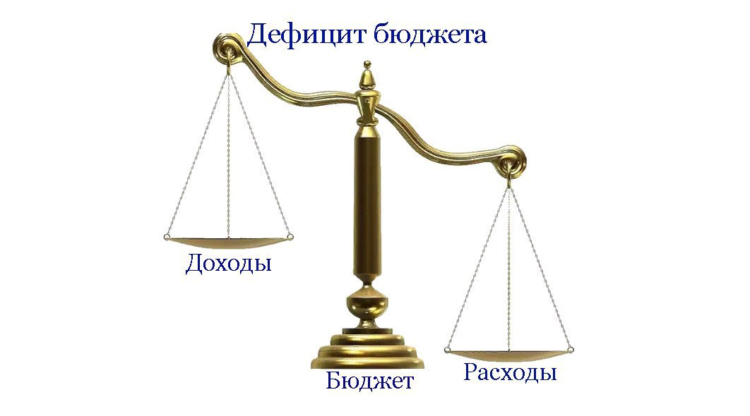

Дефицит бюджета Рузского муниципального округа
2026 год
170 642,00тыс. рублей
2027 год
261 957,80тыс. рублей
2028 год
267 627,90 тыс. рублей

Slide 112



Планируемые расходы в рамках «Федерального проекта»
Наименование | 2026 | 2027 | 2028
Федеральный проект "Семейные ценности и инфраструктура культуры"
Государственная поддержка отрасли культуры (в части приобретения музыкальных инструментов, оборудования и учебных материалов для оснащения образовательных организаций в сфере культуры Московской области) | 0,00 | 5 857 150,00 | 0,00
Федеральный проект "Педагоги и наставники"
Обеспечение деятельности советников директора по воспитанию и взаимодействию с детскими общественными объединениями в муниципальных общеобразовательных организациях | 2 938 326,76 | 3 242 676,84 | 3 295 346,11
Ежемесячное денежное вознаграждение за классное руководство педагогическим работникам муниципальных образовательных организаций, реализующих образовательные программы начального общего образования, образовательные программы основного общего образования, образовательные программы среднего общего образования | 56 871 000,00 | 56 871 000,00 | 56 871 000,00
Обеспечение выплат ежемесячного денежного вознаграждения советникам директоров по воспитанию и взаимодействию с детскими общественными объединениями муниципальных общеобразовательных организаций | 1 015 560,00 | 1 015 560,00 | 1 015 560,00

Slide 113
Планируемые расходы в рамках «Федерального проекта»
Федеральный проект "Все лучшее детям"
Оснащение предметных кабинетов общеобразовательных организаций средствами обучения и воспитания | 1 452 599,55 | 0,00 | 0,00
Федеральный проект "Цифровые платформы в отраслях социальной сферы"
Обеспечение образовательных организаций планшетными компьютерами для работы учителей с электронными журналами и электронным образовательным контентом | 2 932 330,25 | 0,00 | 0,00
Федеральный проект "Формирование комфортной городской среды"
Ремонт дворовых территорий | 53 998 000,00 | 56 158 000,00 | 58 404 000,00
Реализация программ формирования современной городской среды в части благоустройства общественных территорий | 92 881 650,00 | 196 091 970,00 | 157 601 900,00
Реализация программ формирования современной городской среды в части достижения основного результата по благоустройству общественных территорий (благоустройство общественных территорий муниципальных образований Московской области, площадью менее 0,5 га) | 41 995 000,00 | 43 675 000,00 | 45 422 000,00
Итого | 254 084 466,56 | 362 911 356,84 | 322 609 806,11

Slide 114
Контактная информация
Финансовое управление Администрации Рузского муниципального округа
Адрес: 143100 Московская область, г. Руза,
ул. Солнцева, дом 11
Электронная почта: finruza@mail.ru
График работы: пн. чт. с 08:45 до 18:00, пт. с 08:45 до 16:45, обед с 13:00 до 14:00
Начальника финансового управления:
Буздина Валентина Борисовна
телефон: +7 (496) 27-24-758
Личный прием граждан осуществляется согласно графику работы Финансового управления

Slide 115
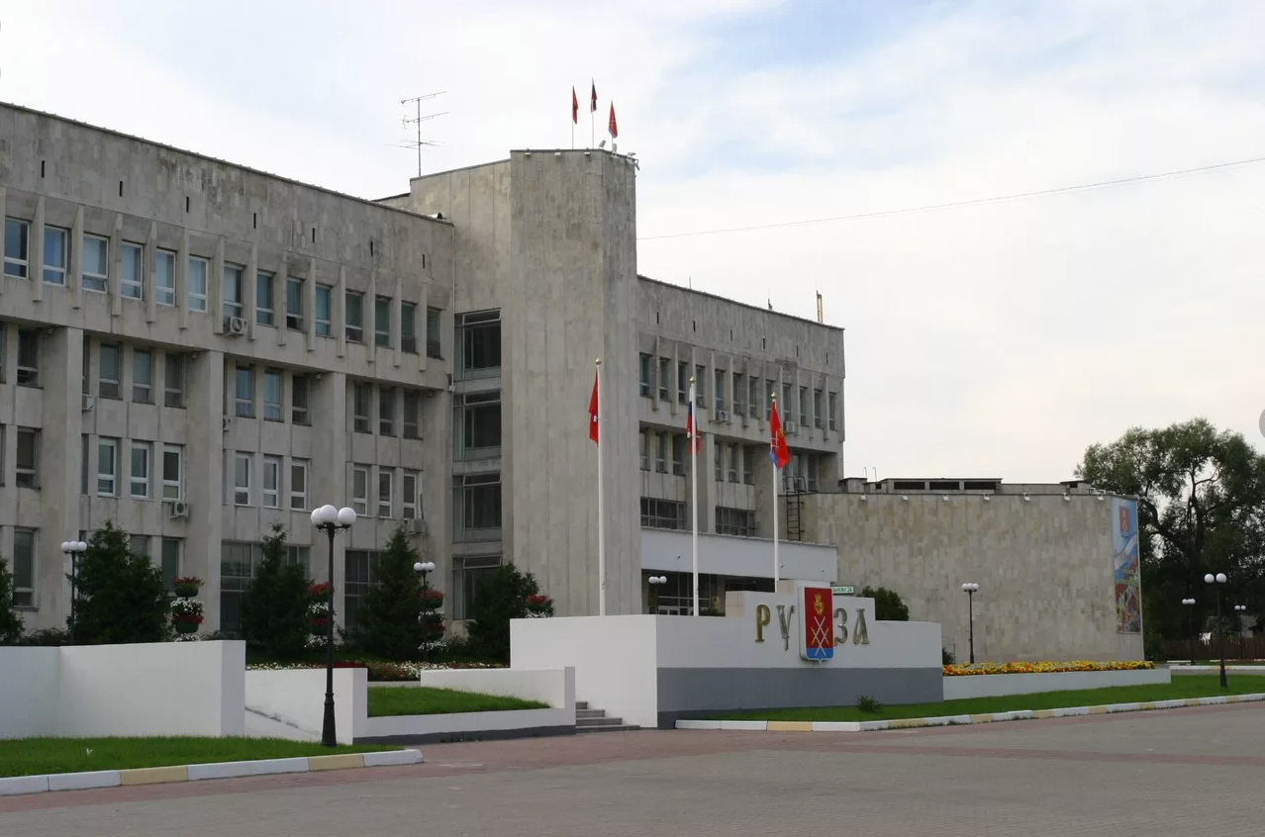
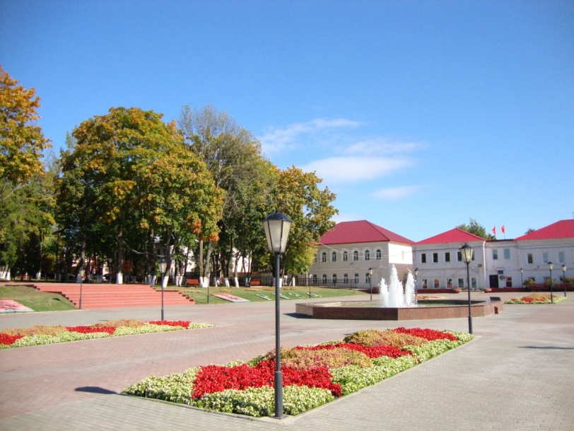
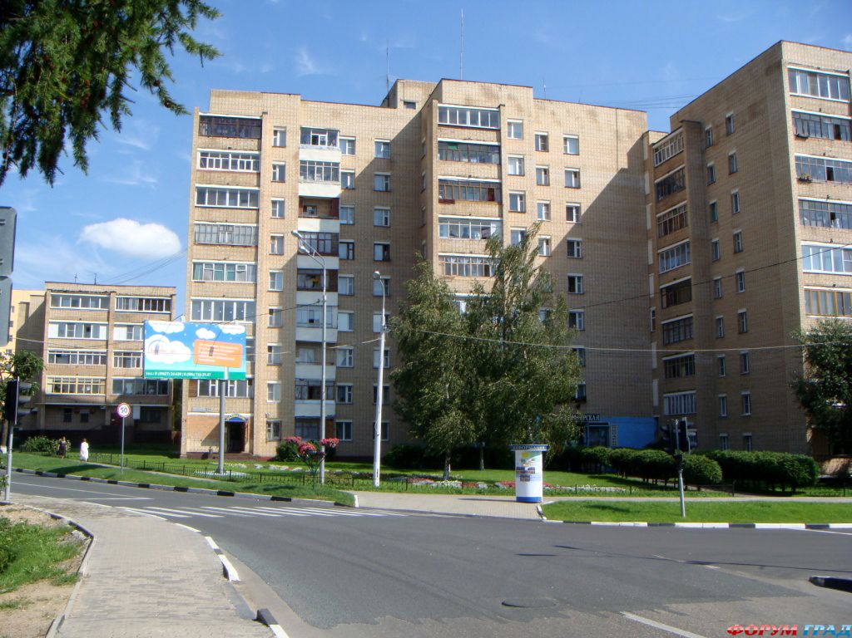
Спасибо за внимание!
Руза 2025

